Slide 1

Curso de
Operación y Mantenimiento de Subestaciones Eléctricas
Operación y Mantenimiento de Subestaciones Eléctrica
TEMA I: INTRODUCCION A LOS ENSAYOS DE MANTENIMIENTO ELECTRICO
Dr.-Ing. Eduardo Orduña Santo Domingo, Rep. Dominicana 23-26 de Agosto de 2021
1

Slide 2
Operación y Mantenimiento de Subestaciones Eléctrica
INDICE DE CONTENIDO
- INTRODUCCION
- TIPOS DE PRUEBAS
  -Pruebas de Fábrica
  - Pruebas de Aceptación
  - Pruebas de Mantenimiento Planificado
2.4 - Pruebas Especiales de Mantenimiento
- METODOS DE PRUEBA
  - Pruebas de Corriente Continua
  - Pruebas de Corriente Alterna
  - Las pruebas destructivas
  - Las pruebas no destructivas
4.-COMPORTAMIENTO DE UN MATERIAL AISLANTE ANTE LA INCIDENCIA DE UN CAMPO ELECTRICO DC
  - Corriente de Fuga Superficial
  - Corriente de Absorción Dieléctrica
  - Corriente de Descarga Parcial
  - Corriente Capacitiva de Carga
5.-PRUEBAS EN CORRIENTE CONTINUA DE EQUIPOS ELECTRICOS MAYORES
  - Pruebas en Corriente Continua en Aislamiento Sólido
  - ¿Es la prueba de Hi Pot DC una prueba
Destructiva?
  - Pruebas en Corriente Continua para otro tipo de Aislamiento
  - Ejecución de Pruebas en Corriente Continua de Equipos Eléctricos
6.-PRUEBAS EN CORRIENTE ALTERNA DE
EQUIPOS ELECTRICOS MAYORES
6.1.- Pruebas de aislamiento y otros tipos de pruebas en Corriente Alterna para Equipos con Aislamiento Sólido 6.2.- Pruebas en Corriente Alterna en otro Tipo de Aislamiento
6.3.- Ejecución de Pruebas en Corriente Alterna de Equipos Eléctricos
2

Slide 3
Operación y Mantenimiento de Subestaciones Eléctrica
1. INTRODUCCION
Vida útil de equipos determinada por una serie de factores:
Calidad de los materiales utilizados en la construcción del equipo.
Calidad de la construcción del equipo.
Manejo del equipo durante el transporte e instalación.
Régimen de operación del equipo.
Mantenimiento del Equipo durante su vida útil.
Las pruebas están basadas en y
normas Internacionales (ANSI, IEEE, IEC, etc)
en la experiencia del personal que por años ha mantenido el sistema eléctrico.
✓
Verificar las condiciones en la subestación para
garantizar la confiabilidad y
continuidad del servicio eléctrico.
Mantenimiento catalogado según la modalidad que se utiliza para realizar el mismo:
3

Slide 4
Operación y Mantenimiento de Subestaciones Eléctrica
•
Mantenimiento Correctivo
: Es el que se realiza
cuando el equipo se encuentra
fuera de servicio
, producto de una falla o una condición de operación
anormal. Se interviene el equipo cuando este se daña. Puede representar un alto costo por reemplazo, reparación o por pérdida de la producción.
•
Mantenimiento Preventivo
:
Esta basado en la experiencia que posee el
personal de mantenimiento. Implica el
cambio de partes y piezas de un
equipo con referencia al número de horas de operación
. No se verifica si
estas partes o piezas requieren ser cambiadas. Supone una alta inversión en piezas y repuestos.
•
Mantenimiento Predictivo
: Se sustenta en
mediciones y pruebas periódicas
que permiten determinar el estado del equipo
. Se requiere una inversión
inicial en equipos de prueba, pero el costo por salidas inesparadas y pérdidas de producción se reduce considerablemente.
•
Mantenimiento Proactivo
: Es una
nueva filosofía de mantenimiento
, dirigida
fundamentalmente a la
detección y corrección de las causas que generan el
problema
y que pudiera conducir a la salida forzada de un equipo específico.
Una vez localizadas estas causas no se debe permitir la continuidad de las mismas, ya que de hacerlo la vida y desempeño del equipo, se verá comprometido.
4

Slide 5
Operación y Mantenimiento de Subestaciones Eléctrica
2. - TIPOS DE PRUEBAS
Se clasifican según el momento y lugar donde éstas se realicen:
pruebas de fábrica,
pruebas de aceptación,
pruebas de mantenimiento planificado
y pruebas especiales de mantenimiento.
  Pruebas de Fábrica: verificar las características, condiciones de operación y la calidad de fabricación del equipo antes de ser entregados al cliente.
  Pruebas de Aceptación: pruebas de las pruebas. Equipos nuevos, después de ser instalados y antes de ser energizados. Objetivo:
    Verificar que el equipo cumple con lo especificado.
    Establecer referencias para pruebas futuras.
    Determinar si la instalación del equipo es la correcta.
5

Slide 6
Operación y Mantenimiento de Subestaciones Eléctrica
3. Pruebas de Mantenimiento Planificado
: a intervalos regulares durante la vida
útil del equipo.
Objetivo: verificar si un equipo se encuentra en condiciones de
operación adecuadas
y detectar a tiempo fallas.
4. Pruebas Especiales de Mantenimiento
: Se realizan
cuando existen sospechas
o certeza de que el equipo se encuentra en problemas
. También se ejecutan sobre
equipos sometidos a condiciones extremas
6

Slide 7
Operación y Mantenimiento de Subestaciones Eléctrica
3. - METODOS DE PRUEBA
Para equipos con:
Aislamiento sólido
Otro tipo de aislamiento (líquido, gaseoso sólido - líquido).
Realizadas en:
corriente continua
corriente alterna.
También pueden catalogarse como:
pruebas destructivas
y pruebas no destructivas.
3.1 Pruebas de Corriente Continua:
Entre estas pruebas se pueden mencionar:
Pruebas de alto potencial,
Pruebas de resistencia de aislamiento,
Pruebas de resistencia de contacto o de bobinas, etc.
7

Slide 8
Operación y Mantenimiento de Subestaciones Eléctrica
Ventajas
Los
esfuerzos eléctricos en corriente continua son considerados menos
dañinos
que los correspondientes a corriente alterna. (No existe inversión de
polaridad)
El
tiempo de prueba con señales DC no es tan crítico
como en el caso del
tiempo de pruebas con señales AC.
La prueba puede ejecutarse progresivamente de forma tal que
cualquier
variación súbita de la corriente de fuga (parámetro típico de monitoreo),
pudiera indicar un debilitamiento del aislamiento
del equipo sin terminar de
dañar o hacer colapsar el mismo.
Desventajas
✓
La en máquinas eléctricas sometidas a
distribución de esfuerzos eléctricos
señales de prueba en corriente continua, son
diferentes a los existentes
cuando se aplica corriente alterna.
Los equipos operan con corriente alterna.
La , luego de una prueba en DC
carga residual remanente
puede causar daño
al operador
→ equipo bajo prueba debe ser descargado al finalizar la prueba.
8

Slide 9
Operación y Mantenimiento de Subestaciones Eléctrica
3.2 Pruebas de Corriente Alterna:
Son pruebas que con excepción a la de alto potencial AC, producen esfuerzos eléctricos similares a los existentes bajo condiciones de operación del equipo.
Pruebas de Alto Potencial AC,
pruebas de factor de potencia,
pruebas de relación de transformación
y pruebas de análisis de respuesta en frecuencia.
Ventajas
✓
No queda carga residual
luego de efectuar la prueba. El equipo bajo prueba
no queda polarizado ni magnetizado.
Permite
verificar el aislamiento
utilizando una
señal similar a la utilizada
cuando el
equipo se encuentra en operación
.
Desventajas
✓
Algunas pruebas
en corriente alterna como Hi Pot AC y VLF pudieran ser
destructivas
.
El
tiempo de aplicación
de la tensión puede ser crítico.
9

Slide 10
Operación y Mantenimiento de Subestaciones Eléctrica
3.3 Las pruebas destructivas
➢
Pruebas tipo Pasa “o” no Pasa, es decir, una prueba que
permite indicar si el
equipo está bien o mal.
➢
Se incrementa la tensión hasta un valor determinado, el equipo
debe soportar
esta tensión por un tiempo específico.
Si el equipo soporta la tensión de prueba durante el tiempo de inyección, el equipo pasa la prueba, si no el equipo fallará.
3.4 Las pruebas no destructivas
Generalmente se efectúan a prueba rara vez colapsa.
niveles de tensión bajos
donde el equipo bajo
10

Slide 11
Operación y Mantenimiento de Subestaciones Eléctrica
4. COMPORTAMIENTO DE UN MATERIAL AISLANTE ANTE LA
INCIDENCIA DE UN CAMPO ELECTRICO DC.
En teoría, un material aislante corriente eléctrica.
no debería dejar conducir
ningún tipo de
En la práctica, existe una
pequeña corriente
que circula por el material aislante
que posee los siguientes componentes:
Corriente de Fuga Superficial.
Corriente de Absorción Dieléctrica.
Corriente de Descarga Parcial.
Corriente Capacitiva de Carga.
Corriente de Fuga Volumétrica.
4.1 Corriente de Fuga Superficial:
Conducción → La contaminación en
existente en la superficie del aislamiento
la superficie aislante y humedad en la superficie del material.
11
Notes:
INTRODUCCIÓN
La aislación eléctrica se degrada con el tiempo debido a las distintas fatigas que se le
imponen durante su vida normal de trabajo. La aislación está diseñada para resistir
esas fatigas por un período que se considera como la vida útil de trabajo de esa
aislación. Esto con frecuencia dura décadas. La fatiga anormal puede llevar a un
incremento en este proceso natural de envejecimiento que puede acortar severamente
la vida útil de la aislación. Por esta razón es muy bueno realizar pruebas regularmente
para identificar si tiene lugar un incremento del envejecimiento y, si es posible,
identificar si los efectos son reversibles o no.
Los propósitos de las pruebas de diagnóstico son:
• Identificar el incremento de envejecimiento.
• Identificar la causa de este envejecimiento.
• Identificar, si es posible, las acciones correctivas más adecuadas.
En su forma más simple, las pruebas de diagnóstico toman la forma de una “prueba
puntual”. La mayoría de los profesionales de mantenimiento eléctrico han hecho
pruebas puntuales cuando se aplica una tensión a la aislación y se mide una
resistencia. El diagnóstico en este caso se limita a “la aislación es buena” o “la aislación
es mala”. Pero habiendo hecho este diagnóstico, ¿qué se hace sobre el caso? Es lo
mismo que cuando uno consulta al médico por un resfrio y él dice simplemente: “Usted
tiene un resfrio”. Usted no quedaría satisfecho y no saldría solamente con esa
información, esperaría que el médico lo examinara, le hiciera algunas pruebas y le
dijera por qué está resfriado y que hacer para curarlo.
En las pruebas de aislación, una prueba puntual en sí es el equivalente a que el médico
le diga que usted está bien o que está enfermo. Esta es una información mínima. Con
esta clase de pruebas que se aplican generalmente a los circuitos de baja tensión
donde el costo de una falla es bajo y el equipo se puede reemplazar fácilmente y sin
grandes costos. Puesto que el equipo que se está probando es de baja tensión, estas
pruebas se realizan generalmente con una tensión de prueba de 500 o 1000 V y será
familiar para todo el personal de mantenimiento eléctrico. Sin embargo, si el médico
registra los resultados de su examen y los compara con los de visitas anteriores,
entonces habría una tendencia aparente que podría llevar a la prescripción de un
medicamento. En forma similar, si se registran las lecturas de resistencia de aislación y
se comparan con las lecturas registradas anteriormente es posible ver una tendencia y
prescribir las acciones correctivas para el caso.
Las pruebas de diagnóstico de aislación para tensiones superiores a 1 kV corresponden
a un área menos familiar para gran parte del personal de mantenimiento eléctrico. Los
propósitos de esta guía, por lo tanto, son:
• Familiarizar al lector con la realización de diagnóstico de resistencia de aislación.
• Proporcionar los lineamientos para evaluar los resultados de esas pruebas de
diagnóstico de resistencia de aislación.
• Presentar los beneficios de pruebas multitensión a tensiones más altas.
¿QUE ÉS LA AI SLACIÓN?
Todo alambre eléctrico en una instalación, ya sea un motor, generador, cable,
interruptor o cualquier cosa que esté cubierta con alguna forma de aislación eléctrica.
Aunque el alambre en sí es un buen conductor (generalmente de cobre o aluminio) de
la corriente eléctrica que da potencia al equipo eléctrico, la aislación debe resistir la
corriente y mantenerla en su trayectoria a lo largo del conductor. La comprensión de la
Ley de Ohm, que se enuncia en la ecuación siguiente, es la clave para entender el
ensayo de aislac ión:
E = I x R
Donde:
E = tensión en Volts
I = tensión en amperímetros
R = resistencia en Ohms
Para una resistencia dada, a mayor tensión, mayor corriente. Alternativamente, a
menor resistencia del alambre, mayor es la corriente que fluye con la misma tensión.
Ningún aislante es perfecto (no tiene resistencia infinita), por lo que algo de la
corriente fluye por la aislación o a través de él a tierra. Esta corriente puede ser muy
pequeña para fines prácticos pero es la base del equipo de prueba de aislación.
Entonces, ¿qué es un “buen” aislante? “Bueno” significa una resistencia relativamente
alta al flujo de la corriente. Cuando se usa para describir un material aislante, “bueno”
también significa “la capacidad para mantener una resistencia alta”. La medición de la
resistencia pued e decir qué tan “bueno” es el aislante.
¿Qué ocasiona que la aislación se degrade?
Existen cinco causas básicas para la degradación de la aislación. Ellas interactúan una
con otra y ocasio nan un espiral gradual de declinación en la calidad de la aislación.
Fatiga eléctrica
La aislación se diseña para una aplicación particular. Las sobre tensiones y las bajas
tensiones ocasionan una fatiga anormal dentro de la aislación que puede conducir a
agrietamiento y laminación de la propia aislación.
Fatiga mecánica
Los daños mecánicos, tales como golpear un cable cuando se excava o una trinchera,
son bastante obvios pero la fatiga mecánica también puede ocurrir por operar una
máquina fuera de balance o por paros y arranques frecuentes. La vibración resultante
al operar la máq uina puede ocasionar defectos dentro de la aislación
Ataque químico
Aunque es de esperarse la afectación de la aislación por vapores corrosivos, la suciedad
y el aceite puede n reducir la efectividad de la aislación.
Fatiga térmica
La operación de una maquinaria en condiciones excesivamente calientes o frías
ocasionará la sobre expansión o sobre contracción de la aislación que dará lugar a
grietas y fallas. Sin embargo, también se incurre en fatigas térmicas cada vez que la
máquina se arranca o se para. A menos que la máquina esté diseñada para uso
intermitente, cada paro y cada arranque afectarán adversamente el proceso de
envejecimiento d e la aislación.
Contaminación ambiental
La contaminación ambiental abarca una multitud de agentes que van desde la humedad
por procesos hasta ambientes húmedos y calurosos, como también el ataque de
roedores que a su camino dañan la aislación.
La aislación comienza a degradarse tan pronto como se pone en servicio. La aislación
de cualquier aplicación dada se diseña para proporcionar un buen servicio durante
muchos años en condiciones normales de operación. Sin embargo, las condiciones
anormales pueden tener un efecto dañino que, si se deja sin atención, acelerará la
rapidez de degradación y finalmente ocasionará una falla en la aislación. Se considera
que la aislación ha fallado si no evita adecuadamente que la corriente eléctrica fluya
por trayectorias indeseadas. Esto incluye el flujo de corriente a través de las superficies
exteriores o interiores de la aislación (corriente de fuga superficial), a través del cuerpo
de la aislación (corriente de conducción) o por otras razones distintas. Por ejemplo,
pueden aparecer en la aislación agujeros pequeños y grietas, o la humedad y
materiales extraños pueden penetrar la superficie. Estos contaminantes se ionizan
fácilmente bajo el efecto de una tensión aplicada y proporcionan una trayectoria de
baja resistencia para la corriente de fuga superficial que aumenta en comparación con
superficies secas sin contaminar. Limpiando y secando la aislación, sin embargo, se
rectificará fácilmente esta situación. Otros enemigos de la aislación pueden producir
deterioros que no se curan fácilmente. Sin embargo, una vez que ha comenzado la
degradación de la aislación, los diferentes iniciadores tienden a asistirse entre ellos
para aumentar la rapidez de declinación.

Slide 12
Operación y Mantenimiento de Subestaciones Eléctrica
4.2 Corriente de Absorción Dieléctrica:
Aparece como
consecuencia del proceso de polarización
del material aislante
(orientación de cargas en el sentido del campo eléctrico).
La corriente de absorción dieléctrica viene dada por:
donde:
Ia: Corriente de Absorción dieléctrica. V: Tensión de Prueba en KiloVolt
C: Capacitancia del equipo bajo prueba, en microfaradios.
D: Constante de Proporcionalidad T: Tiempo en Segundos
n : Constante.
4.3 Corriente de Descarga Parcial:
Conocida como la corriente por
efecto corona o efecto punta
Se produce por
tensiones eléctricas que aparecen alrededor de las puntas o
esquinas del material
conductor, sometido a una tensión alta (por encima de
10 kiloVolt)
12
Notes:
Componentes de la corriente de prueba
Si se aplica un tensión de prueba a través de una pieza de aislación, luego por
medición de la corriente resultante y aplicando la Ley de Ohm (R = E / I), se puede
calcular la resistencia de aislación. Desdichadamente, fluye más de una corriente, que
tiende a complicar el ensayo.
Corriente de carga capacitiva
Se está familiarizado con la corriente requerida para cargar la capacitancia del aislante
que se está probando. Esta corriente inicialmente es grande pero su vida es
relativamente corta, cae exponencialmente a un valor cercano a cero conforme el
objeto bajo prueba se carga. El material aislante se carga del mismo modo que el
dieléctrico de un capacitor.
Corriente de absorción o polarización
La corriente de absorción está compuesta realmente hasta por tres componentes, que
decaen con un índice de decrecimiento a un valor cercano a cero en un período de
varios minutos.
La primera es ocasionada por una derivación general de electrones libres a través de la
aislación bajo el efecto del campo eléctrico.
La segunda es ocasionada por distorsión molecular por la que el campo eléctrico
impuesto distorsiona la carga negativa de las capas de electrones que circulan
alrededor del núcleo hacia el tensión positiva.
La tercera se debe a la alineación de moléculas polarizadas dentro del campo eléctrico
aplicado. Esta alineación es casi aleatoria en un estado neutro, pero cuando se aplica
un campo eléctrico, estas moléculas polarizadas se alinean con el campo a un mayor o
menor grado.
Las tres corrientes se consideran generalmente juntas como una sola corriente y son
afectadas principalmente por el tipo y las condiciones del material de unión usado en la
aislación. Aunque la corriente de absorción se aproxima a cero, el proceso toma mucho
más tiempo que con corriente capacitiva.
La polarización de orientación se incrementa con la presencia de humedad absorbida ya
que los materiales contaminados están más polarizados. Esto incrementa el grado de
polarización.
La despolimerización de los aislantes también lleva a un incremento en la corriente de
absorción.
No todos los materiales poseen las tres componentes y, por cierto, los materiales tales
como el poliet ileno, exhiben poca, si alguna, absorción por polarización.
Corriente de fuga superficial
La corriente de fuga superficial se presenta porque la superficie del aislante está
contaminada con humedad o con sales. La corriente es constante con el tiempo y
depende del grado de ionización presente, que depende a la vez de la temperatura.
Con frecuencia se ignora como corriente separada y se incluye con la corriente de
conducción co mo la corriente de fuga total.
Corriente de conducción
La corriente de conducción es estable a través del aislante y generalmente se
representa por un resistor de valor muy alto en paralelo a la capacitancia del aislación.
Es una componente de la corriente de fuga, que es la corriente que se mediría cuando
la aislación está totalmente cargada y tiene lugar la absorción plena. Nótese que
incluye la fuga superficial, que puede reducirse o eliminarse por el uso del terminal de
guarda (que se analizará más tarde).
La gráfica siguiente muestra la naturaleza de cada una de las componentes de corriente
con respecto a l tiempo.
La corriente total es la suma de estas componentes (la corriente de fuga se muestra
como una corriente). Esta corriente es la que puede medirse directamente por medio
de un microamperímetro o, en términos de megaohms, a una tensión particular por
medio de un p robador de aislación.
Algunos instrumentos ofrecen las alternativas de desplegar una medición en términos
de corriente o como una resistencia.
Debido a que la corriente total depende del tiempo que se aplica la tensión, la Ley de
Ohm (R = E / I) sólo se mantiene, teóricamente, para un tiempo infinito (lo que implica
esperar para siempre al tomar una lectura). También es altamente dependiente del
arranque de un nivel base de descarga total. El primer paso en cualquier prueba de
aislación es, p or lo tanto, asegurar que la aislación esté completamente descargada.
Nótese que:
La corriente de carga desaparece relativamente rápido conforme se carga el equipo
bajo prueba. Las unidades grandes con más capacitancia tomarán más tiempo para
cargarse. Esta corriente almacena energía y, por razones de seguridad, debe
descargarse después de la prueba. Afortunadamente, la descarga de esta energía tiene
lugar relativamente rápido. Durante la prueba, la corriente de absorción decrece con
una rapidez relativamente baja, según la naturaleza exacta de la aislación. Esta energía
almacenada, también, debe liberarse al final de la prueba, y requiere mucho más
tiempo para des cargarse que la corriente de carga de la capacitancia.

Slide 13

Operación y Mantenimiento de Subestaciones Eléctrica
4.4 Corriente Capacitiva de Carga:
Corriente que aparece como consecuencia de la
carga del capacitor formado
por el aislamiento y la parte activa
del equipo eléctrico.
Se
incrementa a medida que se incrementa la tensión DC
y puede ser
calculada según:
donde:
Ig: Corriente de Carga Capacitiva. E: Tensión en KiloVolt
R: Resistencia en Megaohmios
C: Capacitancia en microfaradios t : Tiempo en Segundos.
Es (valores
función del tiempo y decrece a medida que este transcurre
iniciales muy altos que disminuyen con el tiempo y el capacitor se ha cargado a la tensión plena).
13
Notes:
Componentes de la corriente de prueba
Si se aplica un tensión de prueba a través de una pieza de aislación, luego por
medición de la corriente resultante y aplicando la Ley de Ohm (R = E / I), se puede
calcular la resistencia de aislación. Desdichadamente, fluye más de una corriente, que
tiende a complicar el ensayo.
Corriente de carga capacitiva
Se está familiarizado con la corriente requerida para cargar la capacitancia del aislante
que se está probando. Esta corriente inicialmente es grande pero su vida es
relativamente corta, cae exponencialmente a un valor cercano a cero conforme el
objeto bajo prueba se carga. El material aislante se carga del mismo modo que el
dieléctrico de un capacitor.
Corriente de absorción o polarización
La corriente de absorción está compuesta realmente hasta por tres componentes, que
decaen con un índice de decrecimiento a un valor cercano a cero en un período de
varios minutos.
La primera es ocasionada por una derivación general de electrones libres a través de la
aislación bajo el efecto del campo eléctrico.
La segunda es ocasionada por distorsión molecular por la que el campo eléctrico
impuesto distorsiona la carga negativa de las capas de electrones que circulan
alrededor del núcleo hacia el tensión positiva.
La tercera se debe a la alineación de moléculas polarizadas dentro del campo eléctrico
aplicado. Esta alineación es casi aleatoria en un estado neutro, pero cuando se aplica
un campo eléctrico, estas moléculas polarizadas se alinean con el campo a un mayor o
menor grado.
Las tres corrientes se consideran generalmente juntas como una sola corriente y son
afectadas principalmente por el tipo y las condiciones del material de unión usado en la
aislación. Aunque la corriente de absorción se aproxima a cero, el proceso toma mucho
más tiempo que con corriente capacitiva.
La polarización de orientación se incrementa con la presencia de humedad absorbida ya
que los materiales contaminados están más polarizados. Esto incrementa el grado de
polarización.
La despolimerización de los aislantes también lleva a un incremento en la corriente de
absorción.
No todos los materiales poseen las tres componentes y, por cierto, los materiales tales
como el poliet ileno, exhiben poca, si alguna, absorción por polarización.
Corriente de fuga superficial
La corriente de fuga superficial se presenta porque la superficie del aislante está
contaminada con humedad o con sales. La corriente es constante con el tiempo y
depende del grado de ionización presente, que depende a la vez de la temperatura.
Con frecuencia se ignora como corriente separada y se incluye con la corriente de
conducción co mo la corriente de fuga total.
Corriente de conducción
La corriente de conducción es estable a través del aislante y generalmente se
representa por un resistor de valor muy alto en paralelo a la capacitancia del aislación.
Es una componente de la corriente de fuga, que es la corriente que se mediría cuando
la aislación está totalmente cargada y tiene lugar la absorción plena. Nótese que
incluye la fuga superficial, que puede reducirse o eliminarse por el uso del terminal de
guarda (que se analizará más tarde).
La gráfica siguiente muestra la naturaleza de cada una de las componentes de corriente
con respecto a l tiempo.
La corriente total es la suma de estas componentes (la corriente de fuga se muestra
como una corriente). Esta corriente es la que puede medirse directamente por medio
de un microamperímetro o, en términos de megaohms, a una tensión particular por
medio de un p robador de aislación.
Algunos instrumentos ofrecen las alternativas de desplegar una medición en términos
de corriente o como una resistencia.
Debido a que la corriente total depende del tiempo que se aplica la tensión, la Ley de
Ohm (R = E / I) sólo se mantiene, teóricamente, para un tiempo infinito (lo que implica
esperar para siempre al tomar una lectura). También es altamente dependiente del
arranque de un nivel base de descarga total. El primer paso en cualquier prueba de
aislación es, p or lo tanto, asegurar que la aislación esté completamente descargada.
Nótese que:
La corriente de carga desaparece relativamente rápido conforme se carga el equipo
bajo prueba. Las unidades grandes con más capacitancia tomarán más tiempo para
cargarse. Esta corriente almacena energía y, por razones de seguridad, debe
descargarse después de la prueba. Afortunadamente, la descarga de esta energía tiene
lugar relativamente rápido. Durante la prueba, la corriente de absorción decrece con
una rapidez relativamente baja, según la naturaleza exacta de la aislación. Esta energía
almacenada, también, debe liberarse al final de la prueba, y requiere mucho más
tiempo para des cargarse que la corriente de carga de la capacitancia.

Slide 14
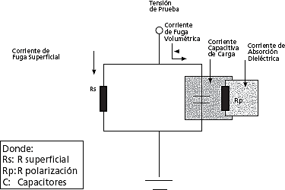
Operación y Mantenimiento de Subestaciones Eléctrica
4.5 Corriente de Fuga Volumétrica
Fluye a del material
través del volumen
Se utiliza para
evaluar las condiciones de aislamiento
bajo prueba.
Se requiere que la inyección de
tensión se realice por un tiempo determinado
(al menos 60 seg),
para poder medir el valor de esta corriente.
Figura 1 Corrientes en un Dieléctrico ante un Campo Eléctrico DC
14
Notes:
Componentes de la corriente de prueba
Si se aplica un tensión de prueba a través de una pieza de aislación, luego por
medición de la corriente resultante y aplicando la Ley de Ohm (R = E / I), se puede
calcular la resistencia de aislación. Desdichadamente, fluye más de una corriente, que
tiende a complicar el ensayo.
Corriente de carga capacitiva
Se está familiarizado con la corriente requerida para cargar la capacitancia del aislante
que se está probando. Esta corriente inicialmente es grande pero su vida es
relativamente corta, cae exponencialmente a un valor cercano a cero conforme el
objeto bajo prueba se carga. El material aislante se carga del mismo modo que el
dieléctrico de un capacitor.
Corriente de absorción o polarización
La corriente de absorción está compuesta realmente hasta por tres componentes, que
decaen con un índice de decrecimiento a un valor cercano a cero en un período de
varios minutos.
La primera es ocasionada por una derivación general de electrones libres a través de la
aislación bajo el efecto del campo eléctrico.
La segunda es ocasionada por distorsión molecular por la que el campo eléctrico
impuesto distorsiona la carga negativa de las capas de electrones que circulan
alrededor del núcleo hacia el tensión positiva.
La tercera se debe a la alineación de moléculas polarizadas dentro del campo eléctrico
aplicado. Esta alineación es casi aleatoria en un estado neutro, pero cuando se aplica
un campo eléctrico, estas moléculas polarizadas se alinean con el campo a un mayor o
menor grado.
Las tres corrientes se consideran generalmente juntas como una sola corriente y son
afectadas principalmente por el tipo y las condiciones del material de unión usado en la
aislación. Aunque la corriente de absorción se aproxima a cero, el proceso toma mucho
más tiempo que con corriente capacitiva.
La polarización de orientación se incrementa con la presencia de humedad absorbida ya
que los materiales contaminados están más polarizados. Esto incrementa el grado de
polarización.
La despolimerización de los aislantes también lleva a un incremento en la corriente de
absorción.
No todos los materiales poseen las tres componentes y, por cierto, los materiales tales
como el poliet ileno, exhiben poca, si alguna, absorción por polarización.
Corriente de fuga superficial
La corriente de fuga superficial se presenta porque la superficie del aislante está
contaminada con humedad o con sales. La corriente es constante con el tiempo y
depende del grado de ionización presente, que depende a la vez de la temperatura.
Con frecuencia se ignora como corriente separada y se incluye con la corriente de
conducción co mo la corriente de fuga total.
Corriente de conducción
La corriente de conducción es estable a través del aislante y generalmente se
representa por un resistor de valor muy alto en paralelo a la capacitancia del aislación.
Es una componente de la corriente de fuga, que es la corriente que se mediría cuando
la aislación está totalmente cargada y tiene lugar la absorción plena. Nótese que
incluye la fuga superficial, que puede reducirse o eliminarse por el uso del terminal de
guarda (que se analizará más tarde).
La gráfica siguiente muestra la naturaleza de cada una de las componentes de corriente
con respecto a l tiempo.
La corriente total es la suma de estas componentes (la corriente de fuga se muestra
como una corriente). Esta corriente es la que puede medirse directamente por medio
de un microamperímetro o, en términos de megaohms, a una tensión particular por
medio de un p robador de aislación.
Algunos instrumentos ofrecen las alternativas de desplegar una medición en términos
de corriente o como una resistencia.
Debido a que la corriente total depende del tiempo que se aplica la tensión, la Ley de
Ohm (R = E / I) sólo se mantiene, teóricamente, para un tiempo infinito (lo que implica
esperar para siempre al tomar una lectura). También es altamente dependiente del
arranque de un nivel base de descarga total. El primer paso en cualquier prueba de
aislación es, p or lo tanto, asegurar que la aislación esté completamente descargada.
Nótese que:
La corriente de carga desaparece relativamente rápido conforme se carga el equipo
bajo prueba. Las unidades grandes con más capacitancia tomarán más tiempo para
cargarse. Esta corriente almacena energía y, por razones de seguridad, debe
descargarse después de la prueba. Afortunadamente, la descarga de esta energía tiene
lugar relativamente rápido. Durante la prueba, la corriente de absorción decrece con
una rapidez relativamente baja, según la naturaleza exacta de la aislación. Esta energía
almacenada, también, debe liberarse al final de la prueba, y requiere mucho más
tiempo para des cargarse que la corriente de carga de la capacitancia.

Slide 15
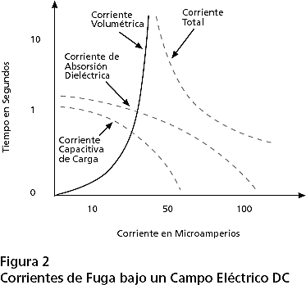
Operación y Mantenimiento de Subestaciones Eléctrica
15
Notes:
Componentes de la corriente de prueba
Si se aplica un tensión de prueba a través de una pieza de aislación, luego por
medición de la corriente resultante y aplicando la Ley de Ohm (R = E / I), se puede
calcular la resistencia de aislación. Desdichadamente, fluye más de una corriente, que
tiende a complicar el ensayo.
Corriente de carga capacitiva
Se está familiarizado con la corriente requerida para cargar la capacitancia del aislante
que se está probando. Esta corriente inicialmente es grande pero su vida es
relativamente corta, cae exponencialmente a un valor cercano a cero conforme el
objeto bajo prueba se carga. El material aislante se carga del mismo modo que el
dieléctrico de un capacitor.
Corriente de absorción o polarización
La corriente de absorción está compuesta realmente hasta por tres componentes, que
decaen con un índice de decrecimiento a un valor cercano a cero en un período de
varios minutos.
La primera es ocasionada por una derivación general de electrones libres a través de la
aislación bajo el efecto del campo eléctrico.
La segunda es ocasionada por distorsión molecular por la que el campo eléctrico
impuesto distorsiona la carga negativa de las capas de electrones que circulan
alrededor del núcleo hacia el tensión positiva.
La tercera se debe a la alineación de moléculas polarizadas dentro del campo eléctrico
aplicado. Esta alineación es casi aleatoria en un estado neutro, pero cuando se aplica
un campo eléctrico, estas moléculas polarizadas se alinean con el campo a un mayor o
menor grado.
Las tres corrientes se consideran generalmente juntas como una sola corriente y son
afectadas principalmente por el tipo y las condiciones del material de unión usado en la
aislación. Aunque la corriente de absorción se aproxima a cero, el proceso toma mucho
más tiempo que con corriente capacitiva.
La polarización de orientación se incrementa con la presencia de humedad absorbida ya
que los materiales contaminados están más polarizados. Esto incrementa el grado de
polarización.
La despolimerización de los aislantes también lleva a un incremento en la corriente de
absorción.
No todos los materiales poseen las tres componentes y, por cierto, los materiales tales
como el poliet ileno, exhiben poca, si alguna, absorción por polarización.
Corriente de fuga superficial
La corriente de fuga superficial se presenta porque la superficie del aislante está
contaminada con humedad o con sales. La corriente es constante con el tiempo y
depende del grado de ionización presente, que depende a la vez de la temperatura.
Con frecuencia se ignora como corriente separada y se incluye con la corriente de
conducción co mo la corriente de fuga total.
Corriente de conducción
La corriente de conducción es estable a través del aislante y generalmente se
representa por un resistor de valor muy alto en paralelo a la capacitancia del aislación.
Es una componente de la corriente de fuga, que es la corriente que se mediría cuando
la aislación está totalmente cargada y tiene lugar la absorción plena. Nótese que
incluye la fuga superficial, que puede reducirse o eliminarse por el uso del terminal de
guarda (que se analizará más tarde).
La gráfica siguiente muestra la naturaleza de cada una de las componentes de corriente
con respecto a l tiempo.
La corriente total es la suma de estas componentes (la corriente de fuga se muestra
como una corriente). Esta corriente es la que puede medirse directamente por medio
de un microamperímetro o, en términos de megaohms, a una tensión particular por
medio de un p robador de aislación.
Algunos instrumentos ofrecen las alternativas de desplegar una medición en términos
de corriente o como una resistencia.
Debido a que la corriente total depende del tiempo que se aplica la tensión, la Ley de
Ohm (R = E / I) sólo se mantiene, teóricamente, para un tiempo infinito (lo que implica
esperar para siempre al tomar una lectura). También es altamente dependiente del
arranque de un nivel base de descarga total. El primer paso en cualquier prueba de
aislación es, p or lo tanto, asegurar que la aislación esté completamente descargada.
Nótese que:
La corriente de carga desaparece relativamente rápido conforme se carga el equipo
bajo prueba. Las unidades grandes con más capacitancia tomarán más tiempo para
cargarse. Esta corriente almacena energía y, por razones de seguridad, debe
descargarse después de la prueba. Afortunadamente, la descarga de esta energía tiene
lugar relativamente rápido. Durante la prueba, la corriente de absorción decrece con
una rapidez relativamente baja, según la naturaleza exacta de la aislación. Esta energía
almacenada, también, debe liberarse al final de la prueba, y requiere mucho más
tiempo para des cargarse que la corriente de carga de la capacitancia.

Slide 16
Operación y Mantenimiento de Subestaciones Eléctrica
5. PRUEBAS EN CORRIENTE CONTINUA DE EQUIPOS
ELECTRICOS MAYORES
Tipos de pruebas que se pueden realizar en corriente continua, y recomendaciones para realizar estas pruebas en diferentes tipos de equipos.
5.1 Pruebas en Corriente Continua en Aislamiento Sólido.
Materiales utilizados en varios niveles de tensión,
✓
Proveen un y una capacidad
alto nivel aislante
importante de disipación de
calor.
Se han utilizado resinas epóxicas, porcelana, vidrio y polímeros base EPR, silicona o elastómeros termoplásticos.
de verificación de aislamiento en DC pueden ser
Dos tipos de pruebas
conducidas en este tipo de aislamiento:
Prueba de Hi-Pot DC
Prueba de Resistencia de Aislamiento.
16

Slide 17


Operación y Mantenimiento de Subestaciones Eléctrica
Prueba de Resistencia de Aislamiento
Denominada prueba de ,
Megado
Solicitada por las Normas IEEE C57.12, IEC60076-1 e IEEE 62-1995 para transformadores.
Esta prueba
se conduce con equipos que aplican tensión entre 50 y 30.000
voltios
para algunos fabricantes como Megger por ejemplo y
hasta 200.000
voltios para otros fabricantes.
El equipo es un medidor de Megaóhmios e
indica la resistencia de
aislamiento.
La
calidad del aislamiento
es evaluada según
el valor de la resistencia de
aislamiento
. La resistencia de aislamiento
depende de la temperatura,
humedad y otros factores ambientales.
Para
máquinas rotativas y transformadores
, las lecturas deben ser
corregidas
a 20 grados
centígrados.
17
Notes:
Esta prueba es la comunmente denominada prueba de
Megado, esta solicitada por las Normas IEEE C57.12,
IEC60076-1 e IEEE 62-1995 para transformadores.
Esta prueba se conduce con equipos que aplican tension entre
50 y 30.000 voltios para algunos fabricantes como Megger
por ejemplo y hasta 200.000 voltios para otros fabricantes. El
equipo es un medidor de Megaohmios e indica la resistencia
de aislamiento.
La calidad del aislamiento es evaluada segun el valor de
la resistencia de aislamiento. La resistencia de aislamiento
depende de la temperatura, humedad y otros factores
ambientales. Para maquinas rotativas y transformadores,
las lecturas deben ser corregidas a 20 grados centigrados.
Para cables, las lecturas deben ser corregidas a 15.6 grados
centigrados, segun lo indicado en la tabla 1.
El resultado de esta prueba tiene un mayor poder predictivo si
se compara con resultados de un registro historico de pruebas
efectuadas. De esta forma, se puede verificar la tendencia del
nivel de aislamiento.
Un valor puntual de la resistencia de aislamiento pudiera
ser insuficiente para indicar la fortaleza o debilidad del
aislamiento. Un valor bajo en la resistencia de aislamiento
pudiera indicar contaminacion o la existencia de un problema
que pudiera causar danos a corto plazo.
Para medir la resistencia de aislamiento o el nivel de
aislamiento, pueden emplearse los siguientes procedimientos:

Slide 18
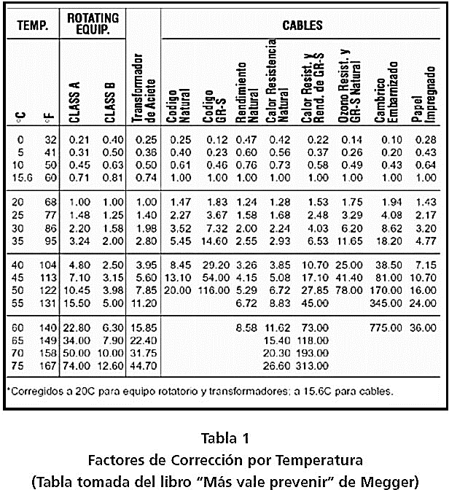
Operación y Mantenimiento de Subestaciones Eléctrica
Para cables, las lecturas deben ser centígrados,
corregidas a 15.6 grados
según lo indicado en la tabla 1.
El resultado de esta prueba tiene un
mayor poder predictivo
si se
compara
con resultados de un registro histórico
de pruebas efectuadas.
18
Notes:
Esta prueba es la comunmente denominada prueba de
Megado, esta solicitada por las Normas IEEE C57.12,
IEC60076-1 e IEEE 62-1995 para transformadores.
Esta prueba se conduce con equipos que aplican tension entre
50 y 30.000 voltios para algunos fabricantes como Megger
por ejemplo y hasta 200.000 voltios para otros fabricantes. El
equipo es un medidor de Megaohmios e indica la resistencia
de aislamiento.
La calidad del aislamiento es evaluada segun el valor de
la resistencia de aislamiento. La resistencia de aislamiento
depende de la temperatura, humedad y otros factores
ambientales. Para maquinas rotativas y transformadores,
las lecturas deben ser corregidas a 20 grados centigrados.
Para cables, las lecturas deben ser corregidas a 15.6 grados
centigrados, segun lo indicado en la tabla 1.
El resultado de esta prueba tiene un mayor poder predictivo si
se compara con resultados de un registro historico de pruebas
efectuadas. De esta forma, se puede verificar la tendencia del
nivel de aislamiento.
Un valor puntual de la resistencia de aislamiento pudiera
ser insuficiente para indicar la fortaleza o debilidad del
aislamiento. Un valor bajo en la resistencia de aislamiento
pudiera indicar contaminacion o la existencia de un problema
que pudiera causar danos a corto plazo.
Para medir la resistencia de aislamiento o el nivel de
aislamiento, pueden emplearse los siguientes procedimientos:

Slide 19
Operación y Mantenimiento de Subestaciones Eléctrica
Un
valor bajo en la resistencia
de aislamiento pudiera indicar
contaminación
o la existencia de un problema
que pudiera causar daños a corto plazo.
Pueden emplearse los siguientes procedimientos:
Prueba de Corto Tiempo o Lectura Puntual
Método Tiempo Resistencia
Método de Tensión por Pasos
Relación de Absorción Dieléctrica
Indice de Polarización
Prueba de Descarga Dieléctrica.
19
Notes:
Un valor bajo en la resistencia de aislamiento
pudiera indicar contaminacion o la existencia de un problema
que pudiera causar danos a corto plazo.
Para medir la resistencia de aislamiento o el nivel de
aislamiento, pueden emplearse los siguientes procedimientos:

Slide 20
Operación y Mantenimiento de Subestaciones Eléctrica
Prueba de Corto Tiempo o Lectura Puntual:
Se conecta el equipo de medición de aislamiento en DC, al equipo que se le efectuará la prueba.
Se efectúa una .
inyección de corto tiempo, 60 segundos
El
valor obtenido
en la prueba, tiene
mayor validez si se compara con valores
obtenidos en pruebas anteriores
del mismo equipo o con valores obtenidos en
pruebas realizadas a equipos similares
Los valores a compara deben estar
fijo,
valores a comparar
corregidos a un valor de temperatura
a 20 o 40 grados centígrados.
Si el equipo bajo prueba posee una capacitancia baja, una
prueba puntual es más que suficiente para evaluar las
condiciones del aislamiento.
Sin embargo, la mayoría de los equipos eléctricos
mayores poseen una capacitancia alta, por lo que una prueba
rápida no es suficiente para hacer una evaluación de la
condición del aislamiento.
20
Notes:
Prueba de Corto Tiempo o Lectura Puntual: Se
conecta el equipo de medicion de aislamiento en DC,
al equipo que se le efectuara la prueba.
Se efectua una
inyeccion de corto tiempo, 60 segundos.
El valor obtenido en la prueba, tiene mayor validez si se
compara con valores obtenidos en pruebas anteriores
del mismo equipo o con valores obtenidos en pruebas
realizadas a equipos similares.
Los valores a comparar deben estar corregidos a un
valor de temperatura fijo, a 20 o 40 grados centigrados.
No referir el valor de resistencia de aislamiento a un
valor de temperatura que sea comun para todas las
mediciones, puede implicar evaluaciones erroneas.
Si el equipo bajo prueba posee una capacitancia
baja, una prueba puntual es mas que suficiente para
evaluar las condiciones del aislamiento.
Sin embargo, la mayoria de los equipos electricos mayores poseen una
capacitancia alta, por lo que una prueba rapida no es
suficiente para hacer una evaluacion de la condicion del
aislamiento.

Slide 21

Operación y Mantenimiento de Subestaciones Eléctrica
Método Tiempo Resistencia:
Este método es
independiente de la temperatura.
Se basa en el efecto de absorción dieléctrica del buen aislamiento.
En un
aislamiento en buen estado la corriente de absorción dieléctrica
decrece con el tiempo
→ esto se traduce en un aumento en la resistencia de
aislamiento.
En un
aislamiento en mal estado
, la
corriente de absorción dieléctrica se
mantiene
durante el tiempo de prueba.
Se toman lecturas puntuales en tiempos específicos, registrando los diferentes valores obtenidos.
En la figura 4 podemos observar las
diferencias entre un registro de un
aislamiento en buen estado
y un registro de
un aislamiento en mal estado
.
21
Notes:
Metodo Tiempo Resistencia: Este metodo es
independiente de la temperatura. Con frecuencia puede
arrojar informacion concluyente respecto al aislamiento
sin contar con registros anteriores.
La prueba se basa en el efecto de absorcion dielectrica
del buen aislamiento. En un aislamiento en buen estado
la corriente de absorcion dielectrica decrece a medida
que el tiempo de prueba transcurre, esto se traduce en
un aumento en la resistencia de aislamiento.
En un aislamiento en mal estado, la corriente de
absorcion dielectrica se mantiene durante el tiempo de
prueba.
Durante la ejecucion de la prueba se toman lecturas
puntuales en tiempos especificos, registrando los
diferentes valores obtenidos.
En la figura 4 podemos observar las diferencias entre
un registro de un aislamiento en buen estado y un
registro de un aislamiento en mal estado. En un buen
aislamiento, el valor de resistencia de aislamiento
aumenta al transcurrir el tiempo, contrario a lo que
ocurre en un aislamiento con problemas donde el valor
de la resistencia se mantiene constante.
El valor resultante de la prueba se obtiene al efectuar
cocientes entre lecturas tomadas a diferentes intervalos
de tiempo. Estos cocientes se denominan relacion de
absorcion dielectrica e indice de polarizacion. El cociente
entre lecturas de resistencia de aislamiento tomadas a
60 segundos y a 30 segundos se denomina: “Relacion
de Absorcion Dielectrica”.

Slide 22
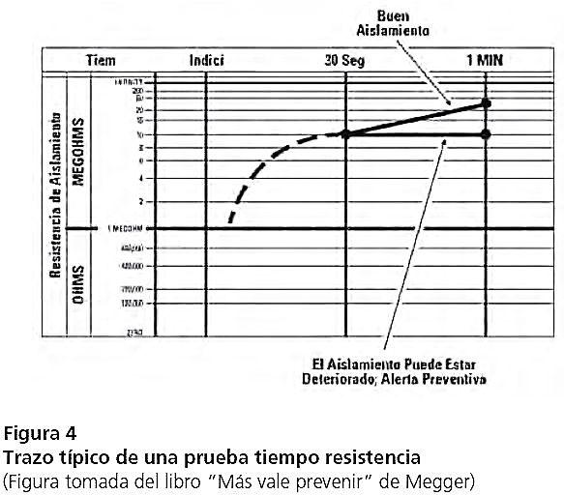
Operación y Mantenimiento de Subestaciones Eléctrica
22
Notes:
En la figura 4 podemos observar las diferencias entre
un registro de un aislamiento en buen estado y un
registro de un aislamiento en mal estado. En un buen
aislamiento, el valor de resistencia de aislamiento
aumenta al transcurrir el tiempo, contrario a lo que
ocurre en un aislamiento con problemas donde el valor
de la resistencia se mantiene constante.
El valor resultante de la prueba se obtiene al efectuar
cocientes entre lecturas tomadas a diferentes intervalos
de tiempo. Estos cocientes se denominan relacion de
absorcion dielectrica e indice de polarizacion. El cociente
entre lecturas de resistencia de aislamiento tomadas a
60 segundos y a 30 segundos se denomina: “Relacion
de Absorcion Dielectrica”.

Slide 23

Operación y Mantenimiento de Subestaciones Eléctrica
En un buen aislamiento, el valor de resistencia de
aislamiento aumenta al transcurrir el tiempo, contrario a lo
que ocurre en un aislamiento con problemas donde el valor
de la resistencia se mantiene constante.
El de la prueba se obtiene al efectuar
valor resultante
cocientes entre lecturas
tomadas a diferentes intervalos de tiempo.
Estos
cocientes se denominan relación de absorción dieléctrica
e índice de
polarización.
El de resistencia de aislamiento
cociente entre lecturas
tomadas a 60 segundos
y a 30 segundos se denomina: “Relación de Absorción Dieléctrica
”.
23
Notes:
En la figura 4 podemos observar las diferencias entre
un registro de un aislamiento en buen estado y un
registro de un aislamiento en mal estado. En un buen
aislamiento, el valor de resistencia de aislamiento
aumenta al transcurrir el tiempo, contrario a lo que
ocurre en un aislamiento con problemas donde el valor
de la resistencia se mantiene constante.
El valor resultante de la prueba se obtiene al efectuar
cocientes entre lecturas tomadas a diferentes intervalos
de tiempo. Estos cocientes se denominan relacion de
absorcion dielectrica e indice de polarizacion. El cociente
entre lecturas de resistencia de aislamiento tomadas a
60 segundos y a 30 segundos se denomina: “Relacion
de Absorcion Dielectrica”.

Slide 24
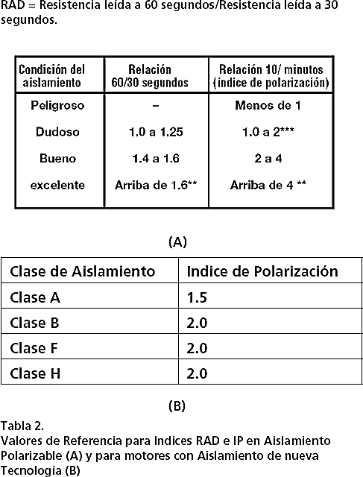
Operación y Mantenimiento de Subestaciones Eléctrica
Nota: Estos valores deben considerarse como una orientación.
La definición de índice de polarización (Ip) será hecha posteriormente.
24
Notes:
El valor resultante de la prueba se obtiene al efectuar
cocientes entre lecturas tomadas a diferentes intervalos
de tiempo. Estos cocientes se denominan relacion de
absorcion dielectrica e indice de polarizacion. El cociente
entre lecturas de resistencia de aislamiento tomadas a
60 segundos y a 30 segundos se denomina: “Relacion
de Absorcion Dielectrica”.
Estos valores deben considerarse como una orientacion.
La definicion de indice de polarizacion (Ip) sera hecha
posteriormente.

Slide 25
Operación y Mantenimiento de Subestaciones Eléctrica
Método de Tensión por Pasos
Se requiere un para medición de resistencia de aislamiento
instrumento
capaz de inyectar múltiples valores de tensión
.
Se debe la resistencia de aislamiento, en
medir
dos o más niveles de tensión.
Consiste en verificar si el valor de la resistencia de
aislamiento se incrementa a medida que se incrementa la
tensión.
Una disminución en los valores medidos, a medida que la
tensión se incrementa, muestra un deterioro en el
aislamiento producto de envejecimiento, daños del equipo o
contaminación.
25
Notes:
Para realizar esta
prueba, se requiere un instrumento para medicion de
resistencia de aislamiento capaz de inyectar multiples
valores de tension. Se debe medir la resistencia de
aislamiento, en dos o mas niveles de tension. El objetivo
de la prueba consiste en verificar si el valor de la
resistencia de aislamiento se incrementa a medida que
se incrementa la tension.
Una disminucion en los valores medidos, a medida
que la tension se incrementa, muestra un deterioro en
el aislamiento producto de envejecimiento, danos del
equipo o contaminacion.

Slide 26
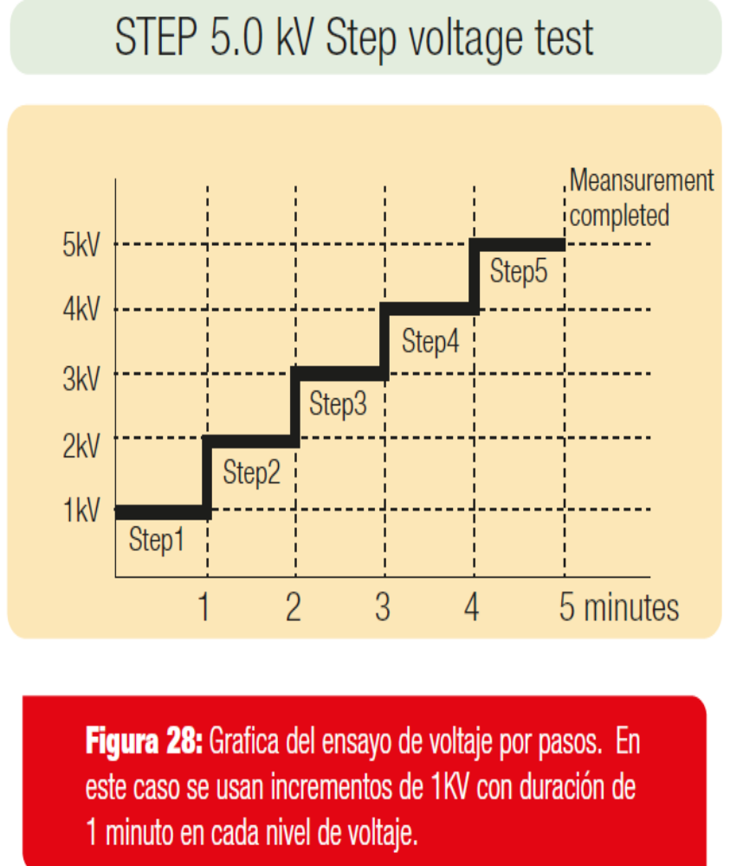
Ensayo de voltaje por pasos:
Para este ensayo regularmente se usa un megóhmetro micro procesado que de manera controlada permita incrementos de voltaje por periodos de tiempo determinado.
Al ionizarse algún espacio, en el aislamiento fruto de una falla, contaminante o grieta, se incrementará la corriente de fuga hasta el punto en que el equipo indicará un error.
Se verá como el decremento abrupto en la medición de resistencia de aislamiento

Slide 27
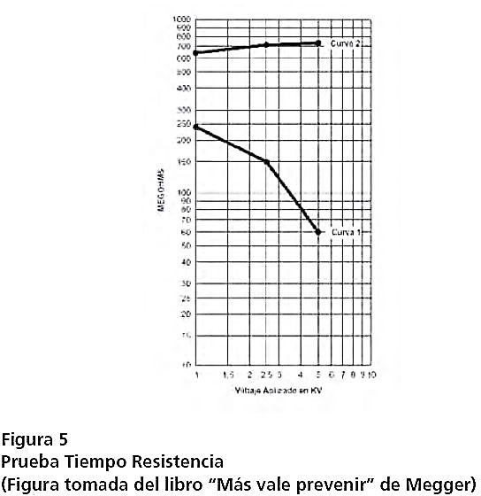
Operación y Mantenimiento de Subestaciones Eléctrica
Cuando la
tensión se incrementa
, se producen que se
esfuerzos eléctricos
aproximan o exceden los valores
de operación del equipo
➢
Aumentan los esfuerzos eléctricos
sobre las
zonas que poseen menor
aislamiento
, lo cual se traduce en una
disminución del valor de la resistencia
de aislamiento
. La curva 1 de la figura 5 muestra este fenómeno.
27
Notes:
Cuando la tension se incrementa, se producen esfuerzos
electricos que se aproximan o exceden los valores de
operacion del equipo, la parte debilitada del aislante
afecta el valor de la resistencia total de aislamiento.
A
medida que se incrementa la tension, aumentan los
esfuerzos electricos sobre las zonas que poseen menor
aislamiento, lo cual se traduce en una disminucion del
valor de la resistencia de aislamiento.
La curva 1 de la figura 5 muestra este
fenomeno.

Slide 28

Operación y Mantenimiento de Subestaciones Eléctrica
Prueba de Absorción Dieléctrica
Se conduce a la
tensión nominal del equipo.
Consiste en
realizar el cociente del valor
de resistencia de aislamiento
tomada
a los 60 segundos
y el valor tomado a los 30 segundos.
Algunos
sugieren el
cociente entre el valor tomada a los 3 minutos
y el valor
de resistencia de aislamiento .
tomado a los 30 segundos
La prueba mide la calidad del aislamiento. Si el
aislamiento se encuentra en buenas condiciones el valor
del indice de absorción dieléctrica se incrementa a
medida que transcurre el tiempo, ya que el valor de
resistencia de aislamiento medido al minuto o a los tres
minutos debe ser mayor que el medido a los 30
segundos.
28
Notes:
Prueba de Absorcion Dielectrica: La prueba de
absorcion dielectrica se conduce a la tension nominal
del equipo. El resultado de esta prueba consiste
en realizar el cociente del valor de resistencia de
aislamiento tomada a los 60 segundos y el valor de
resistencia de aislamiento tomada a los 30 segundos.
Algunos fabricantes y autores sugieren realizar el
cociente entre el valor de resistencia de aislamiento
tomada a los tres minutos y el valor de resistencia de
aislamiento tomado a los 30 segundos.
La prueba mide la calidad del aislamiento. Si el
aislamiento se encuentra en buenas condiciones el
valor del indice de absorcion dielectrica se incrementa
a medida que transcurre el tiempo, ya que el valor de
resistencia de aislamiento medido al minuto o a los
tres minutos debe ser mayor que el medido a los 30
segundos.

Slide 29
Operación y Mantenimiento de Subestaciones Eléctrica
Indice de Polarización
Es una aplicación donde las
especial de la relación de absorción dieléctrica
lecturas de resistencia de aislamiento se realizan a 10 minutos y a 1 minuto.
Es para aislantes que utilicen
o
válida
materiales de fácil polarización
afectados con elementos polarizables como el agua u otros contaminantes.
Ip= Medición de la resistencia a 10 minutos / Medición de la
resistencia a 1 minuto
Para los nuevos materiales aislantes, esta prueba
pudiera detectar humedad o contaminación.
29
Notes:
Indice de Polarizacion: Es una aplicacion especial de
la relacion de absorcion dielectrica donde las lecturas
de resistencia de aislamiento se realizan a 10 minutos
y a 1 minuto. Esta medicion es valida para aislantes
que utilicen materiales de facil polarizacion o afectados
con elementos polarizables como el agua u otros
contaminantes.
Ip= Medicion de la resistencia a 10 minutos / Medicion de la resistencia
a 1 minuto
Para los nuevos materiales aislantes, esta prueba pudiera
detectar humedad o contaminacion.
Como ejemplo, la tabla 2 muestra algunos valores referenciales para esta
prueba tanto para motores con materiales aislantes
polarizables como para aislantes no polarizables (de
nueva tecnologia).
Transformadores grandes en buen estado, deberian
tener un IP entre 1,1 y 1,5 para transformadores
pequenos, el IP deberia estar alrededor de uno. Lo que
siempre debe cumplirse es que el IP nunca debe ser
menor que 1.

Slide 30
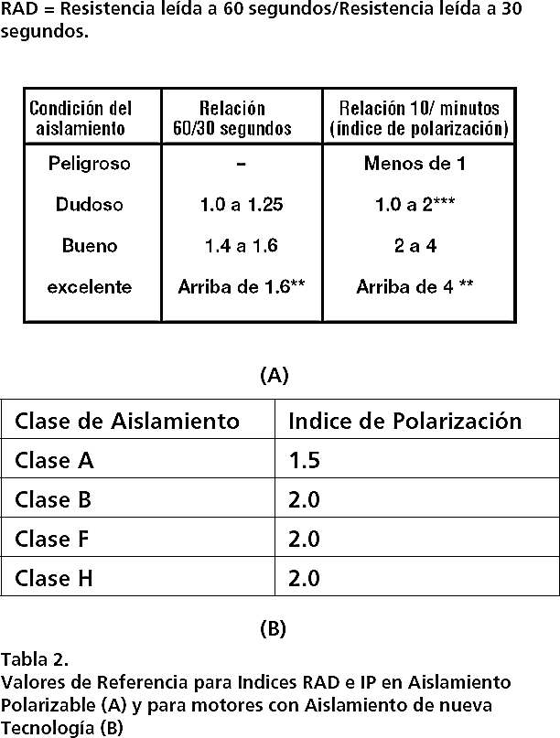

Operación y Mantenimiento de Subestaciones Eléctrica
La tabla 2 muestra algunos valores referenciales para esta prueba tanto para motores con materiales aislantes polarizables como para aislantes no polarizables (de nueva tecnología).
Transformadores grandes en buen estado, deberían tener un IP entre 1,1 y 1,5 para transformadores pequeños, el IP debería estar alrededor de uno.
Lo que siempre debe cumplirse es que el IP nunca debe ser menor que 1.
30
Notes:
Como ejemplo, la tabla 2 muestra algunos valores referenciales para esta
prueba tanto para motores con materiales aislantes
polarizables como para aislantes no polarizables (de
nueva tecnologia).
Transformadores grandes en buen estado, deberian
tener un IP entre 1,1 y 1,5 para transformadores
pequenos, el IP deberia estar alrededor de uno. Lo que
siempre debe cumplirse es que el IP nunca debe ser
menor que 1.

Slide 31
Operación y Mantenimiento de Subestaciones Eléctrica
Prueba de Descarga Dieléctrica
Detectar el del aislamiento.
deterioro, envejecimiento, humedad y suciedad
Los resultados dependen de la característica de descarga del aislamiento→ probar la condición interna del mismo.
La prueba es
independiente de la contaminación
que puede haber en la
superficie del aislamiento
El equipo bajo prueba se energiza a un valor de tensión determinado por un
tiempo entre 10 y 30 minutos.
Al culminar el tiempo de inyección, el equipo
introduce una resistencia de descarga entre los terminales
del equipo bajo
prueba.
31
Notes:
Esta prueba permite
detectar el deterioro, envejecimiento, humedad y
suciedad del aislamiento. Los resultados dependen de la
caracteristica de descarga del aislamiento lo que permite
probar la condicion interna del mismo. La prueba es
independiente de la contaminacion que puede haber
en la superficie del aislamiento y la ejecucion se realiza
segun lo siguiente:
El equipo bajo prueba se energiza a un valor de tension
determinado por un tiempo entre 10 y 30 minutos. Al
culminar el tiempo de inyeccion, el equipo introduce
una resistencia de descarga entre los terminales del
equipo bajo prueba.

Slide 32


Operación y Mantenimiento de Subestaciones Eléctrica
La
velocidad de descarga depende exclusivamente del valor de la
resistencia de descarga, de la cantidad de carga acumulada (capacitancia) y de la polarización del aislante.
La ya que la constante de tiempo del
corriente capacitiva decae rápidamente
circuito RC es relativamente pequeña.
La de reabsorción posee
corriente
un valor inicial alto y tiene una constante
de tiempo grande (algunos minutos).
Esta corriente tiene su origen en la
realineación de las cargas que antes se encontraban polarizadas.
La de la prueba de descarga dieléctrica se ejecuta
lectura
1 minuto después
de haber introducido la resistencia de descarga,
transcurrido este tiempo, la
corriente capacitiva es insignificante respecto a la corriente de reabsorción.
El nivel de corriente de reabsorción indica la condición del aislamiento, una alta corriente de reabsorción indica que el
aislamiento se encuentra contaminado, usualmente con humedad.
Baja corriente indica que el aislamiento está limpio y que no
posee mucha humedad.
32
Notes:
La velocidad de descarga depende
exclusivamente del valor de la resistencia de descarga,
de la cantidad de carga acumulada (capacitancia) y de la
polarizacion del aislante.
La corriente capacitiva decae rapidamente ya que la
constante de tiempo del circuito RC es relativamente
pequena.
La corriente de reabsorcion posee un valor
inicial alto y tiene una constante de tiempo grande
(algunos minutos). Esta corriente tiene su origen en la
realineacion de las cargas que antes se encontraban
polarizadas.
La lectura de la prueba de descarga dielectrica se
ejecuta 1 minuto despues de haber introducido la
resistencia de descarga, transcurrido este tiempo,
la corriente capacitiva es insignificante respecto a
la corriente de reabsorcion.
El nivel de corriente de reabsorcion indica la condicion del aislamiento, una
alta corriente de reabsorcion indica que el aislamiento
se encuentra contaminado, usualmente con humedad.
Baja corriente indica que el aislamiento esta limpio y que
no posee mucha humedad.

Slide 33
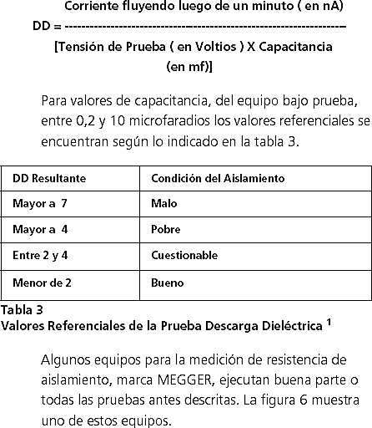
Operación y Mantenimiento de Subestaciones Eléctrica
La prueba de descarga dieléctrica depende de la temperatura,
razón por la cual es importante registrar la misma
.
o El indicador que muestra el comportamiento viene dado por:
33
Notes:
La prueba de descarga dielectrica depende de la
temperatura, razon por la cual es importante registrar la
misma.
El indicador que muestra el comportamiento viene dado
por:
Corriente fluyendo luego de un minuto ( en nA)
DD = --------------------------------------------------------------------
[Tension de Prueba ( en Voltios ) X Capacitancia
(en mf)]
Para valores de capacitancia, del equipo bajo prueba,
entre 0,2 y 10 microfaradios los valores referenciales se
encuentran segun lo indicado en la tabla 3.

Slide 34
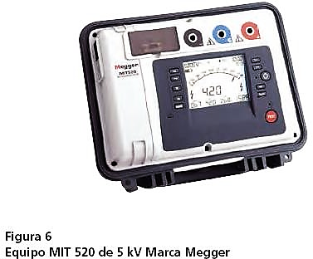
Operación y Mantenimiento de Subestaciones Eléctrica
34
Notes:
Algunos equipos para la medicion de resistencia de
aislamiento, marca MEGGER, ejecutan buena parte o
todas las pruebas antes descritas. La figura 6 muestra
uno de estos equipos.

Slide 35
Operación y Mantenimiento de Subestaciones Eléctrica
Prueba de Alto Potencial DC; Hi Pot DC.
Tiene como objeto de un material aislante.
verificar la rigidez dieléctrica
Recomendada por los estándares IEEE 400-2001 y DIN VDE 0276-620 para cables de potencia y la ANSI Nema ATS 2009 para otros equipos.
Esta prueba puede ejecutarse en
también
otros equipos con aislamiento
sólido
en la subestación.
Rigidez dieléctrica: que un material
máximo gradiente de potencial
puede
soportar
sin que exista perforación en el mismo. (calculada a partir de la
tensión de ruptura y del espesor del aislante en el punto de ruptura o en un punto cercano a el).
Rigidez dieléctrica: Volt por milímetros o KiloVolt por centímetros.
Determina el al cual el equipo
. También
nivel de tensión
puede operar
determina cuanta
sobretensión
por un
tiempo determinado o instantánea
puede soportar.
35
Notes:
La prueba de Hi Pot DC tiene como objeto verificar la rigidez
dielectrica de un material aislante. Recomendada por los
estandares IEEE 400-2001 y DIN VDE 0276-620 para cables
de potencia y la ANSI Nema ATS 2009 para otros equipos.
Esta prueba tambien puede ejecutarse en otros equipos con
aislamiento solido en la subestacion.
La rigidez dielectrica de un material aislante se define como el
maximo gradiente de potencial que un material puede soportar
sin que exista perforacion en el mismo. Esta es calculada a
partir de la tension de ruptura y del espesor del aislante en el
punto de ruptura o en un punto cercano a el.
La rigidez dielectrica se expresa normalmente en terminos
de gradiente de tension en unidades tales como voltios por
milimetros o Kilovoltios por centimetros.
La rigidez dielectrica de un sistema aislante determina el nivel
de tension al cual el equipo puede operar. Tambien determina
cuanta sobretension por un tiempo determinado o instantanea
puede soportar.

Slide 36
Operación y Mantenimiento de Subestaciones Eléctrica
Inyección de
tensión mayor a la tensión nominal
de 60 Hz, (mayor a 1,41 la
tensión nominal fase a tierra o fase - fase RMS
) entre los terminales del
equipo bajo prueba.
La prueba es considerada como una prueba de riesgo medio.
Permite en el equipo que se encuentra bajo prueba.
detectar impurezas o humedad
Equipos con capacidad de variar la tensión continuamente, desde cero hasta el valor requerido, midiendo la corriente que circula por el aislamiento.
El micro amperímetro debe tener el número suficiente de rangos y la sensibilidad que permita tomar lecturas desde varios microamperios hasta algunos miliamperios.
Dos tipos de pruebas son posibles
de implementar utilizando Alto potencial en
DC; (Hi-Pot DC).
Prueba de Rampa
Prueba de Tensión por Pasos.
36
Notes:
La prueba se ejecuta inyectando una tension mayor a la
tension nominal de 60 Hz, es decir, (mayor a 1,41 la tension
nominal fase a tierra o fase - fase RMS) entre los terminales
del equipo bajo prueba.
La prueba es considerada como una
prueba de riesgo medio y es preferible a la equivalente en AC.
Permite detectar impurezas o humedad en el equipo que se
encuentra bajo prueba.
Los equipos para ejecutar la prueba de Hi Pot DC deben
tener la capacidad de variar la tension continuamente, desde
cero hasta el valor requerido, midiendo la corriente que
circula por el aislamiento.
El micro amperimetro debe tener
el numero suficiente de rangos y la sensibilidad que permita
tomar lecturas desde varios microamperios hasta algunos
miliamperios.
Dos tipos de pruebas son posibles de implantar utilizando Alto
potencial en DC; (Hi-Pot DC).
n Prueba de Rampa
n Prueba de Tension por Pasos.

Slide 37
Operación y Mantenimiento de Subestaciones Eléctrica
Prueba de Rampa:
Se
incrementa gradualmente el valor de tensión
hasta alcanzar el valor
deseado en un
período que puede estar entre 60 y 90 segundos.
Una vez alcanzado el , debe mantenerse por 5 minutos,
nivel requerido
tomando
lecturas de corriente cada minuto.
Prueba de Tensión por Pasos:
Máxima tensión
incrementando el mismo en varias etapas iguales
(Usualmente no menos de ocho),
En cada etapa
la tensión debe
mantenerse por un tiempo determinado
, el
mismo para todas las etapas, este tiempo
típicamente es de 1 minuto
pero
puede ser mayor en prueba de equipos con capacitancias muy altas.
Al final de o al alcanzar la corriente un valor estable, se
cada etapa
registra
este valor.
37
Notes:
5.1.2.1 - Prueba de Rampa:
Se incrementa gradualmente el valor de tension hasta
alcanzar el valor deseado en un periodo que puede
estar entre 60 y 90 segundos. Una vez alcanzado el nivel
requerido, debe mantenerse por 5 minutos, tomando
lecturas de corriente cada minuto.
5.1.2.2 - Prueba de Tension por Pasos:
En este caso, la maxima tension se alcanza incrementando
el mismo en varias etapas iguales (Usualmente no menos
de ocho),
en cada etapa la tension debe mantenerse por
un tiempo determinado, el mismo para todas las etapas,
este tiempo tipicamente es de 1 minuto pero puede ser
mayor en prueba de equipos con capacitancias muy altas.
Al final de cada etapa o al alcanzar la corriente un valor
estable, se registra este valor.

Slide 38
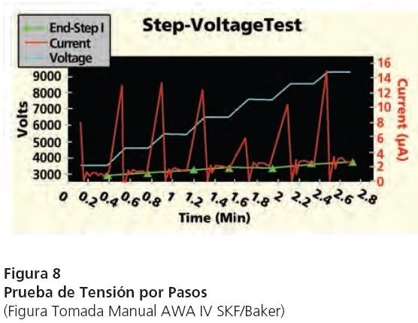
Operación y Mantenimiento de Subestaciones Eléctrica
Cada vez que se alcanza una , el valor de
nueva etapa de tensión
la corriente
de fuga se incrementará temporalmente.
Nota Importante: En caso de percibir
un incremento muy grande de la
corriente luego de un minuto, la
prueba deberá ser abortada
para evitar
mayores daños en el equipo.
El de la prueba es una
resultado
curva Tensión versus Corriente que se debe
comparar con otros registros
tomados previamente, tal y como se observa
en la figura 8.
38
Notes:
Cada vez que se alcanza una nueva etapa de tension,
el valor de la corriente de fuga se incrementara
temporalmente.
Nota Importante: En caso de percibir un incremento muy
grande de la corriente luego de un minuto, la prueba debera
ser abortada para evitar mayores danos en el equipo.
El resultado de la prueba es una curva Tension versus
Corriente que se debe comparar con otros registros
tomados previamente, tal y como se observa en la figura
8.
Es importante tomar la temperatura del equipo en
el momento de efectuar la prueba, de igual forma se
recomienda hacer la prueba de lectura puntual y la de
absorcion dielectrica antes de la prueba de tension por
pasos.

Slide 39
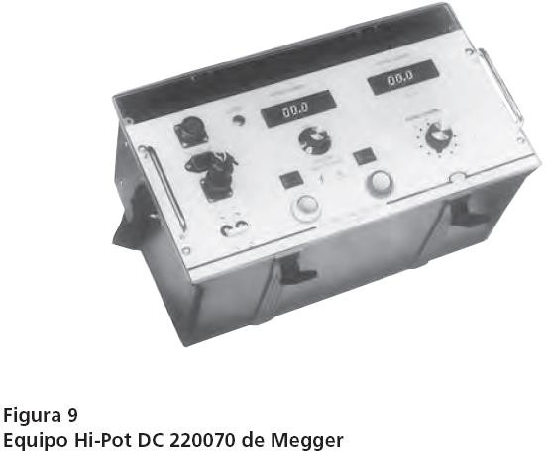
Operación y Mantenimiento de Subestaciones Eléctrica
Al culminar la prueba, el equipo bajo prueba debe ser descargado utilizando una pértiga aislante cuyo terminal posee una conexión a una tierra efectiva.
39
Notes:
Al culminar la prueba, el equipo bajo prueba debe ser
descargado utilizando una pertiga aislante cuyo terminal
posee una conexion a una tierra efectiva.

Slide 40

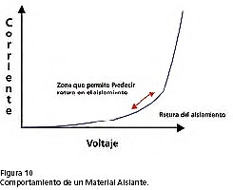
Operación y Mantenimiento de Subestaciones Eléctrica
5.2 ¿Es la prueba de Hi Pot DC una prueba Destructiva?
La prueba de Hi POT DC
si se realiza con cautela y se aplica bajo la modalidad
de tensión por pasos puede que no sea destructiva.
Precaución: supervisar continuamente la variación de la corriente y la tensión de prueba. La figura 10 muestra el comportamiento de un material aislante.
40
Notes:
La prueba de Hi POT DC si se realiza con cautela y se aplica
bajo la modalidad de tension por pasos puede que no sea
destructiva.
La precaucion en este caso consiste en supervisar
continuamente la variacion de la corriente y la tension de
prueba. La figura 10 muestra el comportamiento de un
material aislante.

Slide 41
Operación y Mantenimiento de Subestaciones Eléctrica
Antes del codo de ruptura, pequeñas variaciones de tensión implican pequeñas variaciones de corriente. Del codo de ruptura en adelante, pequeñas variaciones de
tensión implican grandes variaciones de corriente.
En un aislamiento en buena condición, el codo de
ruptura se encuentra muy por encima de la tensión de
prueba.
En un aislamiento con problemas, el codo de ruptura
pudiera estar en el rango de la tensión de prueba y en
este caso, pequeños cambios en la tensión pudiera
indicar grandes cambios de la corriente.
41
Notes:
Se puede observar que antes del codo de ruptura, pequenas
variaciones de tension implican pequenas variaciones de
corriente. Del codo de ruptura en adelante, pequenas
variaciones de tension implican grandes variaciones de
corriente.
En un aislamiento en buena condicion, el codo de ruptura se
encuentra muy por encima de la tension de prueba.
En un
aislamiento con problemas, el codo de ruptura pudiera estar
en el rango de la tension de prueba y en este caso, pequenos
cambios en la tension pudiera indicar grandes cambios de la
corriente.
Vale mencionar que en el caso antes descrito, la prueba de
Hi Pot DC no esta danando el aislamiento, la prueba lo que
muestra es la confirmacion de que el aislamiento se encuentra
en mal estado. Parar la prueba en el momento de que la
tendencia del incremento de corriente muestre un cambio
brusco no evitara lo confirmado por la prueba, debilitamiento
del aislamiento.

Slide 42
Operación y Mantenimiento de Subestaciones Eléctrica
5.3 Pruebas en Corriente Continua para otro tipo de Aislamiento
Aire, aceite, SF6, papel - aceite y el vacío son utilizados como aislantes en equipos eléctricos.
Las que se describieron como pruebas
pruebas básicamente son las mismas
para equipos eléctricos con aislamiento sólido y las mismas
se realizan como
pruebas de aceptación y de mantenimiento.
42
Notes:
El desarrollo tecnologico y el nivel de tension de operacion
han originado la evolucion de otros elementos diferentes al
aislamiento solido en equipos electricos de potencia.
Elementos
como: Aire, aceite, SF6, papel - aceite y el vacio son utilizados
como aislantes en equipos electricos.
Las pruebas en corriente continua en estos equipos,
basicamente son las mismas que se describieron como pruebas
para equipos electricos con aislamiento solido y las mismas se
realizan como pruebas de aceptacion y de mantenimiento.

Slide 43

Operación y Mantenimiento de Subestaciones Eléctrica
5.4 Ejecución de Pruebas en Corriente Continua de Equipos Eléctricos.
Se describirán los procedimientos recomendados, para algunos de los equipos que integran una subestación eléctrica.
La información obtenida de estas pruebas
indicará la necesidad de
mantenimiento correctivo, reemplazo del equipo bajo prueba
o la
confirmación de que el equipo puede ser energizado, sabiendo que la posibilidad de falla durante la puesta en servicio será mínima.
Los equipos eléctricos pueden agruparse en dos grandes
grupos, aquellos que poseen baja capacitancia y los que
poseen una alta capacitancia.
Las
barras de AT y algunos tipos de interruptores
son ejemplos de
equipos
con capacitancia baja
. → la corriente de
absorción dieléctrica y la corriente
capacitiva decrecen muy rápidamente.
43
Notes:
A continuacion se describiran los procedimientos
recomendados, en las pruebas de algunos de los equipos que
integran una subestacion electrica. La informacion obtenida
de estas pruebas indicara la necesidad de mantenimiento
correctivo, reemplazo del equipo bajo prueba o la confirmacion
de que el equipo puede ser energizado, sabiendo que la
posibilidad de falla durante la puesta en servicio sera minima.
Los equipos electricos pueden agruparse en dos grandes
grupos, aquellos que poseen baja capacitancia y los que
poseen una alta capacitancia.
Las barras de alta tension y algunos tipos de interruptores son
ejemplos de equipos con capacitancia baja. En estos casos
la corriente de absorcion dielectrica y la corriente capacitiva
decrecen muy rapidamente.

Slide 44

Operación y Mantenimiento de Subestaciones Eléctrica
Una
simple prueba de medición
de resistencia de aislamiento es
suficiente
ya que el
valor obtenido se estabilizará rápidamente.
En los
equipos con alta capacitancia
, la
corriente capacitiva decrecen
lentamente,
luego resulta muy difícil obtener una lectura estable en forma
rápida.
Por tanto
este tipo de equipos requiere de métodos de medición que
muestren tendencias
, como ocurre con las pruebas de tiempo – resistencia.
44
Notes:
Una simple prueba de medicion de
resistencia de aislamiento es suficiente ya que el valor obtenido
se estabilizara rapidamente.
Por otra parte en los equipos con alta capacitancia, la corriente
capacitiva decrecen lentamente, razon por la cual resulta muy
dificil obtener una lectura estable en forma rapida.
Por tanto
este tipo de equipos requiere de metodos de medicion que
muestren tendencias, tal y como ocurre con las pruebas de
tiempo – resistencia.

Slide 45
Operación y Mantenimiento de Subestaciones Eléctrica
Prueba de Transformadores.
Las pruebas DC efectuadas sobre transformadores
son catalogadas como
pruebas no concluyentes.
Proveen información respecto a las condiciones de los devanados, contenido de humedad y carbonización.
Estas pruebas son solicitadas por la IEEE C57.12, IEC 60076-1 e IEEE 62 1995, en específico para la medición de resistencia de aislamiento.
Las fallas en transformadores→
degeneración de una falla incipiente
→
mantenimiento predictivo
pudiera detectarla a tiempo→
evitar que un daño
mayor ocurra.
45
Notes:
Las pruebas DC efectuadas sobre transformadores son
catalogadas como pruebas no concluyentes.
Proveen
informacion respecto a las condiciones de los devanados,
contenido de humedad y carbonizacion.
Estas pruebas son
solicitadas por la IEEE C57.12, IEC 60076-1 e IEEE 62 1995, en
especifico para la medicion de resistencia de aislamiento.
Las fallas en transformadores son producto de la degeneracion
de una falla incipiente, una prueba de mantenimiento
predictivo pudiera detectarla a tiempo y asi evitar que un dano
mayor ocurra en el momento menos indicado.
Entre las pruebas en corriente continua que pueden efectuarse
sobre un transformador podemos indicar:

Slide 46
Operación y Mantenimiento de Subestaciones Eléctrica
Pruebas en corriente continua que pueden efectuarse sobre un transformador:
Medición de Resistencia de Aislamiento:
Determinar si existe un camino de baja resistencia en el aislamiento
Resultados afectados por temperatura, humedad, tensión de prueba y tamaño del equipo.
Debe realizarse:
antes de energizar un transformador,
en ensayos rutinarios de mantenimiento,
bajo la sospecha de falla de un equipo,
✓
antes y después de reparar un transformador.
Resultados deben ser referidos a 20 grados centígrados
46
Notes:
Esta prueba trata de determinar si existe un camino de
baja resistencia en el aislamiento del transformador.
Los
resultados de esta prueba se veran afectados por factores
como temperatura, humedad, tension de prueba y
tamano del equipo.
Esta prueba debe realizarse antes de energizar un
transformador, en ensayos rutinarios de mantenimiento,
bajo la sospecha de falla de un equipo, antes y despues de
reparar un transformador.
Todos los resultados deben ser referidos a 20 grados
centigrados, segun lo indicado en la tabla 1.

Slide 47
Operación y Mantenimiento de Subestaciones Eléctrica
Procedimiento de Prueba.
✓
No quitar la conexión de tierra del transformador
, asegúrese que el mismo se
encuentre efectivamente puesto a tierra.
✓
No efectuar pruebas
de resistencia de aislamiento
si el transformador no posee
los niveles adecuados de aceite
, la rigidez dieléctrica del aire es menor que la del
aceite.
Desconectar el transformador tanto del lado de AT, BT y terciario, en caso de existir. También deben ser desconectados los pararrayos.
✓
Cortocircuitar entre si los terminales de alta del transformador, lo mismo debe
hacerse con los terminales de baja y con el terc
iario, en caso de existir,
verificando que los cables utilizados para el cortocircuito se encuentran separados adecuadamente de todas las partes metálicas o puestas a tierra del transformador.
Utilizar un con una escala como mínimo de 20.000 Megaóhmios.
Megaóhmetro
47
Notes:
No quite la conexion de tierra del transformador, asegurese
que el mismo se encuentre efectivamente puesto a
tierra.
n No efectue pruebas de resistencia de aislamiento si el
transformador no posee los niveles adecuados de aceite, la
rigidez dielectrica del aire es menor que la del aceite.
n Desconecte el transformador tanto del lado de alta tension,
baja tension y terciario, en caso de existir. Tambien deben
ser desconectados los pararrayos.
n Cortocircuite entre si los terminales de alta del
transformador, lo mismo debe hacerse con los terminales
de baja y con el terciario, en caso de existir, verificando
que los cables utilizados para el cortocircuito se encuentran
separados adecuadamente de todas las partes metalicas o
puestas a tierra del transformador.
n Utilice un Megaohmetro con una escala como minimo de
20.000 Megaohmios.
n La medicion de la resistencia

Slide 48
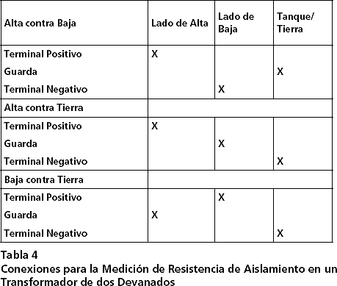
Operación y Mantenimiento de Subestaciones Eléctrica
La medición de la resistencia de aislamiento debe hacerse
medición
entre alta contra
baja y tierra, entre baja contra alta y tierra, alta contra baja
. Para discriminar
mejor los resultados puede realizar la prueba, por lo indicado en las Tablas 4 y 5.
48
Notes:
La medicion de la resistencia de aislamiento debe hacerse
entre alta contra baja y tierra, entre baja contra alta y tierra,
alta contra baja. Para discriminar mejor los resultados puede
realizar la prueba, por lo indicado en las Tablas 4 y 5

Slide 49
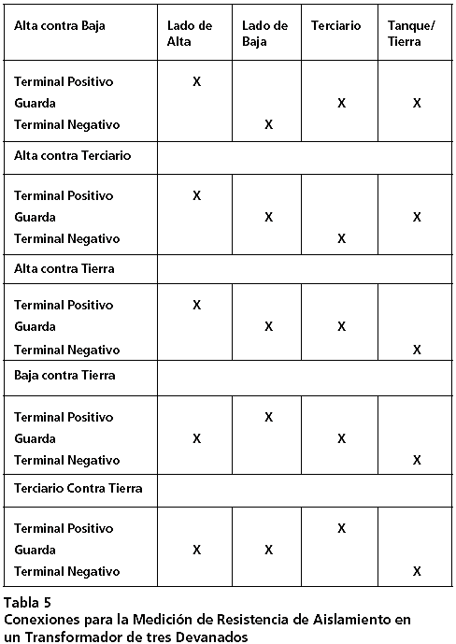
Operación y Mantenimiento de Subestaciones Eléctrica
49
Notes:
La medicion de la resistencia de aislamiento debe hacerse
entre alta contra baja y tierra, entre baja contra alta y tierra,
alta contra baja. Para discriminar mejor los resultados puede
realizar la prueba, por lo indicado en las Tablas 4 y 5

Slide 50
Operación y Mantenimiento de Subestaciones Eléctrica
La tensión de prueba no debe superar el equivalente pico fase – fase. Es decir, 1,41 por el valor de la tensión RMS.
Se sugiere utilizar la tensión nominal, siempre que el equipo de prueba posea la capacidad, en caso contrario debe utilizarse la tensión máxima permitida por el equipo.
Análisis de Resultados.
Los valores de resistencia de aislamiento esperados para transformadores
en sistemas comprendidos entre , a 20 grados centígrados, se
6 kV y 69 kV
encuentran sobre los .
300 MegaOhmios
Para otros valores de temperatura hay que considerar las siguientes reglas:
Por cada 10 grados de incremento de temperatura, divida entre dos el valor de la resistencia obtenida.
Por cada 10 grados de disminución de temperatura, multiplique por dos el valor de la resistencia obtenida.
Para cualquier valor de resistencia de aislamiento medido a una
temperatura diferente a los 20 ºC, favor utilice el factor de corrección que corresponda según indicado en la tabla 1.
50
Notes:
La tension de prueba no debe superar el equivalente pico
fase – fase. Es decir, 1,41 por el valor de la tension RMS.
Se sugiere utilizar la tension nominal, siempre que el
equipo de prueba posea la capacidad, en caso contrario
debe utilizarse la tension maxima permitida por el equipo.
5.4.1.1.2. - Analisis de Resultados.
Los valores de resistencia de aislamiento esperados para
transformadores en sistemas comprendidos entre 6 kV
y 69 kV, a 20 grados centigrados, se encuentran sobre
los 300 MegaOhmios.
Para otros valores de temperatura
hay que considerar las siguientes reglas:
Por cada 10 grados de incremento de temperatura
divida entre dos el valor de la resistencia
obtenida.
Por cada 10 grados de disminucion de temperatura
multiplique por dos el valor de la resistencia
obtenida.
Para cualquier valor de resistencia de aislamiento
medido a una temperatura diferente a los 20 oC, favor
utilice el factor de correcion que corresponda segun
indicado en la tabla 1.

Slide 51
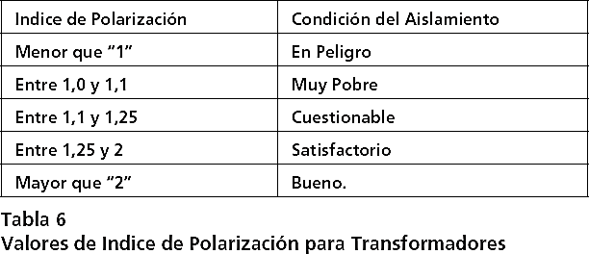
Operación y Mantenimiento de Subestaciones Eléctrica
Indice de Polarización
Una de las
pruebas de mantenimiento típicas
en transformadores de potencia
se denomina
Indice de Polarización
El índice de polarización siempre debe tener un valor por encima de 1.
La tabla 6 muestra valores referenciales de índices de polarización,
valores
cercanos a uno pudieran mostrar contenido de humedad
en el transformador.
51
Notes:
5.4.1.1.3. - Indice de Polarizacion.
Una de las pruebas de mantenimiento tipicas en
transformadores de potencia se denomina Indice
de polarizacion, descrita en la seccion 5.1.1 de este
documento.
El indice de polarizacion siempre debe tener
un valor por encima de 1.
La tabla 6 muestra valores
referenciales de indices de polarizacion, valores cercanos
a uno pudieran mostrar contenido de humedad en el
transformador.

Slide 52
Operación y Mantenimiento de Subestaciones Eléctrica
Medición de Resistencia de Devanados
Prueba recomendada por la IEEE C57.12.90-2006, la IEEE C62-1995 y la IEC 60076-1. Se recomienda efectuar en todos los transformadores.
Puede mostrar una referente al mismo:
gran cantidad de información
o Devanados abiertos,
o Vueltas cortocircuitadas
o Mal contacto entre el bobinado del transformador y los terminales de alta
y baja,
o Detectar problemas en los cambiadores de toma bajo carga y el
cambiador de tomas sin carga.
Prueba
de mantenimiento para
en el
predictivo
detectar fallas incipientes
transformador, producto del continuo funcionamiento del mismo.
Se recomienda hacer la con un
prueba
valor de corriente entre el 0,1 y el 1%
de la In
corriente nominal,
nunca exceda el 10%
de la corriente nominal.
El valor a fase.
reportar
debe ser el
promedio de tres o cuatro medidas
por cada
52
Notes:
5.4.1.3.- Medicion de Resistencia de
Devanados.
Prueba recomendada por la IEEE C57.12.90-2006, la
IEEE C62-1995 y la IEC 60076-1. Es una prueba en
corriente continua, que se recomienda efectuar en todos
los transformadores. El valor de resistencia de devanado
de un transformador puede mostrar una gran cantidad
de informacion referente al mismo: Devanados abiertos,
vueltas cortocircuitadas y mal contacto entre el bobinado
del transformador y los terminales de alta y baja, tambien
puede detectar problemas en los cambiadores de toma
bajo carga y el cambiador de tomas sin carga. Debe
ejecutarse como prueba de mantenimiento predictivo para
detectar fallas incipientes en el transformador, producto
del continuo funcionamiento del mismo.
Se recomienda hacer la prueba con un valor de corriente
entre el 0,1 y el 1% de la corriente nominal, nunca exceda
el 10% de la corriente nominal. El valor a reportar debe
ser el promedio de tres o cuatro medidas por cada fase.

Slide 53

Operación y Mantenimiento de Subestaciones Eléctrica
Vibraciones, cortocircuitos, corrosión
son causas que pueden debilitar la
conexión de los devanados.
La figura 11 muestra un
modelo de equipo utilizado
para realizar la medición
de la resistencia de devanados,
Versión trifásica
que permite ejecutar la prueba haciendo la conexión en las
tres fases del primario y del secundario introduciendo el grupo de conexión.
La magnetización del núcleo afecta las mediciones
en corriente alterna
(Análisis de Respuesta en Frecuencia, Corriente de Excitación, etc) → un buen equipo de medición de resistencia de devanado debe tener la opción de desmagnetización del núcleo.
Notes:
La prueba se justifica debido a la posibilidad de dano
durante la operacion del transformador. Vibraciones,
cortocircuitos, corrosion son causas que pueden debilitar
la conexion de los devanados.
La figura 11 muestra un modelo de equipo utilizado
para realizar la medicion de la resistencia de devanados,
se muestra una version trifasica que permite ejecutar la
prueba haciendo la conexion en las tres fases del primario y del secundario introduciendo el grupo de conexion.
Tambien existen versiones para efectuar la prueba fase por
fase.
Debido a que la magnetizacion del nucleo afecta las
mediciones en corriente alterna (Analisis de Respuesta en
Frecuencia, Corriente de Excitacion, etc), un buen equipo
de medicion de resistencia de devanado debe tener la
opcion de desmagnetizacion del nucleo.

Slide 54
Operación y Mantenimiento de Subestaciones Eléctrica
Análisis de Resultados.
Deben cotejarse, si es posible, con los siguientes valores:
Comparación con los valores dados por el fabricante.
Comparación con valores registrados en pruebas anteriores.
Comparación de los valores de cada fase y el promedio de estas.
Desviación entre el 0,5% y 3% para pruebas de mantenimiento respecto al
promedio de las tres fases.
La de una fase con respecto a otra
variación
o la obtención de medidas
inconsistentes
→ indicativos de
espiras cortocircuitadas, espiras abiertas,
problemas en los cambiadores de tomas
.
Los valores medidos deben ser corregidos por temperatura:
R Corregida = (R medida)[1+ alpha (T(Medida) - T( a corregir)]
Alpha es el del material utilizado en el devanado:
coeficiente de temperatura
alpha para el cobre es = 0,0040 (0,40% por grado centígrado a 20ºC)
alpha para el aluminio es = 0,0043 (0,43% por grado centígrado a 20ªC)
Notes:
5.4.1.3.2 - Analisis de Resultados.
Los resultados obtenidos de la prueba deben cotejarse,
si es posible, con los siguientes valores:
n Comparacion con los valores dados por el
fabricante.
n Comparacion con valores registrados en pruebas
anteriores.
n Comparacion de los valores de cada fase y el promedio
de estas.
n Desviacion entre el 0,5% y 3% para pruebas de
mantenimiento respecto al promedio de las tres
fases.
Estas comparaciones puede en ocasiones ser suficiente,
siempre y cuando el transformador no haya sido
reparado. Los fabricantes aceptan tener como maxima
desviacion, entre cada fase y el promedio un 0,5% para
transformadores nuevos.
La variacion de una fase con respecto a otra o la
obtencion de medidas inconsistentes, pudiera ser
indicativos de espiras cortocircuitadas, espiras abiertas,
problemas en los cambiadores de tomas o conexiones
pobres. Por otra parte, la variacion de temperatura
puede ocasionar variacion en el valor de la resistencia,
esto puede ser minimizado si se hacen las mediciones
bajo condiciones ambientales similares.
Los valores medidos deben ser corregidos por
temperatura, para tal fin existe una expresion que se
puede utilizar para hacer la correccion:
R Corregida = (R medida)[1+ alpha (T(Medida) - T( a corregir)]
Donde alpha es el coeficiente de temperatura del
material utilizado en el devanado:
alpha para el cobre es = 0,0040 (0,40% por grado centigrado a 20oC)
alpha para el aluminio es = 0,0043 (0,43% por grado centigrado a 20aC)

Slide 55
Operación y Mantenimiento de Subestaciones Eléctrica
La
temperatura
medida debe ser
cercana
o igual a la temperatura del devanado.
La puede ocasionar una
en el
en algunos
corrosión
disminución
contacto
taps
del cambiador de tomas.
La mayoría de las veces esto puede ser solventado operando el cambiador de tomas
Notes:
La temperatura medida debe ser cercana o igual a la
temperatura del devanado.
La corrosion puede ocasionar una disminucion en el
contacto en algunos taps del cambiador de tomas.
La mayoria de las veces esto puede ser solventado
operando el cambiador de tomas

Slide 56
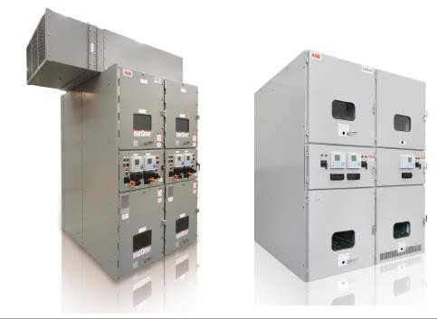
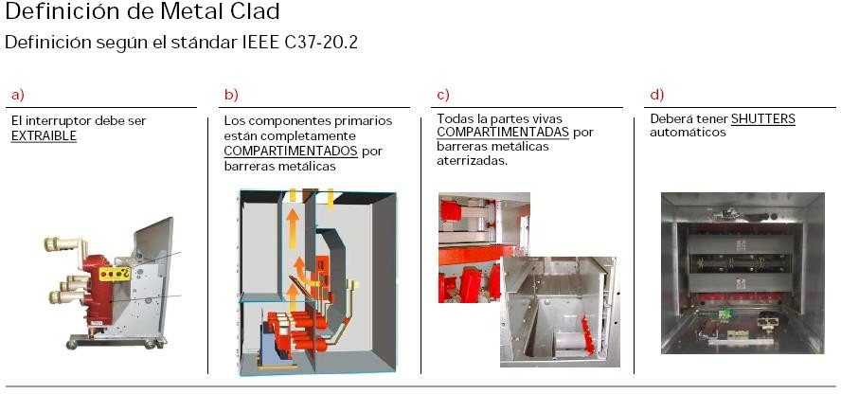
Operación y Mantenimiento de Subestaciones Eléctrica
Prueba de Subestaciones Eléctricas del Tipo Metal Enclosure.

Slide 57
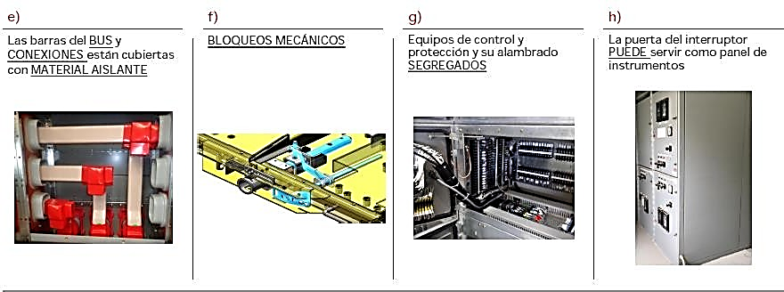
Operación y Mantenimiento de Subestaciones Eléctrica
Las pruebas de corriente continua son recomendadas por la ANSI NEMA ATS 2009, son las siguientes:
Medición de Resistencia de Aislamiento
➢
Prueba de Alto Potencial DC
Notes:
Las pruebas de corriente continua para este tipo de
subestacion son recomendadas por la ANSI NEMA ATS 2009 y
algunos fabricantes en los instructivos de sus equipos y son las
siguientes:
n Medicion de Resistencia de Aislamiento
n Prueba de Alto Potencial DC

Slide 58

Operación y Mantenimiento de Subestaciones Eléctrica
Medición de Resistencia de Aislamiento
Estas subestaciones están conformadas por una serie de equipos:
barras,
transformador de servicio,
transformador de potencial,
transformadores de corriente,
interruptores,
sistemas de control
las protecciones.
Para el caso de las , se efectúa la
, inyectando la
Barras
prueba fase por fase
tensión de prueba en una de las fases
, recogiendo por el
terminal negativo del
equipo.
Se deben
cortocircuitar las fases que no están sometidas
a prueba y
conectárlas a tierra y al terminal negativo
del equipo.
La prueba para
de las fases.
se repite
cada una
Notes:
Estas subestaciones estan conformadas por una
serie de equipos entre los que se incluyen las barras,
transformador de servicio, transformador de potencial,
transformadores de corriente, interruptores, los sistemas
de control y las protecciones.
Esta seccion enfocara las pruebas en las barras de la
subestacion. Para el caso de las Barras, se efectua la
prueba fase por fase, inyectando la tension de prueba en
una de las fases, recogiendo por el terminal negativo del
equipo. Se deben cortocircuitar las fases que no estan
sometidas a prueba y conectarlas a tierra y al terminal
negativo del equipo. La prueba se repite para cada una de
las fases.

Slide 59
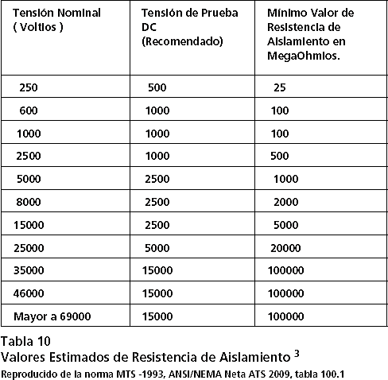
Operación y Mantenimiento de Subestaciones Eléctrica
Se aplica una según lo indicado en la tabla 10, por un período de
tensión
60
segundos, midiendo la resistencia de aislamiento.
Notes:
Se aplica una tension segun lo indicado en la tabla 10,
por un periodo de 60 segundos, midiendo la resistencia
de aislamiento.

Slide 60
Operación y Mantenimiento de Subestaciones Eléctrica
Se de resistencia de aislamiento debido a los
pueden obtener bajos valores
muchos caminos de fuga que en paralelo pudieran existir
debido a la humedad
y el polvo.
Si este es el caso
, se recomienda realizar una buena
limpieza antes de la
prueba
.
El
resultado
de esta prueba tiene mayor
validez
si es
comparado
con valores
históricos,
obtenidos de pruebas anteriores.
Todos los valores deben estar
referidos a 20 °
centígrados.
Prueba de Alto Potencial DC.
Permite determinar la
condición del aislamiento en las barras
de la subestación.
Se debe hacer con los
interruptores de potencia extraídos
y a unos
niveles de
una tensión
similares a los indicados en la
tabla 11
.
Notes:
Se pueden obtener bajos valores de resistencia de aislamiento debido a los muchos caminos de
fuga que en paralelo pudieran existir debido a la humedad
y el polvo. Si este es el caso, se recomienda realizar una
buena limpieza antes de la prueba. El resultado de esta
prueba tiene mayor validez si es comparado con valores
historicos, obtenidos de pruebas anteriores. Todos los
valores deben estar referidos a 20 ° centigrados.
5.4.2.2.- Prueba de Alto Potencial DC.
Esta prueba permite determinar la condicion del
aislamiento en las barras de la subestacion. Se debe
hacer con los interruptores de potencia extraidos y a unos
niveles de una tension similares a los indicados en la tabla
11. La prueba de Hi Pot DC esta recomendada por la ANSI
NEMA ATS 2009 y algunos fabricantes en los instructivos
de sus equipos como alternativa a la prueba de Hi Pot AC.
Al ejecutarse la prueba, se deben registrar los valores de
temperatura y humedad.

Slide 61
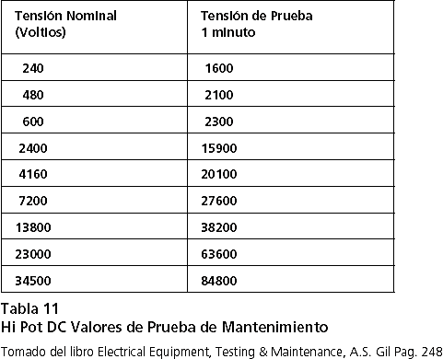
Operación y Mantenimiento de Subestaciones Eléctrica
Notes:
5.4.2.2.- Prueba de Alto Potencial DC.
Esta prueba permite determinar la condicion del
aislamiento en las barras de la subestacion. Se debe
hacer con los interruptores de potencia extraidos y a unos
niveles de una tension similares a los indicados en la tabla
11. La prueba de Hi Pot DC esta recomendada por la ANSI
NEMA ATS 2009 y algunos fabricantes en los instructivos
de sus equipos como alternativa a la prueba de Hi Pot AC.
Al ejecutarse la prueba, se deben registrar los valores de
temperatura y humedad.

Slide 62
Operación y Mantenimiento de Subestaciones Eléctrica
Prueba de Interruptores.
Prueba de Resistencia de Aislamiento
La prueba se efectúa con los mismos niveles de tensión aplicado a las barras y por el mismo período de tiempo, pero con el interruptor en posición abierto y cerrado.
Con el en posición
interruptor
abierto, inyectar AT entre uno de los polos del
interruptor y tierra, el resto de los polos del interruptor se cortocircuitan
y
conectan a tierra y al terminal negativo del equipo.
Repetir
este procedimiento
para cada uno de los polos
registrando los
resultados obtenidos.
Con el en posición cerrado, cortocircuitar uno de los polos con el
interruptor
otro de su propia fase, inyecte AT en esta fase con el resto de los polos conectados a tierra y al terminal negativo del equipo. Repita el procedimiento para las fases dos y tres.
El resultado de esta prueba tiene utilidad si se compara con resultados de
pruebas anteriores.
Notes:
La prueba se efectua con los mismos niveles de tension
aplicado a las barras y por el mismo periodo de tiempo
pero con el interruptor en posicion abierto y cerrado.
Con el interruptor en posicion abierto, inyecte alta tension
entre uno de los polos del interruptor y tierra, el resto
de los polos del interruptor se cortocircuitan y conectan
a tierra y al terminal negativo del equipo. Repita este
procedimiento para cada uno de los polos registrando
los resultados obtenidos. Con el interruptor en posicion
cerrado, cortocircuite uno de los polos con el otro de su
propia fase, inyecte alta tension en esta fase con el resto
de los polos conectados a tierra y al terminal negativo del
equipo. Repita el procedimiento para las fases dos y tres.
El resultado de esta prueba tiene utilidad si se compara
con resultados de pruebas anteriores.

Slide 63
Operación y Mantenimiento de Subestaciones Eléctrica
Prueba de Hi Pot DC
Se
recomienda
para
equipos
que posean una
estructura
uniforme
en el
aislamiento
.
En de distribución la estructura del aislamiento está
algunos interruptores
formada por una serie de compuestos que
poseen una amplia variedad de
características eléctricas. Antes de probar DC se debe consultar al fabricante.
En el caso de que se desee
probar la integridad del aislamiento de las botellas
de vacío, algunos fabricantes recomiendan lo siguiente:
Interruptores de hasta 17,5 kV se debe probar con una tensión de 40
kV DC
Interruptores de hasta 27 kV se debe probar con una tensión de 45 kV
DC.
Notes:
La prueba de alto potencial DC se recomienda para
equipos que posean una estructura uniforme en el
aislamiento.
En algunos interruptores de distribucion la
estructura del aislamiento esta formada por una serie
de compuestos que poseen una amplia variedad de
caracteristicas electricas. Antes de probar con tension DC
se debe consultar al fabricante.
En el caso de que se desee
probar la integridad del aislamiento de las botellas de
vacio, algunos fabricantes recomiendan lo siguiente:
Interruptores de hasta 17,5 kV se debe probar con una tension de 40 kV DC
Interruptores de hasta 27 kV se debe probar con una tension de 45 kV DC.

Slide 64
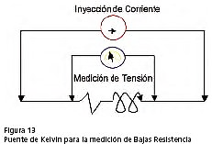
Operación y Mantenimiento de Subestaciones Eléctrica
Prueba de Resistencia de Contacto.
Solicitada por la ANSI/IEEE C37.09, IEC 62271-100
Medición con puente de Kelvin
(ver figura 13) diseñado especialmente para
la de
ya que la corriente
medición
resistencias por debajo de 5 Ohmios
inyectada, conocida por el equipo, produce una caída de potencial en la resistencia de contacto del interruptor, la cual es medida por un voltímetro
que posee una impedancia de entrada muy grande. Utilizando la
ley de Ohm
se puede
calcular el valor de la resistencia de contacto.
Notes:
Solicitada por la ANSI/IEEE C37.09, IEC 62271-100 la
medicion se realiza utilizando un puente de Kelvin (ver
figura 13) disenado especialmente para la medicion de
resistencias por debajo de 5 Ohmios ya que la corriente
inyectada, conocida por el equipo, produce una caida de
potencial en la resistencia de contacto del interruptor,
la cual es medida por un voltimetro que posee una
impedancia de entrada muy grande. Utilizando la ley
de Ohm se puede calcular el valor de la resistencia de
contacto.

Slide 65
Operación y Mantenimiento de Subestaciones Eléctrica
Permite el
de los
verificar
estado de los contactos estacionarios o móviles
interruptores, estos contactos están fabricados de materiales resistentes a los arcos eléctricos que se producen durante la operación del interruptor bajo carga nominal o falla.
Lo que la prueba
trata de medir es el verdadero contacto existente entre los
dos polos
del interruptor.
La
superficie de contacto no es totalmente lisa
, a nivel microscópico se
pueden observar las
rugosidades existentes en la superficie
, estas
imperfecciones se incrementan
con el
desgaste de los contactos
, la
oxidación
(por contaminación del elemento aislante, SF6, Aceite, etc) o por
fricción
(si el área de contacto durante el cierre del interruptor no es siempre
la misma).
Los
valores
obtenidos deben ser por
corregidos
temperatura
Los de resistencia de contacto son medidos
y
valores
en
microohmios
algunos valores referenciales se listan a continuación y en la tabla 12.
Notes:
Permite verificar el estado de los contactos
estacionarios o moviles de los interruptores, estos
contactos estan fabricados de materiales resistentes a los
arcos electricos que se producen durante la operacion del
interruptor bajo carga nominal o falla.
Si estos contactos no son probados regularmente, no es
posible verificar el estado de los mismos. Los contactos
se desgastan producto por los sucesivos arcos electricos,
que se producen durante la operacion bajo carga o bajo
falla. La resistencia puede ser medida entre los terminales
correspondientes a cada fase, con el interruptor en
posicion cerrada. Para interruptores con una tension
nominal superior a los 15000 voltios, se recomienda
efectuar la prueba con un equipo que sea capaz de
inyectar una corriente de al menos 100 Amp segun la IEEE
C37.09 o con una corriente entre 50 Amp y la corriente
nominal segun la IEC 62271-100.
Lo que la prueba trata de medir es el verdadero contacto
existente entre los dos polos del interruptor.
La superficie
de contacto no es totalmente lisa, a nivel microscopico
se pueden observar las rugosidades existentes en
la superficie, estas imperfecciones se incrementan
con el desgaste de los contactos, la oxidacion (por
contaminacion del elemento aislante, SF6, Aceite, etc) o por friccion (si el area de contacto durante el cierre del
interruptor no es siempre la misma). Los valores obtenidos
deben ser corregidos por temperatura utilizando la
formula indicada en la seccion 5.4.1.3.2 .Los valores de
resistencia de contacto son medidos en microohmios y
algunos valores referenciales se listan a continuacion y en
la tabla 12.

Slide 66
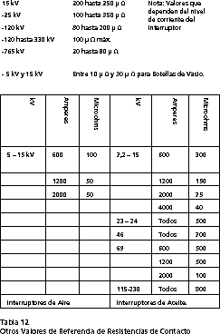
Operación y Mantenimiento de Subestaciones Eléctrica

Slide 67
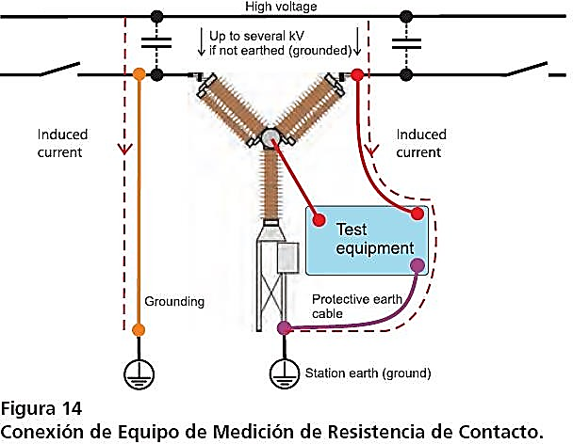
Operación y Mantenimiento de Subestaciones Eléctrica
Medición con el intermedio de los
interruptor
desconectado
del sistema eléctrico (por
seccionadores
correspondientes).
El y puesto a tierra en uno de los extremos
interruptor debe estar cerrado
(garantiza la seguridad del personal, ver figura 14).
Notes:
Para efectuar la medicion la conexion debe hacerse con
el interruptor desconectado del sistema electrico (por
intermedio de los seccionadores correspondientes). El
interruptor debe estar cerrado y puesto a tierra en uno de
los extremos. La conexion del equipo de medicion bajo
estas condiciones garantiza la seguridad del personal que
ejecutara la prueba, ver figura 14.

Slide 68
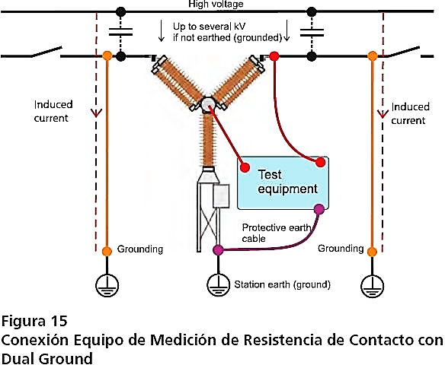
Operación y Mantenimiento de Subestaciones Eléctrica
Notes:
Si por error la conexion se hace con el interruptor abierto,
sin puesta a tierra en ambos extremos del interruptor,
puede haber una tension inducida entre los polos del
interruptor que pudiera causar problemas al operador del
equipo.
Para evitar este tipo de inconvenientes, se cuenta con
la tecnologia Dual Ground que permite realizar una
medicion totalmente segura de la resistencia de contacto
del interruptor. La figura 15 muestra el esquema de
conexion.

Slide 69
Operación y Mantenimiento de Subestaciones Eléctrica
Prueba de Velocidad de Operación de Interruptores.
Prueba requerida por la IEC 56.
El
tiempo de apertura y cierre es crítico
ya que el mismo está ligado a la
duración y a la que puede manejar el interruptor.
cantidad de energía
Durante la secuencia de apertura o cierre, un aparece
el
arco eléctrico
entre
contacto
móvil y el contacto fijo.
Si la apertura o cierre del interruptor
no se realiza en el tiempo
para el que fue
diseñado, la asociada al arco eléctrico puede
energía
superar la capacidad de
disipación
de energía térmica del interruptor con el consecuente daño del
equipo.
La
no extinción a tiempo
del arco eléctrico
acelera el deterioro
de los contactos
del interruptor.
Notes:
Prueba requerida por la IEC 56. En los interruptores, el
tiempo de apertura y cierre es critico ya que el mismo
esta ligado a la duracion y a la cantidad de energia que
puede manejar el interruptor. Durante la secuencia de
apertura o cierre, un arco electrico aparece entre el
contacto movil y el contacto fijo. Si la apertura o cierre
del interruptor no se realiza en el tiempo para el que
fue disenado, la energia asociada al arco electrico puede
superar la capacidad de disipacion de energia termica del
interruptor con el consecuente dano del equipo. Por otra
parte, la no extincion a tiempo del arco electrico acelera el
deterioro de los contactos del interruptor lo cual adelanta
el requerimiento de mantenimiento mayor en el mismo.

Slide 70
Operación y Mantenimiento de Subestaciones Eléctrica
La
forma de medir el tiempo
de operación del interruptor se realiza por medio
de un equipo denominado
impulsógrafo
:
capaz de la
de operación de apertura o cierre
medir
velocidad
permite
chequear
si existe o no
discordancia de polos
Puede medir la
cantidad
de
corriente de apertura y cierre
que circula
por la bobina
del relé que opera al interruptor.
capaz de
registrar la curva de operación del mecanismo
del interruptor
→ se
verifica el ajuste del mecanismo
utilizando transductores de
movimiento.
puede registrar la
presión del compresor del interruptor, vibraciones,
contactos auxiliares del interruptor, entre otros parámetros
.
La figura 17 muestra un resultado de una prueba del impulsógrafo, la curva superior de la gráfica representa el registro del movimiento del mecanismo de operación del interruptor. Este movimiento se registra utilizando transductores de movimiento que pueden ser digitales o analógicos, lineales o de rotación según sea el caso.
Notes:
La forma de medir el tiempo de operacion del interruptor
se realiza por medio de un equipo denominado
impulsografo.
Este equipo es capaz de medir la velocidad
de operacion de apertura o cierre del interruptor,
permite
chequear si existe o no discordancia de polos y
tambien
puede medir la cantidad de corriente de apertura y cierre
que circula por la bobina del rele que opera al interruptor.
El impulsografo es capaz de registrar la curva de operacion
del mecanismo del interruptor, donde se verifica el ajuste
del mecanismo utilizando transductores de movimiento.
Tambien puede registrar la presion del compresor
del interruptor, vibraciones, contactos auxiliares del
interruptor, entre otros parametros.
La figura 17 muestra un resultado de una prueba del
impulsografo, la curva superior de la grafica representa
el registro del movimiento del mecanismo de operacion
del interruptor. Este movimiento se registra utilizando
transductores de movimiento que pueden ser digitales
o analogicos, lineales o de rotacion segun sea el caso.

Slide 71
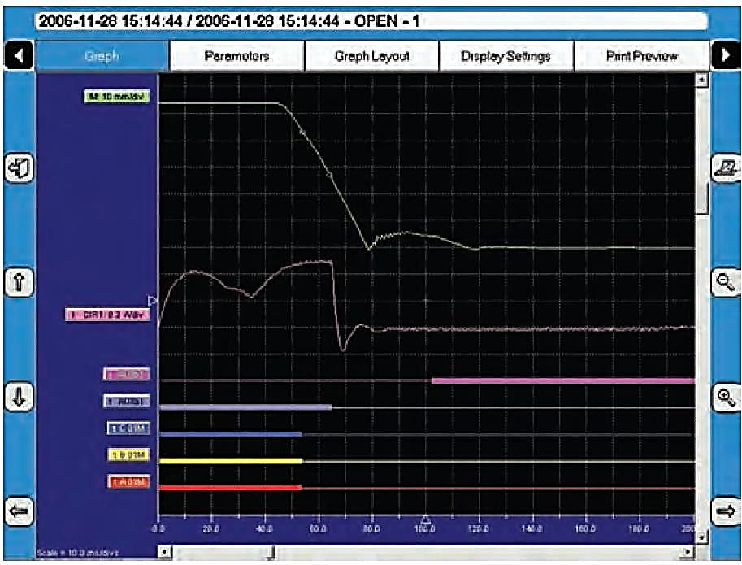
Operación y Mantenimiento de Subestaciones Eléctrica

Slide 72
Operación y Mantenimiento de Subestaciones Eléctrica
El mecanismo debería tener una característica de desplazamiento similar a la mostrada en esta gráfica, cualquier obstrucción, defecto, rebote de contactos, etc., pudiera ser visualizado en esta gráfica. La curva inmediata inferior, muestra el comportamiento de la corriente que alimenta la bobina de apertura del interruptor, al momento que se da al interruptor la orden de apertura.
Este registro permite detectar el estado en que se encuentra la bobina del interruptor y el camino de apertura entre el control de apertura y la bobina. Las curvas tres y cuatro, en orden descendiente, representan el cambio de estado de los contactos auxiliares del interruptor.
Estos contactos auxiliares se pudieran utilizar en el esquema de control asociado al interruptor bajo prueba.
Por último se observa las curvas de la razón de ser del equipo del cual estamos discutiendo en este párrafo, “El tiempo de apertura del interruptor”, este registro permite verificar si el interruptor está operando en el tiempo especificado por el fabricante, si los contactos operan simultáneamente y si cada una de las fases del equipo abre.
Notes:
El mecanismo deberia tener una caracteristica de
desplazamiento similar a la mostrada en esta grafica,
cualquier obstruccion, defecto, rebote de contactos,
etc., pudiera ser visualizado en esta grafica. La curva
inmediata inferior, muestra el comportamiento de la corriente que alimenta la bobina de apertura del
interruptor, al momento que se da al interruptor la orden
de apertura.
Este registro permite detectar el estado en
que se encuentra la bobina del interruptor y el camino
de apertura entre el control de apertura y la bobina. Las
curvas tres y cuatro, en orden descendiente, representan
el cambio de estado de los contactos auxiliares del
interruptor.
Estos contactos auxiliares se pudieran utilizar
en el esquema de control asociado al interruptor bajo
prueba.
Por ultimo se observa las curvas de la razon de ser
del equipo del cual estamos discutiendo en este parrafo,
“El tiempo de apertura del interruptor”, este registro
permite verificar si el interruptor esta operando en el
tiempo especificado por el fabricante, si los contactos
operan simultaneamente y si cada una de las fases del
equipo abre.

Slide 73
Operación y Mantenimiento de Subestaciones Eléctrica
Otra función, es la del
capacidad de medición de la resistencia dinámica
interruptor, generalmente se ofrece como un equipo opcional.
En sección anterior
se vio como se puede medir la resistencia de contacto
del
interruptor cuando este se encuentra en posición
cerrado
.
Como complemento,
la resistencia dinámica indica el comportamiento de la
resistencia existente entre el contacto móvil y fijo del interruptor durante el
proceso de apertura o cierre del interruptor
.
La figura 18 muestra el registro del movimiento del interruptor (Color Blanco), resistencia dinámica (Color Azul) y uno de los contactos principales del interruptor en proceso de apertura.
Notes:
El mismo esquema antes planteado se
registra al activar la funcion de cierre del interruptor.
Otra funcion que poseen los equipos impulsografos o
de medicion de tiempo de operacion de interruptores,
es la capacidad de medicion de la resistencia dinamica
del interruptor, generalmente se ofrece como un
equipo opcional.
En la seccion 5.4.3.3 describimos
como se puede medir la resistencia de contacto del
interruptor cuando este se encuentra en posicion cerrado.
Como complemento, la resistencia dinamica indica el
comportamiento de la resistencia existente entre el
contacto movil y fijo del interruptor durante el proceso de
apertura o cierre del interruptor. Esta medicion incluye el
valor de la resistencia estatica, resistencia que aparece al
principio o final del recorrido segun la medicion que se
realice, apertura o cierre.
La figura 18 muestra el registro del movimiento del
interruptor (Color Blanco), resistencia dinamica (Color
Azul) y uno de los contactos principales del interruptor
en proceso de apertura.

Slide 74
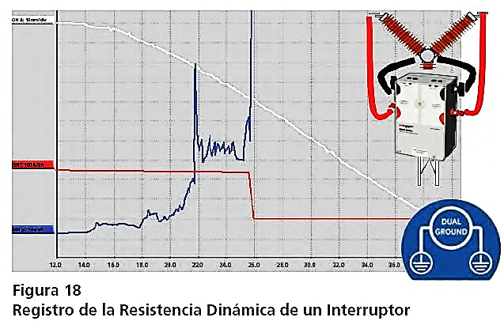
Operación y Mantenimiento de Subestaciones Eléctrica
En la esquina superior derecha se muestra uno de los equipos de Megger que permite realizar esta medición.
Notes:
En la esquina superior derecha
se muestra uno de los equipos de Megger que permite
realizar esta medicion, SDRM 202. Los impulsografos
marca Megger tambien cuenta con la propiedad Dual
Ground como opcion lo que incrementa notablemente
las condiciones de seguridad del operador del equipo.
Finalmente la figura 19 muestra el impulsografo TM 1800
marca Megger.

Slide 75
Operación y Mantenimiento de Subestaciones Eléctrica
Prueba de Aisladores Soporte y Bushings
En el caso de las subestaciones tipo metal enclosure,

Slide 76
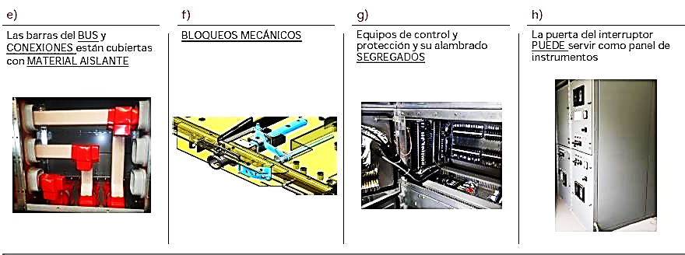
Operación y Mantenimiento de Subestaciones Eléctrica
La prueba de Hi Pot DC en los aisladores soporte de la barra, puede fectuarse de la siguiente manera:
primero
desenergizar
la subestación,
➢
luego rodear la campana central del aislador con un alambre o con una
tira elástica conductora,
colocando la barra y el extremo inferior del
aislador a tierra.
Se
inyecta una tensión similar a la tensión nominal
sobre el alambre que
rodea al aislador o sobre la banda elástica conductora
se
recoge la corriente a medir conectando el cable de tierra del equipo
con la conexiones a tierra de la base del aislador y de la barra.
Notes:
Los aisladores soporte son parte de las subestaciones
electricas, a continuacion se indica la manera de
probarlos.
En el caso de las subestaciones tipo metal enclosure, la
prueba de Hi Pot DC en los aisladores soporte de la barra,
puede efectuarse de la siguiente manera:
Para efectuar la prueba de Hi Pot DC, primero
desenergice la subestacion, luego rodee la campana
central del aislador con un alambre o con una tira elastica
conductora, colocando la barra y el extremo inferior del
aislador a tierra. Se inyecta una tension similar a la tension
nominal sobre el alambre que rodea al aislador o sobre la
banda elastica conductora y se recoge la corriente a medir
conectando el cable de tierra del equipo con la conexiones
a tierra de la base del aislador y de la barra.

Slide 77
Operación y Mantenimiento de Subestaciones Eléctrica
Esto se debe realizar para cada una de las fases.
Para pruebas de
medición de resistencia de aislamiento
, repetir el mismo
procedimiento pero
en lugar de colocar la barra y la base del aislador a tierra
,
conectar al terminal negativo
del equipo de medición.
En el caso de soporte utilizados
aisladores
en seccionadores, interruptores,
etc., la prueba de Hi Pot DC se realiza de la siguiente manera:
Desenergizar
el equipo que desea probar y conecte el
cable de AT en
la parte superior del aislador
soporte y el
cable de tierra a tierra,
➢
Inyectar una tensión
de prueba según lo indicado en la y
tabla 11
efectúe la prueba de Hi Pot DC utilizando el método de tensión por pasos.
Notes:
Esto se debe
realizar para cada una de las fases.
Para pruebas de medición de resistencia de aislamiento,
repita el mismo procedimiento pero en lugar de colocar la
barra y la base del aislador a tierra, conéctelos al terminal
negativo del equipo de medición.
En el caso de aisladores soporte utilizados en
seccionadores, interruptores, etc. La prueba de Hi Pot DC
se realiza de la siguiente manera:
Desenergice el equipo que desea probar y conecte el cable
de alta tensión en la parte superior del aislador soporte y
el cable de tierra a tierra, inyecte una tensión de prueba
según lo indicado en la tabla 11 y efectúe la prueba de
Hi Pot DC utilizando el método de tensión por pasos.

Slide 78
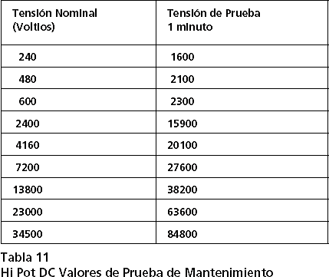
Operación y Mantenimiento de Subestaciones Eléctrica
La prueba de resistencia de aislamiento también puede ser realizada efectuando la medición entre el tope del aislador, donde se colocará el terminal positivo del equipo, y la base del aislador donde se colocará el terminal negativo.
Notes:
La prueba de resistencia de aislamiento también puede
ser realizada efectuando la medición entre el tope del
aislador, donde se colocará el terminal positivo del equipo,
y la base del aislador donde se colocará el terminal
negativo.

Slide 79

Operación y Mantenimiento de Subestaciones Eléctrica
Prueba de Bushings
Las pruebas DC solo permiten
verificar la integridad de la porcelana o elemento
aislante externo
que se utilice,
Se
desenergiza
el transformador, interruptor, transformador o el
equipo
al cual
está
conectado el bushing
.
Se coloca a
tierra tanto el conductor central del bushing
como la
base de
conexión
del mismo, un
alambre
o una cinta elástica conductora
debe rodear
y se
inyecta
una de prueba similar a la
la falda central del bushing
tensión
tensión nominal.
Los se
al
los valores de
con
resultados
obtienen
comparar
corriente de fuga
valores obtenidos
anteriormente
Notes:
Para la prueba de bushings instalados, las pruebas DC solo
permiten verificar la integridad de la porcelana o elemento
aislante externo que se utilice,
para tal fin se desenergiza
el transformador, interruptor, transformador o el equipo al
cual esta conectado el bushing.
Se coloca a tierra tanto el
conductor central del bushing como la base de conexion
del mismo, un alambre o una cinta elastica conductora
debe rodear la falda central del bushing y se inyecta
una tension de prueba similar a la tension nominal.
Los
resultados se obtienen al comparar los valores de corriente
de fuga con valores obtenidos anteriormente

Slide 80
Operación y Mantenimiento de Subestaciones Eléctrica
Prueba de Pararrayos
Implica
el uso de un equipo para la
medición de resistencia de aislamiento
o
un
equipo de alto potencial DC.
Se quiere
medir la resistencia del aislamiento
o
la corriente de fuga
que circula
por el pararrayos.
La consiste en
del
finalidad
conocer la condición del exterior e interior
pararrayos y las válvulas de
oxido de zinc
, en caso de que el pararrayos utilice
esta tecnología.
Si la prueba
que se realiza es una prueba de Hi Pot DC, conectar la
parte
superior del pararrayos al conductor de AT del equipo de prueba
y la
parte
inferior al cable de tierra del equipo y este terminal a tierra.
En caso que el posea varias secciones, debe
pararrayos
probarse sección por
sección.
Notes:
La prueba en corriente continua de pararrayos implica el uso
de un equipo para la medicion de resistencia de aislamiento o
un equipo de alto potencial DC. Se quiere medir la resistencia
del aislamiento o la corriente de fuga que circula por el
pararrayos. La finalidad consiste en conocer la condicion del
exterior e interior del pararrayos y las valvulas de oxido de zinc,
en caso de que el pararrayos utilice esta tecnologia.
Si la prueba que se realiza es una prueba de Hi Pot DC,
conecte la parte superior del pararrayos al conductor de alta
tension del equipo de prueba y la parte inferior al cable de
tierra del equipo y este terminal conectelo a tierra.
En caso que el pararrayos posea varias secciones, debe
probarse seccion por seccion.

Slide 81
Operación y Mantenimiento de Subestaciones Eléctrica
La del pararrayos
segunda sección
se prueba energizando la unión entre la
primera y la segunda sección
, se conecta la base de la segunda sección a tierra
y se guarda la parte superior de la primera sección del pararrayos.
De se procede con el
del pararrayos.
igual forma
resto de las secciones
En el caso de la
medición de resistencia de aislamiento
la medición se hace
entre la
parte superior e inferior de cada sección
del pararrayos.
La medida posee dos componentes. En el caso del
corriente
pararrayos de
óxido de zinc,
las corrientes son: la corriente que
circula por la parte exterior
del pararrayos y la corriente que
circula por la parte interna
del pararrayos.
Esta
última corresponde a la fuga interna
del pararrayos (producto de humedad
interna, etc) y a la corriente que
circula por la válvula de óxido de zinc
.
En el caso de pararrayos de
carburo de silicio
circula la
corriente en la parte
exterior
del pararrayos en el mismo (aquí no debería
y la corriente interna
circular corriente en la válvula de carburo de silicio porque este tipo de pararrayos posee Gaps).
Notes:
La segunda seccion del
pararrayos se prueba energizando la union entre la primera y
la segunda seccion, se conecta la base de la segunda seccion
a tierra y se guarda la parte superior de la primera seccion
del pararrayos. De igual forma se procede con el resto de las
secciones del pararrayos.
En el caso de la medicion de resistencia de aislamiento la
medicion se hace entre la parte superior e inferior de cada
seccion del pararrayos.
La corriente medida posee dos componentes. En el caso del
pararrayos de oxido de zinc, las corrientes son: la corriente
que circula por la parte exterior del pararrayos y la corriente
que circula por la parte interna del pararrayos. Esta ultima
corresponde a la fuga interna del pararrayos (producto de
humedad interna, etc) y a la corriente que circula por la valvula
de oxido de zinc.
En el caso de pararrayos de carburo de silicio circula la
corriente en la parte exterior del pararrayos y la corriente
interna en el mismo (aqui no deberia circular corriente en la
valvula de carburo de silicio por que este tipo de pararrayos
posee Gaps).
En el caso de pararrayos de oxido de zinc, la
prueba debe efectuarse con una tension maxima asociada al
MCOV de cada seccion del pararrayo de oxido de Zinc. En el
caso de pararrayos de carburo de silicio, la tension de prueba
no debe exceder el valor de descarga del pararrayos

Slide 82
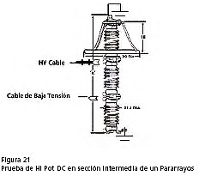
Operación y Mantenimiento de Subestaciones Eléctrica
La figura 21 muestra la conexión para la prueba de Hi pot DC en una sección central del pararrayos.
Notes:
La figura
21 muestra la conexion para la prueba de Hi pot DC en una
seccion central del pararrayos.

Slide 83
Operación y Mantenimiento de Subestaciones Eléctrica
Prueba de Condensadores
En el caso de la
prueba de aceptación
, una
inyección con alto potencial DC
puede ser realizada con un
nivel de tensión del 75% del valor de prueba de
fábrica, lo que representa un valor de aproximadamente 3,2 veces la tensión
nominal fase –fase, aplicado por un tiempo de .
15 segundos
En el caso de condensadores de dos terminales,
unidades monofásicas
, se
coloca del capacitor y se inyecta
a tierra uno de los terminales
AT en el terminal
libre, según lo indicado en la
tabla 13
.
Notes:
En el caso de la prueba de aceptacion, una inyeccion con alto
potencial DC puede ser realizada con un nivel de tension del
75% del valor de prueba de fabrica, lo que representa un valor
de aproximadamente 3,2 veces la tension nominal fase –fase,
aplicado por un tiempo de 15 segundos.
En el caso de condensadores de dos terminales, unidades
monofasicas, se coloca a tierra uno de los terminales del
capacitor y se inyecta alta tension en el terminal libre, segun
lo indicado en la tabla 13.

Slide 84
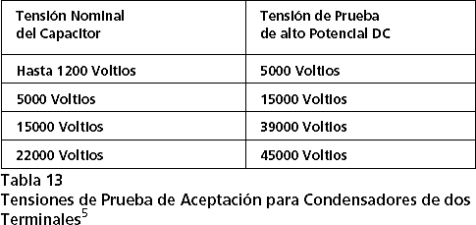
Operación y Mantenimiento de Subestaciones Eléctrica
El cable de tierra del Hi Pot DC o el negativo del medidor de resistencia de aislamiento se conecta a la carcasa del capacitor.
Estándares antiguos (ANSI CP 1- 1976), recomendaba pruebas en DC de capacitores, los estándares nuevos solo recomiendan pruebas de
mantenimiento en AC
Notes:
El cable de tierra del Hi Pot DC o el
negativo del medidor de resistencia de aislamiento se conecta
a la carcasa del capacitor.
Estandares antiguos (ANSI CP 1- 1976), recomendaba pruebas
en DC de capacitores, los estandares nuevos solo recomiendan
pruebas de mantenimiento en AC

Slide 85
Operación y Mantenimiento de Subestaciones Eléctrica
6. PRUEBAS EN CORRIENTE ALTERNA DE EQUIPOS
ELECTRICOS MAYORES
Las de
somete a los equipos bajo prueba a
pruebas
corriente
alterna
esfuerzos
eléctricos similares a los de condiciones de operación normal
, con excepción
de la prueba de
Hi Pot AC la cual somete al equipo a esfuerzos
mayores.
Como
limitante se encuentra el gran peso y tamaño
de algunos de los
equipos
de prueba lo cual hace
preferir
el uso de los
equipos
de prueba en
corriente
continua.
Notes:
Tal y como se explico en la seccion 3, las pruebas de corriente
alterna somete a los equipos bajo prueba a esfuerzos electricos
similares a los de condiciones de operacion normal, con
excepcion de la prueba de Hi Pot AC la cual somete al equipo a esfuerzos mayores. Como limitante se encuentra el gran peso
y tamano de algunos de los equipos de prueba lo cual hace
preferir el uso de los equipos de prueba en corriente continua.

Slide 86
Operación y Mantenimiento de Subestaciones Eléctrica
6.1 Pruebas de aislamiento y otros tipos de pruebas en Corriente
Alterna para Equipos con Aislamiento Sólido.
Básicamente existen
dos tipos de pruebas de aislamiento
en corriente alterna
para equipos con
aislamiento sólido
.
También puede realizarse las
otras pruebas en AC
descritas en la sección de
pruebas en corriente alterna
para otro tipo de aislamiento
.
Prueba de Alto Potencial AC (Hi-Pot AC)
Se realizan con
tensiones superiores a los de operación normal
por un
tiempo
que dependerá del
tipo de prueba
que se realice.
El
nivel de tensión utilizado
debe estar acorde con lo
recomendado
por el
fabricante
y
lo indicado por las
normas
correspondientes.
Notes:
Basicamente existen dos tipos de pruebas de aislamiento en
corriente alterna para equipos con aislamiento solido.
Tambien
puede realizarse las otras pruebas en AC descritas en la seccion
de pruebas en corriente alterna para otro tipo de aislamiento.
6.1.1.- Prueba de Alto Potencial AC (Hi-Pot AC)
Se realizan con tensiones superiores a los de operacion normal
por un tiempo que dependera del tipo de prueba que se
realice. El nivel de tension utilizado debe estar acorde con lo
recomendado por el fabricante y lo indicado por las normas
correspondientes.

Slide 87
Operación y Mantenimiento de Subestaciones Eléctrica
Valores se encuentran alrededor del:
75% de la tensión de prueba de fábrica para pruebas de aceptación
entre el 125% y el 150% de la tensión nominal para pruebas de mantenimiento
por un período de tiempo determinado, nunca menor al minuto.
Las de prueba son
a las recomendadas para pruebas de
conexiones
iguales
alto potencial DC
con la
salvedad
de que
no se requiere la descarga
de los
equipos.
Prueba de Factor de Potencia.
Prueba para determinar la
en
importantísima
calidad del aislamiento
todo tipo
de equipo
eléctrico.
En el caso de aislamiento sólido, se
recomienda utilizar
un nivel de
tensión
similar
al valor de tensión nominal
del equipo
.
Notes:
Generalmente estos valores se encuentran
alrededor del 75% de la tension de prueba de fabrica para
pruebas de aceptacion y entre el 125% y el 150% de la
tension nominal para pruebas de mantenimiento por un
periodo de tiempo determinado, nunca menor al minuto. Las
conexiones de prueba son iguales a las recomendadas para
pruebas de alto potencial DC con la salvedad de que no se
requiere la descarga de los equipos.
6.1.2.- Prueba de Factor de Potencia.
Es una prueba importantisima para determinar la calidad del
aislamiento en todo tipo de equipo electrico. En el caso de
aislamiento solido, se recomienda utilizar un nivel de tension
similar al valor de tension nominal del equipo

Slide 88
Operación y Mantenimiento de Subestaciones Eléctrica
En secciones posteriores, se describirá en detalle el principio teórico de esta
prueba y como se ejecuta la misma.
El resultado no puede ser considerado como concluyente por sí mismo, siempre debe compararse con resultados anteriores con valores referidos al nivel de tensión de pruebas anteriores y a 20 grados centígrados.
6.2 Pruebas en Corriente Alterna en otro Tipo de Aislamiento.
Pruebas y en auge para verificar el estado del equipo eléctrico
recomendadas
en la subestación:
Prueba de Alto Potencial AC.
Prueba de Factor de Potencia.
Prueba de Relación de transformación
Prueba de Análisis de Respuesta en frecuencia SFRA
Respuesta en Frecuencia del Dieléctrico FDS
Notes:
En secciones
posteriores, se describira en detalle el principio teorico de esta
prueba y como se ejecuta la misma.
El resultado no puede ser considerado como concluyente por
si mismo, siempre debe compararse con resultados anteriores
con valores referidos al nivel de tension de pruebas anteriores y
a 20 grados centigrados.
6.2.- Pruebas en Corriente Alterna en otro Tipo de
Aislamiento.
Aun cuando existen varias pruebas en AC involucradas con la
prueba de equipos electricos mayores en subestaciones, las
pruebas recomendadas y en auge para verificar el estado del
equipo electrico en la subestacion son:
n Prueba de Alto Potencial AC.
n Prueba de Factor de Potencia.
n Prueba de Relacion de transformacion
n Prueba de Analisis de Respuesta en frecuencia SFRA
n Respuesta en Frecuencia del Dielectrico FDS

Slide 89

Operación y Mantenimiento de Subestaciones Eléctrica
Prueba de Alto Potencial AC.
Prueba de inyección de AT → someter al aislamiento a esfuerzos
eléctricos superiores a los que se someterá durante su vida de
operación.
Si un equipo es
capazz
de
soportar tensión superior
a la tensión nominal, por un
tiempo determinado
,
no tendrá problemas
bajo condiciones normales de
operación.
El equipo debe
energizarse por al menos 1 minuto
, con
niveles de tensión
que
varían de acuerdo al tipo de equipo,
nunca menor a 1000 Volt
.
Incrementando la en
el valor de la
tensión
forma progresiva
verificando
corriente de fuga
que circula por el aislamiento.
Una
corriente excesiva
o un de la corriente es un indicativo
incremento súbito
de que
pueden existir problemas
en el equipo bajo prueba.
Notes:
6.2.1.- Prueba de Alto Potencial AC.
Es una prueba de inyeccion de alta tension que tiene como
objeto someter al aislamiento a esfuerzos electricos superiores
a los que se sometera durante su vida de operacion.
El principio se basa en el supuesto de que si un equipo es
capaz de soportar un nivel de tension superior a la tension
nominal, por un tiempo determinado, el mismo no tendra
problemas bajo condiciones normales de operacion. Durante
la prueba, el equipo debe energizarse por al menos 1 minuto,
con niveles de tension que varian de acuerdo al tipo de equipo,
nunca menor a 1000 voltios.
La prueba se efectua incrementando la tension en forma
progresiva verificando el valor de la corriente de fuga que
circula por el aislamiento.
Una corriente excesiva o un incremento subito de la corriente
es un indicativo de que pueden existir problemas en el equipo
bajo prueba.

Slide 90
Operación y Mantenimiento de Subestaciones Eléctrica
Prueba de Factor de Potencia.
Prueba diseñada para la evaluación del aislamiento en AC → basado en la relación existente entre la potencia activa y la potencia total.
Se utiliza como modelo un capacitor (capacitancia del equipo bajo prueba) en paralelo con una resistencia (pérdidas en el aislamiento cuando se le aplica una tensión de prueba)
La muestra este modelo donde
que
figura 22
It representa la corriente total
circula por el equipo de prueba,
Ic es la corriente capacitiva
e
Ir es la corriente
resistiva.
Notes:
6.2.2.- Prueba de Factor de Potencia.
La prueba del factor de potencia en una prueba disenada para
la evaluacion del aislamiento en AC, consiste en la relacion
existente entre la potencia activa y la potencia total. Se utiliza
como modelo un capacitor en paralelo con una resistencia
o un capacitor en serie con una resistencia. El capacitor
representa la capacitancia del equipo bajo prueba y la
resistencia representa las perdidas en el aislamiento cuando se
le aplica una tension de prueba. Para nuestro analisis el modelo
considerado es una resistencia en paralelo con un capacitor .La
figura 22 muestra este modelo donde It representa la corriente
total que circula por el equipo de prueba, Ic es la corriente
capacitiva e Ir es la corriente resistiva.

Slide 91
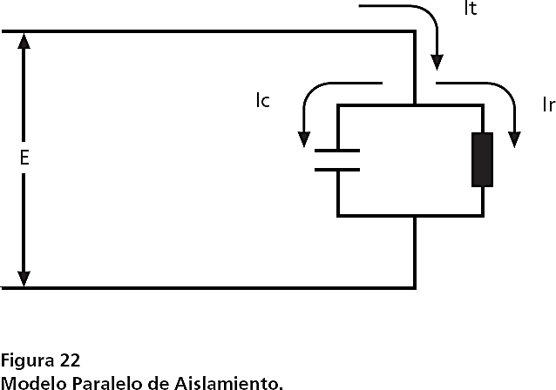
Operación y Mantenimiento de Subestaciones Eléctrica
o El elemento resistivo en el circuito equivalente representa los Watts de pérdidas disipados en el aislamiento cuando se aplica una tensión.
El elemento capacitivo representa el capacitor que existe entre la parte que se energiza del equipo, la carcasa y tierra.
En un circuito eléctrico con una tensión AC aplicada los Watts pérdida vienen dados por:
Vatios = E x It x cos Θ
Donde Θ = ángulo de fase entre la tensión de prueba y la corriente total que fluye por el aislamiento.
Notes:
La
figura 22 muestra este modelo donde It representa la corriente
total que circula por el equipo de prueba, Ic es la corriente
capacitiva e Ir es la corriente resistiva.
El elemento resistivo en el circuito equivalente representa los
vatios de perdidas disipados en el aislamiento cuando se aplica
una tension. El elemento capacitivo representa el capacitor que
existe entre la parte que se energiza del equipo, la carcasa y
tierra.
En un circuito electrico con una tension AC aplicada los vatios
perdida vienen dados por:
Vatios = E x It, e x es

Slide 92

Operación y Mantenimiento de Subestaciones Eléctrica
o El coseno del ángulo Θ es conocido como factor de potencia y es igual a:
De igual forma el ángulo complementario ∂, representa el ángulo entre la corriente resistiva y la corriente capacitiva.
Para este ángulo existe una relación que se denomina factor de disipación definida como:
Tan ∂ = Ir / Ic
lo que en el plano de impedancias implica:
Tan ∂ = R / Xc
Por lo que
Tan ∂ = R w C
Notes:
Donde Θ representa el angulo de fase entre la tension de
prueba y la corriente total que fluye por el aislamiento. El
coseno del angulo Θ es conocido como factor de potencia y es
igual a:
Cos Θ=
Vatios
E x It
De igual forma el angulo complementario,∂ representa el
angulo entre la corriente resistiva y la corriente capacitiva. Para
este angulo existe una relacion que se denomina factor de
disipacion definida como:
Tan ∂ = Ir / Ic
lo que en el plano de impedancias implica:
Tan ∂ = R / Xc
Por lo que
Tan ∂ = R x W x C.

Slide 93
Operación y Mantenimiento de Subestaciones Eléctrica
Para los valores típicos de medición el factor de disipación y el factor de potencia representan exactamente lo mismo.
Como curiosidad matemática podemos ver que para valores de ∂ entre 0 y 20 grados, medidos en sentido de las agujas del reloj, la Tan ∂ es aproximadamente igual al Cos Θ , con valores de Θ entre 70 y 90 grados medidos en sentido contrario a las agujas del reloj.
La tabla 14 muestra valores comparativos entre factor de potencia y factor de disipación para diferentes valores de Θ y ∂.
Notes:
Para los valores tipicos de medicion el factor de disipacion y el
factor de potencia representan exactamente lo mismo. Como
curiosidad matematica podemos ver que para valores de ∂
entre 0 y 20 grados, medidos en sentido de las agujas del reloj,
la Tan ∂ es aproximadamente igual al Cos Θ , con valores de Θ
entre 70 y 90 grados medidos en sentido contrario a las agujas
del reloj. La tabla 14 muestra valores comparativos entre factor
de potencia y factor de disipacion para diferentes valores de Θ
y ∂.

Slide 94
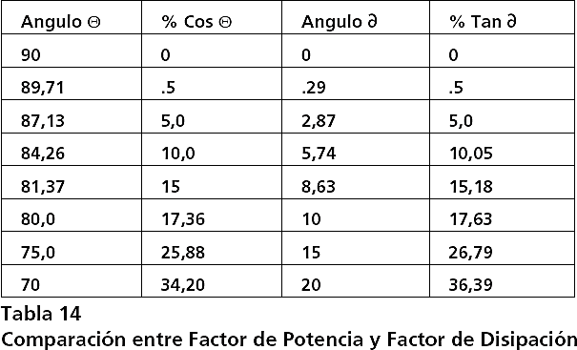
Operación y Mantenimiento de Subestaciones Eléctrica
En la figura 23 se observa el circuito simplificado del equipo de medición del factor de potencia.
Notes:
En la figura 23 se observa el circuito simplificado del equipo de
medicion del factor de potencia.

Slide 95
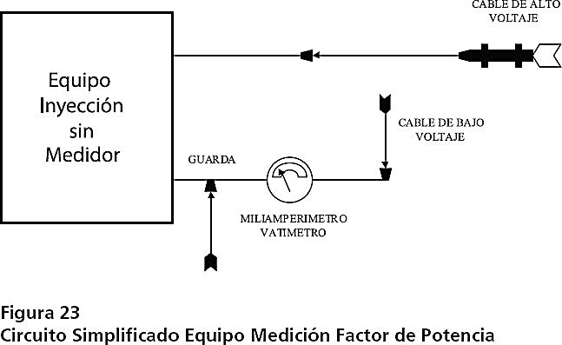
Operación y Mantenimiento de Subestaciones Eléctrica
El circuito básicamente debe medir la corriente total que circula por el equipo bajo prueba y los Watts pérdida.
% Factor de Potencia = Vatios x 10 / Miliamperes
Notes:
El circuito basicamente debe medir la corriente total que circula
por el equipo bajo prueba y los vatios perdida El calculo del
factor de potencia vendra dado por la siguiente ecuacion:
% Factor de Potencia = Vatios x 10 / Miliamperes

Slide 96
Operación y Mantenimiento de Subestaciones Eléctrica
El valor de la capacitancia podrá calcularse de la siguiente manera:
Capacitancia en picofaradios = 265 x Miliamperes a 60 Hz.
Capacitancia en picofaradios = 318 x Miliamperes a 50 Hz.
Siempre y cuando el factor de potencia sea menor al 15% y la tensión de
prueba sea 10 kV.
En el caso de que la tensión de prueba sea diferente a 10 kV, la corriente
y los Watts de pérdida pueden referirse a 10 kV aplicando las siguientes
equivalencias:
Corriente equivalente a 10 kV = Corriente Leída x 10 / Tensión de Prueba.
Watts equivalentes a 10 kV = Watts Leídos x 100 / (Tensión de Prueba)
Notes:
El valor de la capacitancia podra calcularse de la siguiente
manera:
Capacitancia en picofaradios = 265 x Miliamperes a 60 Hz.
Capacitancia en picofaradios = 318 x Miliamperes a 50 Hz.
Siempre y cuando el factor de potencia sea menor al 15% y la
tension de prueba sea 10 kV.
En el caso de que la tension de prueba sea diferente a 10
kV, la corriente y los vatios perdida pueden referirse a 10 kV
aplicando las siguientes equivalencias:
Corriente equivalente a 10 kV = Corriente Leida x 10 / Tension de Prueba.
Vatios equivalentes a 10 kV = Vatios Leidos x 100 / (Tension de Prueba)2

Slide 97
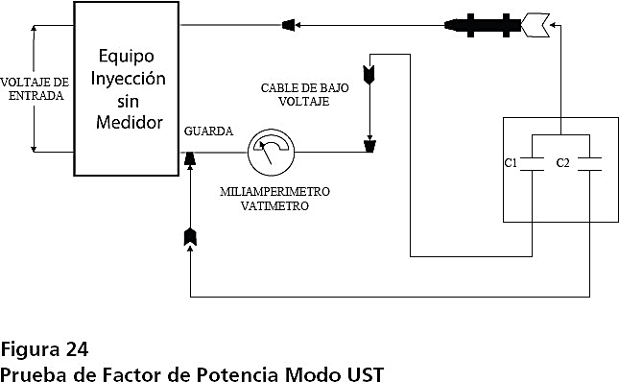
Operación y Mantenimiento de Subestaciones Eléctrica
Modos de Prueba
Existen tres modos de prueba asociados a la medición del factor de potencia, Modo UST, Modo GST – Tierra, Modo GST – Guarda.
: Significa prueba con
,
Modo UST
equipo bajo prueba no puesto a tierra
mide las que circulan por el equipo, que
.
pérdidas
no se dirigen hacia tierra
La figura 24 muestra la forma de conexión del equipo, mide C1.
Notes:
Existen tres modos de prueba asociados a la medicion del
factor de potencia, Modo UST, Modo GST – Tierra, Modo
GST – Guarda.
Modo UST
Significa prueba con equipo bajo prueba no puesto a
tierra, como su nombre lo indica la prueba mide las
perdidas que circulan por el equipo que no se dirigen
hacia tierra. La figura 24 muestra la forma de conexion del
equipo, mide C1.

Slide 98
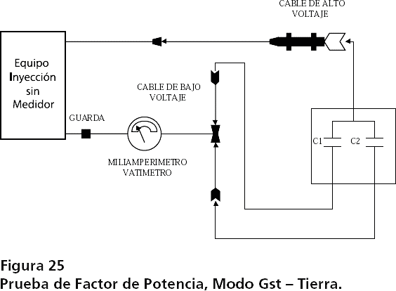
Operación y Mantenimiento de Subestaciones Eléctrica
✓
Modo GST – Ground, GST – Tierra:
Prueba con bajo prueba
equipo
puesto a tierra
. Medir toda las
pérdidas
que circulan
por el equipo
y
que circula .
hacia tierra
La figura 25 muestra la forma de conexión del equipo, mide C1 y C2
Notes:
Modo GST – Ground, GST – Tierra:
Tiene como significado: Prueba con equipo bajo prueba
puesto a tierra. La prueba tiene como objeto medir toda
las perdidas que circulan por el equipo y que circula hacia
tierra. La figura 25 muestra la forma de conexion del
equipo, mide C1 y C2

Slide 99
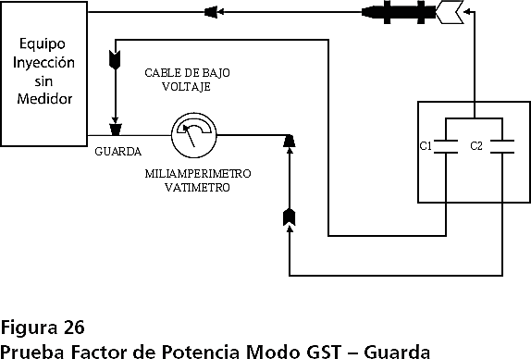
Operación y Mantenimiento de Subestaciones Eléctrica
✓
Modo GST – Guarda
: se mide las
que circulan
solo
pérdidas
hacia
tierra
obviando
la que circula por el
de BT,
corriente
cable
La figura 26 muestra la conexión del equipo bajo prueba, mide C2.
Notes:
Modo GST – Guarda.
En este modo solo se mide las perdidas que circulan hacia
tierra obviando la corriente que circula por el cable de baja
tension, la figura 26 muestra la conexion del equipo bajo
prueba, mide C2.

Slide 100
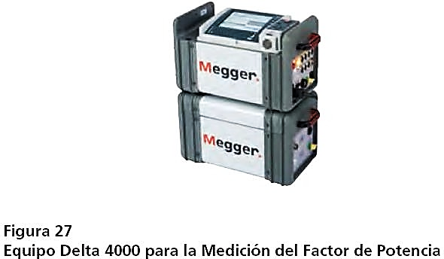
Operación y Mantenimiento de Subestaciones Eléctrica
La figura 27 muestra un equipo automático que mide el factor de potencia de aislamiento y la corriente de excitación en forma automática.

Slide 101
Operación y Mantenimiento de Subestaciones Eléctrica
Prueba de Relación de Transformación
TTR sirve para el número de
del devanado
.
respecto
determinar
vueltas
primario
al número de del devanado
vuelts
secundario
Permite detectar:
espiras cortocircuitadas,
circuitos abiertos,
conexiones incorrectas
y defectos en el cambiador de tomas.
El
máximo error
aceptado con respecto a los valores nominales es de 0,5%.
Se
recomiendan
utilizar con
en
TTR´s
errores entre 0,1% y 0,3%
relaciones
altas
.
Existen Equipos
de Medición de Relación de Transformación
Monofásicos
y
Trifásicos
, con todos los
esquemas
de según las normas
conexión
ANSI, IEC y
Australiana.
Notes:
La prueba TTR sirve para determinar el numero de vueltas
del devanado primario respecto al numero de vueltas del
devanado secundario. La prueba permite detectar espiras
cortocircuitadas, circuitos abiertos, conexiones incorrectas y
defectos en el cambiador de tomas.
El maximo error aceptado con respecto a los valores nominales
es de 0,5%. Se recomiendan utilizar TTR´s con errores entre
0,1% y 0,3% en relaciones altas.
Existen Equipos de Medicion de Relacion de Transformacion
Monofasicos y Trifasicos, los equipos Trifasicos de Nueva
Generacion, tipo TTR series 300, tienen todos los esquemas
de conexion segun las normas ANSI, IEC y Australiana.

Slide 102
Operación y Mantenimiento de Subestaciones Eléctrica
Efectuando las
conexiones
en el lado de , en el lado de y
entre
AT
BT
luego
alta
o baja con el terciario
, si existe → el
equipo realiza
los
cálculos necesario
s para
arrojar como resultado la del equipo.
relación de transformación
Este TTR puede efectuar la prueba con tensiones de 8 voltios, 40 voltios y 80 voltios pudiendo realizar pruebas a equipos monofásicos y trifásicos.
La figura 28 muestra el TTR 330 marca megger, trifásico, totalmente automático.
Notes:
Con
solo efectuar las conexiones en el lado de alta tension, en el
lado de baja tension y luego entre alta o baja con el terciario,
si existe. El equipo realiza los calculos necesarios para arrojar
como resultado la relacion de transformacion del equipo bajo
prueba.
Este TTR puede efectuar la prueba con tensiones de 8 voltios,
40 voltios y 80 voltios pudiendo realizar pruebas a equipos
monofasicos y trifasicos
La figura 28 muestra el TTR 330 marca megger, trifasico,
totalmente automatico.
Figura

Slide 103
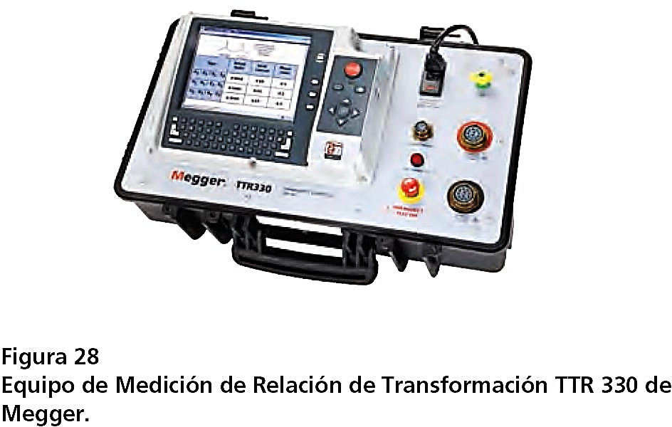
Operación y Mantenimiento de Subestaciones Eléctrica
En caso de que se utilice un TTR monofásico para probar la relación de transformación de un transformador trifásico se debe considerar lo siguiente:
Si el transformador es delta – delta simplemente hay que identificar en la
placa del transformador cuales devanados están en paralelo y verificar la
polaridad de los mismos.
Notes:
En caso de que se utilice un TTR monofasico para probar la
relacion de transformacion de un transformador trifasico se
debe considerar lo siguiente:
Si el transformador es delta – delta simplemente hay que
identificar en la placa del transformador cuales devanados
estan en paralelo y verificar la polaridad de los mismos.

Slide 104
Operación y Mantenimiento de Subestaciones Eléctrica
Si el transformador es estrella – estrella y la estrella no está puesta a tierra
en uno de los lados del transformado, hay que identificar en la placa del
transformador cual combinación de terminales entre alta y baja se
encuentran en paralelo, por ejemplo en un transformador YY6 según ANSI,
la conexión en alta H1 – H3 se encuentra en paralelo a la conexión en baja
X3 – X1.
Si el transformador posee terminales H0 y X0 la conexión se realiza entre
devanados paralelos tal como se indicó en la conexión delta.
✓
Si el transformador es delta - estrella o estrella - delta con terminal H0 o X0
según la ubicación de la estrella, la conexión debe realizarse entre los
devanados que están en paralelo según lo que muestre la placa del
transformador.
Si el transformador es delta o estrella con conexión zig –zag en el
secundario o si el transformador es delta - estrella o estrella – delta pero el
lado de la estrella no posee acceso al neutro, las conexiones deben hacerse
según lo indicado en el anexo A.
Notes:
Si el transformador es estrella – estrella y la estrella no esta
puesta a tierra en uno de los lados del transformado, hay que
identificar en la placa del transformador cual combinacion de
terminales entre alta y baja se encuentran en paralelo, por
ejemplo en un transformador YY6 segun ANSI, la conexion en
alta H1 – H3 se encuentra en paralelo a la conexion en baja X3
– X1. Si el transformador posee terminales H0 y X0 la conexion
se realiza entre devanados paralelos tal como se indico en la
conexion delta.
Si el transformador es delta - estrella o estrella - delta con
terminal H0 o X0 segun la ubicacion de la estrella, la conexion
debe realizarse entre los devanados que estan en paralelo
segun lo que muestre la placa del transformador.
Si el transformador es delta o estrella con conexion zig –zag
en el secundario o si el transformador es delta - estrella o
estrella – delta pero el lado de la estrella no posee acceso al
neutro, las conexiones deben hacerse segun lo indicado en el
anexo A.

Slide 105
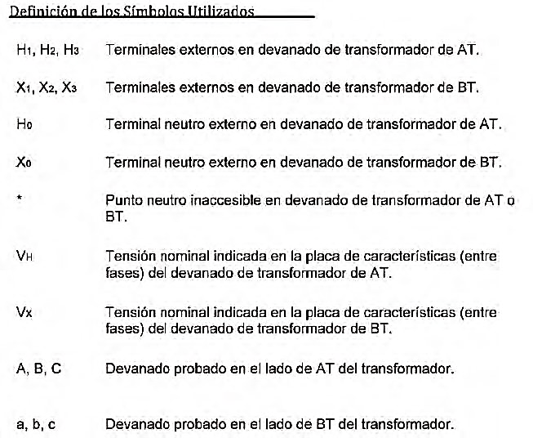
Operación y Mantenimiento de Subestaciones Eléctrica
Este incluye la información de la
anexo A
mayoría de los esquemas de conexión
posibles según las
normas ANSI, IEC y Australiana
.
Notes:
Este anexo incluye la informacion de la mayoria de los
esquemas de conexion posibles segun las normas ANSI, IEC y
Australiana.

Slide 106
Operación y Mantenimiento de Subestaciones Eléctrica
Análisis de Respuesta en Frecuencia (SFRA)
Técnica de mantenimiento predictivo
que permite
valorar
la condición e
integridad mecánica y eléctrica
de los del transformador.
devanados y el núcleo
Se denomina prueba que significa prueba de análisis de respuesta con
SFRA
barrido en frecuencia.
Basa sus resultados en la
variación de los parámetros
eléctricos
dependientes
de la frecuencia
de los devanados del transformador;
capacitancia
e
inductancia
.
Durante el
transporte
del transformador,
fallas
eléctricas aguas abajo,
sismos
o cualquier otro fenómeno
que
produzca movimientos bruscos
en el
transformador puede ocasionar del transformador.
desplazamientos en los devanados
o el núcleo
Movimientos
por
requerimientos mecánicos mayores
a los de diseño o por
debilitamiento de la estructura mecánica
de los transformadores consecuencia
del envejecimiento.
Notes:
6.2.4.- Analisis de Respuesta en Frecuencia.
Tecnica de mantenimiento predictivo que permite valorar la
condicion e integridad mecanica y electrica de los devanados
y el nucleo del transformador. Comunmente se denomina
prueba SFRA que significa prueba de analisis de respuesta con
barrido en frecuencia.
Basa sus resultados en la variacion de los parametros
electricos dependientes de la frecuencia de los devanados del
transformador; capacitancia e inductancia.
Durante el transporte del transformador, fallas electricas
aguas abajo, sismos o cualquier otro fenomeno que
produzca movimientos bruscos en el transformador puede
ocasionar desplazamientos en los devanados o el nucleo del
transformador.
Estos movimientos pueden ser ocasionados por requerimientos
mecanicos mayores a los de diseno o por debilitamiento de la
estructura mecanica de los transformadores consecuencia del
envejecimiento de los mismos.

Slide 107
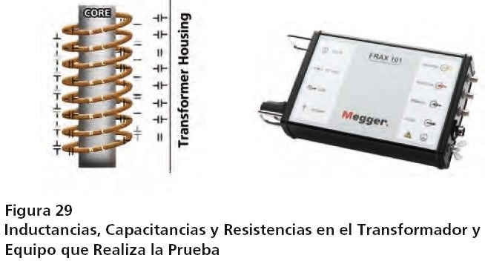
Operación y Mantenimiento de Subestaciones Eléctrica
La figura 29 muestra el
modelo de resistencias, inductancia y capacitancias,
propias y mutua,
existente entre uno de los
devanados
del transformador, el
núcleo
y el
Tanque
.
Estos cuando los
parámetros varían
devanados y el núcleo del transformador
presentan algún cambio parcial o total
,
bobinas cortocircuitadas, abiertas,
deformadas o sueltas
son causas de este tipo de cambios.
Notes:
La figura 29 muestra el modelo de resistencias, inductancia
y capacitancias, propias y mutua, existente entre uno de los
devanados del transformador, el nucleo y el Tanque.
Estos
parametros varian cuando los devanados y el nucleo del
transformador presentan algun cambio parcial o total, bobinas
cortocircuitadas, abiertas, deformadas o sueltas son causas de
este tipo de cambios.

Slide 108

Operación y Mantenimiento de Subestaciones Eléctrica
Fallas eléctricas cerca
del transformador pueden producir alrededor
corrientes
de del transformador (depende del nivel de
10 veces la corriente nominal
cortocircuito existente en el lado del transformador en que ocurre la falla) →
La
Fuerza Electrodinamica
desarrollada durante la falla es
proporcional al
cuadrado de la corriente
de falla lo que ocasiona
esfuerzos mecánicos
que del
tienden a producir
movimientos axiales y radiales en los devanados
transformador que pudieran deformarlos.
La
debilidad mecánica en el papel/celulosa
, utilizado en el del
aislamiento
transformador,
pueden causar desplazamiento
de las bobinas y el núcleo,
como consecuencia
en la
disminución de la tensión de amarre
de los
devanados.
La puede causar la
, estructuras
corrosión
destrucción o deterioro de retenes
soporte de los devanados
, de placas y desplazamiento del núcleo
cortocircuito
del transformador.
Si el
desplazamiento no es de gran magnitud
solo podrá ser detectado
con esta
prueba.
Notes:
Fallas electricas cerca del transformador pueden producir
corrientes alrededor de 10 veces la corriente nominal del
transformador (depende del nivel de cortocircuito existente
en el lado del transformador en que ocurre la falla). La Fuerza
Electromagnetica desarrollada durante la falla es proporcional
al cuadrado de la corriente de falla lo que ocasiona esfuerzos
mecanicos que tienden a producir movimientos axiales y
radiales en los devanados del transformador que pudieran
deformarlos.
La debilidad mecanica en el papel/celulosa,
utilizado en el aislamiento del transformador, pueden causar
desplazamiento de las bobinas y el nucleo, como consecuencia
en la disminucion de la tension de amarre de los devanados.
La corrosion puede causar la destruccion o deterioro de
retenes, estructuras soporte de los devanados, cortocircuito
de placas y desplazamiento del nucleo del transformador.
Si el desplazamiento no es de gran magnitud solo podra
ser detectado con esta prueba.

Slide 109
Operación y Mantenimiento de Subestaciones Eléctrica
Adicionalmente, la prueba de análisis de respuesta en frecuencia puede detectar:
Cortocircuito entre espiras,
cortocircuito entre bobinas,
devanados abiertos
y problemas de conexión entre otros.
El resultado de la prueba se obtiene al
calcular el 20 logaritmo del cociente
:
Señal de salida, en frecuencia, del transformador
y señal de entrada
, en
frecuencia, del mismo.
Este cociente se denomina función de transferencia y viene dada por:
H en dB = 20 log[V(f)salida/V(f)entrada]
La representación gráfica de esta repuesta en frecuencia se observa en la figura 30.
Notes:
Adicionalmente, la prueba
de analisis de respuesta en frecuencia puede detectar:
Cortocircuito entre espiras, cortocircuito entre bobinas,
devanados abiertos y problemas de conexion entre otros.
El resultado de la prueba se obtiene al calcular el 20 logaritmo
del cociente: Senal de salida, en frecuencia, del transformador
y senal de entrada, en frecuencia, del mismo. Este cociente se
denomina funcion de transferencia y viene dada por:
H en dB = 20 log[V(f)salida/V(f)entrada]
La representacion grafica de esta repuesta en frecuencia se
observa en la figura 30.

Slide 110
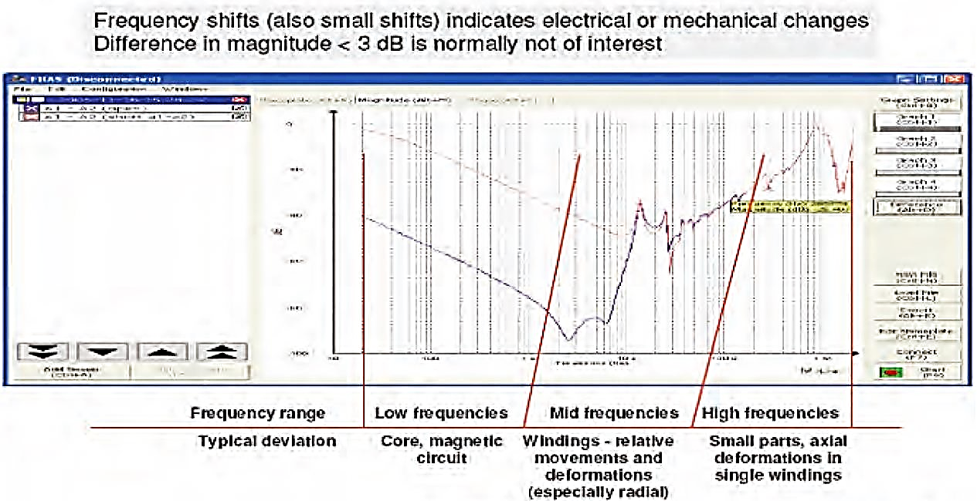
Operación y Mantenimiento de Subestaciones Eléctrica
Aquí se pueden
identificar
fácilmente tres rangos de frecuencia:

Slide 111
Operación y Mantenimiento de Subestaciones Eléctrica
Entre 0 y 10 kHz: Fallas en el núcleo, cortocircuitos en los devanados
Entre 10 KHz y 1 MHz: Deformaciones radiales en los devanados
➢
Entre 1 MHz y 10 MHz: Conexiones y deformaciones axiales de los
devanados
La prueba es totalmente predictiva, es decir, hace falta referencias para hacer comparaciones.
La
mejor referencia es el registro original, denominado huella digital
, pero se
pueden hacer
registros basados
en respuestas de
transformadores de la misma
marca e iguales características
, fabricados en
el mismo año
.
También es
posible hacer comparaciones entre fases
del mismo transformador.
Cualquier cambio interno del transformador producirá un cambio en los
parámetros RLC del mismo, lo cual se traduce en la creación de nuevos
polos y ceros en la función de transferencia H en dB que pueden ser
detectados por simple comparación | .
Las figuras 30 y 31 muestran un ejemplo en este sentido.
Notes:
Aqui se pueden identificar facilmente
tres rangos de frecuencia:
Entre 0 y 10 kHz: Fallas en el nucleo, cortocircuitos
en los devanados
Entre 10 KHz y 1 MHz: Deformaciones radiales en los
devanados
Entre 1 MHz y 10 MHz: Conexiones y deformaciones
axiales de los devanados
La prueba es totalmente predictiva, es decir, hace falta
referencias para hacer comparaciones. La mejor referencia es
el registro original, denominado huella digital, pero se pueden
hacer registros basados en respuestas de transformadores
de la misma marca e iguales caracteristicas, fabricados en el
mismo ano. Tambien es posible hacer comparaciones entre
fases del mismo transformador. Vale reiterar que cualquier
cambio interno del transformador producira un cambio en los
parametros RLC del mismo, lo cual se traduce en la creacion
de nuevos polos y ceros en la funcion de transferencia H en dB
que pueden ser detectados por simple comparacion.
Las figuras 30 y 31 muestran un ejemplo en este sentido.

Slide 112
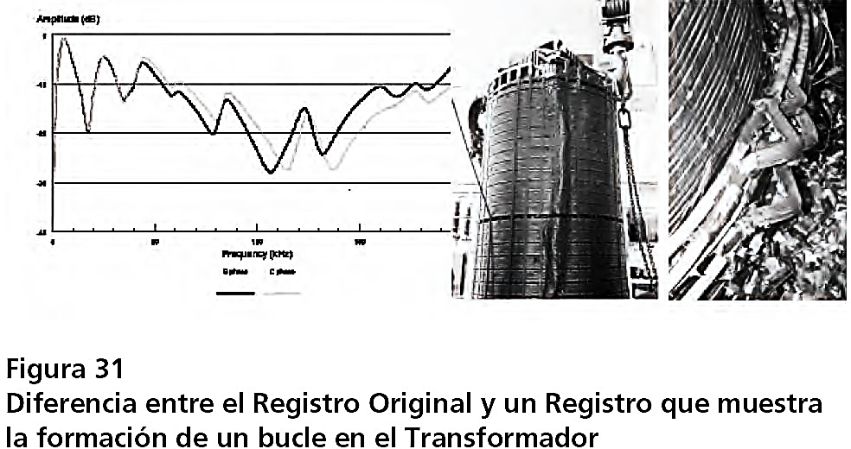
Operación y Mantenimiento de Subestaciones Eléctrica

Slide 113
Operación y Mantenimiento de Subestaciones Eléctrica
Respuesta en Frecuencia del Dieléctrico, Espectroscopía en el Dominio de la Frecuencia
Está revolucionando el campo de las pruebas de mantenimiento predictivo de equipos eléctricos como
Transformadores, Cables, Bushings y en general todo aquel
equipo eléctrico que posea como material aislante Papel,
Aceite o una combinación de ambos
.
Como asociados a la
consecuencia del envejecimiento de los equipos
generación, transmisión y distribución de energía eléctrica,
las empresas
eléctricas han iniciado un proceso
que tiene como finalidad
conocer el estado
real
de los equipos eléctricos
y la vida útil restante
de cada uno de estos
La en un método que
espectroscopía en el dominio de la frecuencia
permite
verificar la cantidad de agua existente en la celulosa, utilizada como aislante
del transformado
r, ya que representa la causa .
principal de su envejecimiento
Notes:
Representa otra prueba que esta revolucionando el campo de
las pruebas de mantenimiento predictivo de equipos electricos
como Transformadores, Cables, Bushings y en general todo
aquel equipo electrico que posea como material aislante Papel,
Aceite o una combinacion de ambos.
Como consecuencia del envejecimiento de los equipos
asociados a la generacion, transmision y distribucion de
energia electrica, las empresas electricas han iniciado un
proceso que tiene como finalidad conocer el estado real de los
equipos electricos y la vida util restante de cada uno de estos.
La espectroscopia en el dominio de la frecuencia en un metodo
que permite verificar la cantidad de agua existente en la
celulosa, utilizada como aislante del transformador, ya que
representa la causa principal de su envejecimiento.

Slide 114

Operación y Mantenimiento de Subestaciones Eléctrica
Un de potencia
que
transformador
con 25 toneladas de aceite
posea 20 ppm de
contenido de agua
, medidos a una temperatura de 20ºC,
equivalen
en peso a
0,5 kg de agua
.
Estos
20 ppm de agua en el aceite, indican
que en el papel existe
3% de
humedad
, lo cual equivale a
75 kg de agua en las 2,5 toneladas de papel.
La se efectúa siguiendo lo indicado en la norma IEC 60422.
relación
La relación antes descrita implica que
la mayor parte de la humedad se
encuentra en la celulosa (papel, cartón prensado
) del transformador.
La humedad cambia las propiedades dieléctricas de la celulosa.
La humedad acelera el envejecimiento del papel
La humedad limita la capacidad de carga de los transformadores.
Notes:
Un transformador de potencia con 25 toneladas de aceite
que posea 20 ppm de contenido de agua, medidos a una
temperatura de 20oC, equivalen en peso a 0,5 kg de agua.
Estos 20 ppm de agua en el aceite, indican que en el papel
existe 3% de humedad, lo cual equivale a 75 kg de agua en
las 2,5 toneladas de papel. La relacion se efectua siguiendo lo
indicado en la norma IEC 60422.
La relacion antes descrita implica que la mayor parte de la
humedad se encuentra en la celulosa (papel, carton prensado)
del transformador.
n La humedad cambia las propiedades dielectricas de la
celulosa.
n La humedad acelera el envejecimiento del papel
n La humedad limita la capacidad de carga de los
transformadores.

Slide 115
Operación y Mantenimiento de Subestaciones Eléctrica
Otra característica que posee
la humedad en la relación papel/aceite, es que la
misma depende de la temperatura
,
al incrementarse la temperatura del
transformador, el agua migra del papel hacia el aceite
.
Al disminuir
la temperatura del transformador, la humedad
migra del aceite
hacia el papel.
La figura 32 muestra un del
registro
contenido de humedad en el aceite de un
transformador según la hora en la que se reporta
la medición
y el día de la
semana
en que esta se realiza.
Notes:
Otra caracteristica que posee la humedad en la relacion
papel/aceite, es que la misma depende de la temperatura,
al incrementarse la temperatura del transformador, el agua
migra del papel hacia el aceite. Al disminuir la temperatura del
transformador, la humedad migra del aceite hacia el papel.
La figura 32 muestra un registro del contenido de humedad
en el aceite de un transformador segun la hora en la que
se reporta la medicion y el dia de la semana en que esta
se realiza.

Slide 116
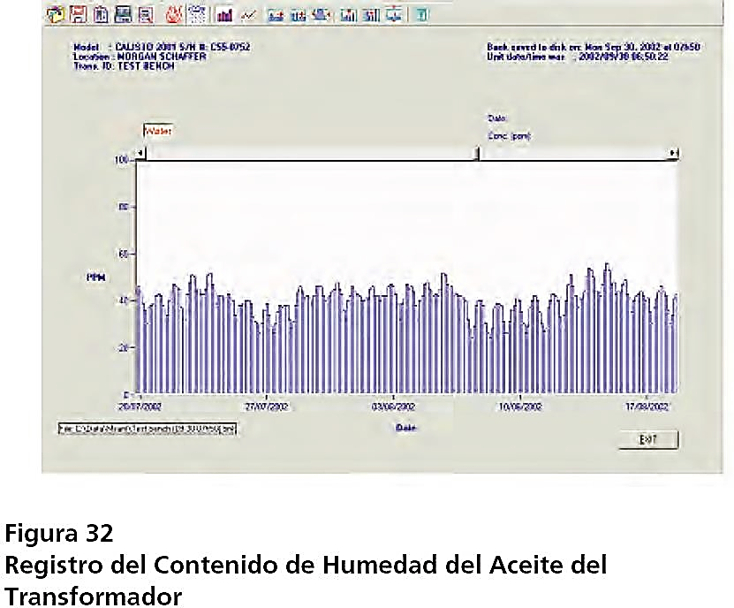
Operación y Mantenimiento de Subestaciones Eléctrica

Slide 117

Operación y Mantenimiento de Subestaciones Eléctrica
La figura antes indicada, permite concluir que en el
la cantidad de humedad
aceite del transformador
está relacionada con el ciclo de carga
del
transformador.
La humedad dentro del transformador puede tener varios orígenes:
Fuga en las válvulas de los transformadores.
Entrada de aire/humedad por apertura del transformador
Por rompimiento de las moléculas de la celulosa por
envejecimiento.
Como el dentro del transformador
aceite
circula ya sea por convección o
circulación forzada
, el contenido de
humedad del papel y la temperatura del
aceite varía desde el fondo al tope del transformador
.
En la parte superior del transformador el aceite es más caliente, siendo la temperatura en esa zona superior, mayor cantidad de humedad en el papel migra hacia el aceite, por lo que el papel de la parte superior del transformador contiene menos humedad.
Notes:
La figura antes indicada, permite concluir que la
cantidad de humedad en el aceite del transformador esta
relacionada con el ciclo de carga del transformador
La humedad dentro del transformador puede tener varios
origenes:
n Fuga en las valvulas de los transformadores.
n Entrada de aire/humedad por apertura del transformador
n Por rompimiento de las moleculas de la celulosa por
envejecimiento.
Como el aceite dentro del transformador circula ya sea por
conveccion o circulacion forzada, el contenido de humedad
del papel y la temperatura del aceite varia desde el fondo al
tope del transformador. En la parte superior del transformador
el aceite es mas caliente, siendo la temperatura en esa zona
superior, mayor cantidad de humedad en el papel migra
hacia el aceite, por lo que el papel de la parte superior del
transformador contiene menos humedad.

Slide 118
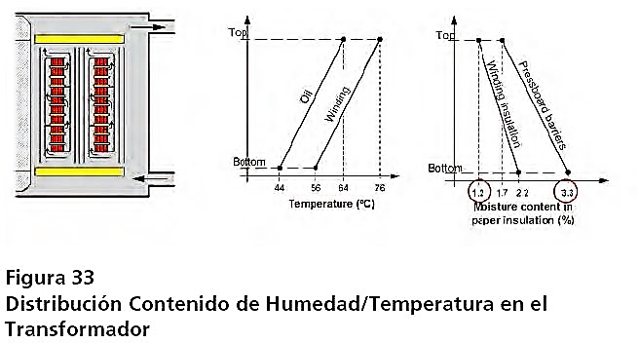
Operación y Mantenimiento de Subestaciones Eléctrica
El sale de la parte superior
y
a entrar al
aceite
se enfría en el radiador
vuelve
transformador por su parte inferior.
Aquí el
aceite se encuentra a menor temperatura
y por tanto el
papel contendrá
más humedad.
(figura 33, perfil de distribución temperatura/humedad).
Notes:
El aceite sale de
la parte superior se enfria en el radiador y vuelve a entrar al
transformador por su parte inferior. Aqui el aceite se encuentra
a menor temperatura y por tanto el papel contendra mas
humedad. La figura 33 muestra el perfil de distribucion
temperatura/humedad dentro del transformador.

Slide 119
Operación y Mantenimiento de Subestaciones Eléctrica
La respuesta en frecuencia del dieléctrico o la espectroscopía en el dominio de
la frecuencia, consiste |  | en una prueba de factor de potencia de aislamiento
haciendo un barrido en frecuencia en un rango que va desde 0,1 mHz hasta
alrededor de los 2 KHz | .
El
factor de potencia
de aislamiento
cambia con la frecuencia
y es por esa razón
que
esta prueba ofrece mayor información respecto
a:
La característica del aislamiento
Efectos del envejecimiento
Influencia de la temperatura
La
prueba convencional de factor de potencia
de aislamiento solo arroja un
resultado .
a la frecuencia de 60 o 50 Hz
Un ejemplo de la respuesta en frecuencia del dieléctrico se muestra en la figura
34, observe que , la en la
para frecuencias menores a 10 mHz
mayor influencia
respuesta en frecuencia del dieléctrico
tiene su origen en el papel
.
Notes:
La respuesta en frecuencia del dielectrico o la espectroscopia
en el dominio de la frecuencia, consiste en una prueba de
factor de potencia de aislamiento haciendo un barrido en
frecuencia en un rango que va desde 0,1 mHz hasta alrededor
de los 2 KHz.
El factor de potencia de aislamiento cambia con la frecuencia
y es por esa razon que esta prueba ofrece mayor informacion
respecto a:
n La caracteristica del aislamiento
n Efectos del envejecimiento
n Influencia de la temperatura
La prueba convencional de factor de potencia de aislamiento
solo arroja un resultado a la frecuencia de 60 o 50 Hz.
Un ejemplo de la respuesta en frecuencia del dielectrico se
muestra en la figura 34, observe que para frecuencias menores
a 10 mHz, la mayor influencia en la respuesta en frecuencia
del dielectrico tiene su origen en el papel.

Slide 120
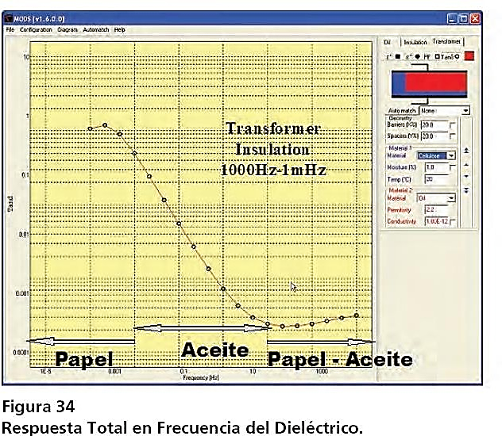
Operación y Mantenimiento de Subestaciones Eléctrica
Notes:
Un ejemplo de la respuesta en frecuencia del dielectrico se
muestra en la figura 34, observe que para frecuencias menores
a 10 mHz, la mayor influencia en la respuesta en frecuencia
del dielectrico tiene su origen en el papel.
Entre 10 mhz y 10
Hz el aceite es el elemento que mayor influencia tiene sobre
la respuesta en frecuencia del dielectrico y para frecuencias
mayores a 10 Hz tanto el papel como el aceite influyen en la
respuesta en frecuencia del dielectrico.

Slide 121
Operación y Mantenimiento de Subestaciones Eléctrica
Entre es el elemento que mayor influencia tiene sobre la
10 mhz y 10 Hz el aceite
respuesta en frecuencia del dieléctrico y para frecuencias
mayores a 10 Hz tanto
el papel como el aceite
influyen en la respuesta en frecuencia del dieléctrico.
La l
está
por la temperatura, la
y la
respuesta tota
influenciada
humedad
conductividad del aceite
.
La figura 35 muestra como influye cada uno de los fenómenos mencionados, en la respuesta en frecuencia del dieléctrico.
Notes:
Entre 10 mhz y 10
Hz el aceite es el elemento que mayor influencia tiene sobre
la respuesta en frecuencia del dielectrico y para frecuencias
mayores a 10 Hz tanto el papel como el aceite influyen en la
respuesta en frecuencia del dielectrico.
La respuesta total esta influenciada por la temperatura, la
humedad y la conductividad del aceite. La figura 35 muestra
como influye cada uno de los fenomenos mencionados, en la
respuesta en frecuencia del dielectrico.

Slide 122
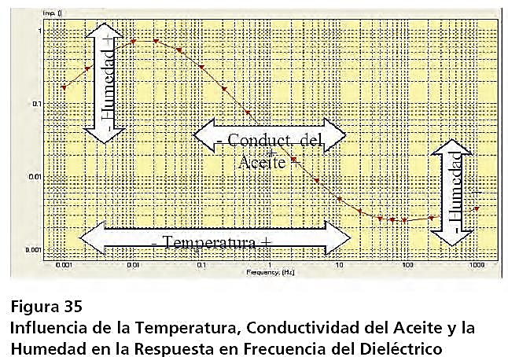
Operación y Mantenimiento de Subestaciones Eléctrica
Notes:
La respuesta total esta influenciada por la temperatura, la
humedad y la conductividad del aceite. La figura 35 muestra
como influye cada uno de los fenomenos mencionados, en la
respuesta en frecuencia del dielectrico.

Slide 123

Operación y Mantenimiento de Subestaciones Eléctrica
La
conexión del equipo
se realiza tal cual se hace la conexión
para una prueba
factor de potencia
y la
medición
puede realizarse
simultáneamente en modo
UST (equipo no puesto a tierra) y GST.
Una vez
obtenida la respuesta del dieléctrico
, el equipo y su software procede
a
calcular el contenido de humedad en el papel
del transformador, utilizando
una
curva
de referencia procedente de un
modelo
denominado que
Pan Cake
contiene la
relación del contenido de celulosa y aceite
en el transformador.
La figura 36 muestra la (cartón prensado o papel dentro
disposición de celulosa
del transformador) formado por barreras y espaciadores tal como se observa en la figura.
Notes:
La conexion del equipo se realiza tal cual se hace la conexion
para una prueba factor de potencia y la medicion puede
realizarse simultaneamente en modo UST (equipo no puesto a
tierra) y GST.
Una vez obtenida la respuesta del dielectrico, el equipo y su
software procede a calcular el contenido de humedad en el
papel del transformador, utilizando una curva de referencia
procedente de un modelo denominado Pan Cake que
contiene la relacion del contenido de celulosa y aceite en el
transformador.
La figura 36 muestra la disposicion de celulosa
(carton prensado o papel dentro del transformador) formado
por barreras y espaciadores tal como se observa en la figura.

Slide 124
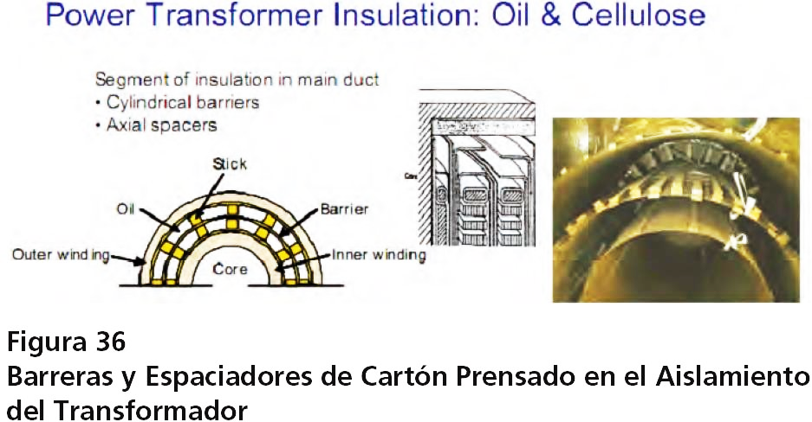
Operación y Mantenimiento de Subestaciones Eléctrica
Notes:
. La figura 36 muestra la disposicion de celulosa
(carton prensado o papel dentro del transformador) formado
por barreras y espaciadores tal como se observa en la figura.

Slide 125
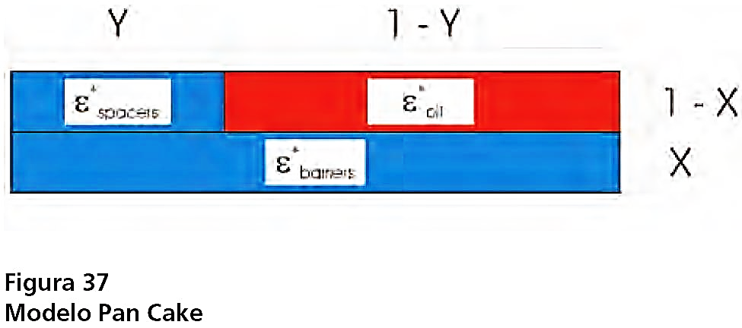
Operación y Mantenimiento de Subestaciones Eléctrica
La figura 37
muestra el modelo Pan Cake
donde dos variables, ”, formada
“X
por el
porcentaje de barreras en el ducto principal
y “ ” formada por el
Y
porcentaje de espaciadores entre las barreras
, se
para dentro del
combinan junto al aceite
simular el comportamiento en frecuencia del dieléctrico
transformador.
Notes:
La figura 37 muestra el modelo Pan Cake donde dos variables,
“X”, formada por el porcentaje de barreras en el ducto
principal y “Y” formada por el porcentaje de espaciadores
entre las barreras, se combinan junto al aceite para simular
el comportamiento en frecuencia del dielectrico dentro del
transformador.

Slide 126
Operación y Mantenimiento de Subestaciones Eléctrica
Para
encontrar el contenido de humedad en la celulosa
del transformador,
varían los valores de “X” y “Y”,
utilizando el método simplex de optimización,
dentro de los siguientes rangos:
Transformadores Tipo Núcleo:
X entre 15% y 55%
Y entre 15% y 25%
Transformadores Tipo Acorazado:
X entre 15% y 85%
Y entre 15% y 85%
Para Transformadores de Corriente y Bushings
Y es igual a cero, estos equipos no poseen barreras
X entre 50% y 100%
La figura 38 muestra el equipo de espectroscopía en el dominio de la frecuencia, que permite obtener la respuesta en frecuencia del dieléctrico.
Notes:
Para encontrar el contenido de humedad en la celulosa del
transformador, varian los valores de “X” y “Y”, utilizando
el metodo simplex de optimizacion, dentro de los siguientes
rangos:
Transformadores Tipo Nucleo:
X entre 15% y 55%
Y entre 15% y 25%
Transformadores Tipo Acorazado:
X entre 15% y 85%
Y entre 15% y 85%
Para Transformadores de Corriente y Bushings
Y es igual a cero, estos equipos no poseen barreras
X entre 50% y 100%
La figura 38 muestra el equipo de espectroscopia en el
dominio de la frecuencia, que permite obtener la respuesta en
frecuencia del dielectrico. Este equipo posee dos canales de
medicion simultanea de UST y GST, lo cual acelera la ejecucion
de la prueba.

Slide 127
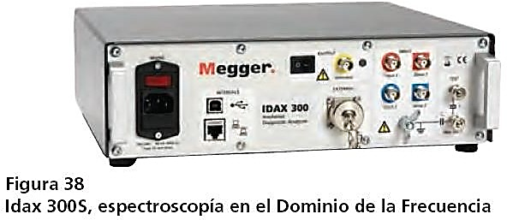
Operación y Mantenimiento de Subestaciones Eléctrica
Este equipo posee dos canales de medición simultánea de UST y GST, lo cual acelera la ejecución de la prueba
Notes:
La figura 38 muestra el equipo de espectroscopia en el
dominio de la frecuencia, que permite obtener la respuesta en
frecuencia del dielectrico. Este equipo posee dos canales de
medicion simultanea de UST y GST, lo cual acelera la ejecucion
de la prueba

Slide 128
Operación y Mantenimiento de Subestaciones Eléctrica
6.3 Ejecución de Pruebas en Corriente Alterna de Equipos Eléctricos
Prueba de Transformadores
Pruebas de Alto Potencial AC.
Se aplica para
evaluar la condición del aislamiento
del transformador.
Se recomienda para todo tipo de transformador
en especial aquellos con una
tensión nominal superior a 34,5 kV.
Para , la tensión de prueba
pruebas de aceptación
no debe exceder el 65% de la
tensión de prueba de fábrica.
En la práctica esta prueba
no es común que se efectúe como rutina de
mantenimiento, debido al riesgo al que puede ser sometido el transformador.
Notes:
Es una prueba que se aplica para evaluar la condicion
del aislamiento del transformador. Se recomienda para
todo tipo de transformador en especial aquellos con una
tension nominal superior a 34,5 kV.
Para pruebas de aceptacion, la tension de prueba no
debe exceder el 65% de la tension de prueba de fabrica.
En la practica esta prueba no es comun que se efectue
como rutina de mantenimiento, debido al riesgo al que
puede ser sometido el transformador

Slide 129
Operación y Mantenimiento de Subestaciones Eléctrica
Esta prueba
se usa con mayor frecuencia durante pruebas de aceptación
,
donde la
tensión no deberá superar el 75%
del valor de prueba de fábrica.
Se
puede efectuar
una prueba de alto potencial AC
para labores de
mantenimiento
Utilizando la
tensión nominal como tensión de prueba
y
energizando el transformador
por un período de 3 minutos
.
La forma de
conexión es idéntica
a la recomendada para
pruebas de alto
potencial DC
excepto por la descarga a tierra
del devanado probado.
La tabla 15 muestra los
valores de prueba de alto potencial AC para pruebas de
aceptación
de transformadores aislados en aceite.
Notes:
Esta prueba se usa
con mayor frecuencia durante pruebas de aceptacion,
donde la tension no debera superar el 75% del valor de
prueba de fabrica. Se puede efectuar una prueba de alto
potencial AC para labores de mantenimiento utilizando la
tension nominal como tension de prueba y energizando el
transformador por un periodo de 3 minutos.
La tabla 15 muestra los valores de prueba de
alto potencial AC para pruebas de aceptacion de
transformadores aislados en aceite.

Slide 130

Operación y Mantenimiento de Subestaciones Eléctrica

Slide 131
Operación y Mantenimiento de Subestaciones Eléctrica
Prueba de Factor de Potencia
Está solicitada por la IEEE C57.12.90-2006, IEEE Std 62 – 1995 y la IEC 60076- 2004.
Tiene como finalidad
medir las pérdidas existentes en el aislamiento del
transformador
o del equipo bajo prueba.
La Figura 39 muestra un
modelo de transformador de dos devanados,
donde
se observan las
capacitancias CHG, CHL y CLG
.
Notes:
Esta solicitada por la IEEE C57.12.90-2006, IEEE Std 62 –
1995 y la IEC 60076-2004. Tiene como finalidad medir las
perdidas existentes en el aislamiento del transformador o
del equipo bajo prueba. La Figura 39 muestra un modelo
de transformador de dos devanados, donde se observan
las capacitancias CHG, CHL y CLG.

Slide 132

Operación y Mantenimiento de Subestaciones Eléctrica
CHG
representa la
capacitancia
de aislamiento entre el
devanado de AT y tierra
,
representado por el Tanque (
Cuba
) del transformador, el y
.
núcleo
elementos
CLG
representa la
capacitancia
de aislamiento entre el devanado de BT y tierra.
CHL
representa la
capacitancia
de aislamiento entre devanados de AT y BT.
Notes:
CHG representa la capacitancia de aislamiento entre
el devanado de alta tension y tierra, representado por
la Tanque del transformador, el nucleo y elementos
estructurales.
CLG representa la capacitancia de aislamiento entre el
devanado de baja tension y tierra.

Slide 133

Operación y Mantenimiento de Subestaciones Eléctrica
La figura 40 representa un modelo dieléctrico de un transformador de dos devanados.
Notes:
CHL representa la capacitancia de aislamiento entre
devanado de alta y devanado de baja. La figura 40
representa un modelo dielectrico de un transformador de
dos devanados.

Slide 134
Operación y Mantenimiento de Subestaciones Eléctrica
Conexiones para la Prueba.
Se deben , independientemente, los
de los
devanados
cortocircuitar
bushings
primario, secundario y terciario
, en caso que exista.
La en ese sentido.
conexión en delta no presenta problemas
La conexión en estrella debe considerar lo siguiente:
En caso de ser , se deben hacer
estrella no puesta a tierra
las mismas
condiciones
que las recomendadas
para la conexión delta
.
Si la , debe
de tierra
estrella tiene la conexión a tierra
desconectarse X0 o H0
y
cortocircuitar este bushing con los bushings de fase.
Si los bobinados no se cortocircuitan, la inductancia de los mismos será introducida en el circuito dieléctrico del transformador, dando como resultado una corriente total menor y por ende un mayor factor de potencia.
Notes:
Se deben cortocircuitar, independientemente, los
bushings de los devanados primario, secundario y
terciario, en caso que exista. La conexion en delta no
presenta problemas en ese sentido.
La conexion en estrella debe considerar lo
siguiente:
En caso de ser estrella no puesta a tierra, se deben hacer
las mismas condiciones que las recomendadas para la
conexion delta. Si la estrella tiene la conexion a tierra,
debe desconectarse X0 o H0 de tierra y cortocircuitar
este bushing con los bushings de fase.
Si los bobinados no se cortocircuitan, la inductancia de
los mismos sera introducida en el circuito dielectrico del
transformador, dando como resultado una corriente
total menor y por ende un mayor factor de potencia. La
figura 41 muestra el diagrama vectorial que explica este
fenomeno.
Se observa que el incremento de la corriente inductiva
reduce el valor efectivo de la corriente capacitiva, lo
que implica que la corriente total It´ sea menor que la
corriente It resultando un angulo Θ menor y un factor
de potencia mayor.

Slide 135

Operación y Mantenimiento de Subestaciones Eléctrica
La figura 41 muestra el diagrama vectorial que explica este fenómeno.
Se observa que el incremento de la corriente inductiva reduce el valor efectivo de la corriente capacitiva, lo que implica que la corriente total It´ sea menor que la corriente It resultando un ángulo Θ menor y un factor de potencia mayor.
Notes:
Se observa que el incremento de la corriente inductiva
reduce el valor efectivo de la corriente capacitiva, lo
que implica que la corriente total It´ sea menor que la
corriente It resultando un angulo Θ menor y un factor
de potencia mayor.

Slide 136
Operación y Mantenimiento de Subestaciones Eléctrica
Procedimiento de Prueba.
Se coloca el
cable de AT en el lado de AT
y el cable de BT en el lado de BT.
Si el transformador tiene una
tensión nominal menor a 12 kV
, se
inyectará
una
tensión
hasta un valor
igual a la tensión nominal
.
Si el
transformador
posee una
tensión nominal por encima de 12 kV
, se debe
utilizar
una tensión .
de prueba de 10 kV
Se prueba el transformador en tres modos: UST, GST – Tierra y GST –
Guarda.
En modo UST se obtiene como resultado la capacitancia CHL.
En el modo GST – Tierra se obtiene como resultado CHL + CHG
En el modo GST – Guarda se obtiene como resultado CHG.
Todos los resultados anteriores deben incluir el valor de factor de potencia medido.
Notes:
6.3.1.2.2.- Procedimiento de Prueba.
n Se coloca el cable de alta tension en el lado de alta
tension y el cable de baja tension en el lado de baja.
Si
el transformador tiene una tension nominal menor a
12 kV, se inyectara una tension hasta un valor igual a la
tension nominal.
Si el transformador posee una tension nominal por
encima de 12 kV, se debe utilizar una tension de prueba
de 10 kV.
n Se prueba el transformador en tres modos: UST, GST –
Tierra y GST – Guarda.
n En modo UST se obtiene como resultado la
capacitancia CHL.
n En el modo GST – Tierra se obtiene como resultado
CHL + CHG
n En el modo GST – Guarda se obtiene como
resultado CHG.
Todos los resultados anteriores deben incluir el valor de
factor de potencia medido.

Slide 137

Operación y Mantenimiento de Subestaciones Eléctrica
Modo UST, la figura 42 muestra cómo debe hacerse la conexión para este modo de prueba, en un transformador de dos devanados.
Notes:
Modo UST, la figura 42 muestra como debe hacerse
la conexion para este modo de prueba, en un
transformador de dos devanados

Slide 138

Operación y Mantenimiento de Subestaciones Eléctrica
Notes:
Modo GST - Tierra, la figura 43 especifica como se
efectua la conexion para este modo de prueba.

Slide 139

Operación y Mantenimiento de Subestaciones Eléctrica
Notes:
Modo GST – Guarda. La figura 44 indica la forma de
conexion para realizar la prueba.

Slide 140
Operación y Mantenimiento de Subestaciones Eléctrica
Una vez
culminadas
estas pruebas, se procede a
intercambiar los cables de AT
y BT repitiéndose
las pruebas indicadas en el punto anterior.
Los resultados obtenidos son:
En modo UST se obtiene como resultado la capacitancia CHL.
En el modo GST – Tierra se obtiene como resultado CHL + CLG
En el modo GST – Guarda se obtiene como resultado CLG.
Junto con los valores correspondientes de factor de potencia.
En caso de que se ejecute la prueba a un
transformador de tres devanados
, también
deben ser
cortocircuitados los terminales del devanado terciario
y se
conecta el
segundo cable de BT a este devanado
, si la inyección se hace por el
sin importar
lado
de alta o por el lado de baja.
Si el equipo bajo prueba es un
autotransformador con terciario
, deben
cortocircuitarse el lado de AT
y el terciario
y efectuar la medición respecto al
terciario obteniéndose los siguientes resultados:
En modo UST se obtiene como resultado la capacitancia CHT.
En el modo GST – Tierra se obtiene como resultado CHT+ CHG.
En el modo GST – Guarda se obtiene como resultado CHG.
Notes:
Una vez culminadas estas pruebas, se procede
a intercambiar los cables de alta y baja tension
repitiendose las pruebas indicadas en el punto anterior.
Los resultados obtenidos son:
n En modo UST se obtiene como resultado la capacitancia
CHL.
n En el modo GST – Tierra se obtiene como resultado CHL
+ CLG
n En el modo GST – Guarda se obtiene como resultado
CLG.
Junto con los valores correspondientes de factor de
potencia.
En caso de que se ejecute la prueba a un transformador
de tres devanados, tambien deben ser cortocircuitados
los terminales del devanado terciario y se conecta el
segundo cable de baja tension a este devanado, si
importar si la inyeccion se hace por el lado de alta o por
el lado de baja.
Si el equipo bajo prueba es un autotransformador con
terciario, deben cortocircuitarse el lado de alta tension
y el terciario y efectuar la medicion respecto al terciario
obteniendose los siguientes resultados:
n En modo UST se obtiene como resultado la capacitancia
CHT.
n En el modo GST – Tierra se obtiene como resultado
CHT+ CHG.
n En el modo GST – Guarda se obtiene como resultado
CHG.

Slide 141
Operación y Mantenimiento de Subestaciones Eléctrica
Junto con los valores correspondientes de factor de potencia.
Intercambiando los cables de AT y el terciario en el transformador, se repiten las pruebas y se obtienen los siguientes resultados:
En modo UST se obtiene como resultado la capacitancia CHT.
En el modo GST – Tierra se obtiene como resultado CHT + CTG.
En el modo GST – Guarda se obtiene como resultado CTG.
Se deben registrar los valores correspondientes de factor de potencia.
En los autotransformadores el secundario es una derivación del primario.
En caso de que el ,
autotransformador no posea terciario
solo podrá medirse la
capacitancia CHT en modo GST – Tierra
, cortocircuitando y energizando el
devanado de alta y colocando a tierra el transformador bajo a prueba.
Notes:
Junto con los valores correspondientes de factor de
potencia.
En caso de que se ejecute la prueba a un transformador
de tres devanados, tambien deben ser cortocircuitados
los terminales del devanado terciario y se conecta el
segundo cable de baja tension a este devanado, si
importar si la inyeccion se hace por el lado de alta o por
el lado de baja.
Si el equipo bajo prueba es un autotransformador con
terciario, deben cortocircuitarse el lado de alta tension
y el terciario y efectuar la medicion respecto al terciario
obteniendose los siguientes resultados:
n En modo UST se obtiene como resultado la capacitancia
CHT.
n En el modo GST – Tierra se obtiene como resultado
CHT+ CHG.
n En el modo GST – Guarda se obtiene como resultado
CHG.
Junto con los valores correspondientes de factor de
potencia.
Intercambiando los cables de alta tension y el terciario
en el transformador, se repiten las pruebas y se
obtienen los siguientes resultados:
n En modo UST se obtiene como resultado la capacitancia
CHT.
n En el modo GST – Tierra se obtiene como resultado CHT
+ CTG.
n En el modo GST – Guarda se obtiene como resultado
CTG.
Se deben registrar los valores correspondientes de factor
de potencia.
En los autotransformadores el secundario es
una derivacion del primario. En caso de que el
autotransformador no posea terciario, solo podramedirse la capacitancia CHT en modo GST – Tierra,
cortocircuitando y energizando el devanado de
alta y colocando a tierra el transformador bajo a
prueba.

Slide 142
Operación y Mantenimiento de Subestaciones Eléctrica
Interpretación de las Mediciones.
La mejor referencia
que puede existir, es el
registro histórico
de pruebas
anteriores efectuadas al equipo bajo prueba.
Variaciones importantes
en el valor del factor de potencia, entre dos pruebas
efectuadas en tiempos diferentes referidas ambas a 20 ºC
pudieran indicar
problemas
en el equipo.
Por , el equipo
de Megger
factor de
ejemplo
Delta 4000
calcula el verdadero
compensación por temperatura
, si así el usuario lo desea, bajo este modo
no
utiliza tablas
ni accede a valores incluidos en una base de datos.
En realidad el factor de compensación por temperatura depende de la antigüedad y condición en la que se encuentra el equipo bajo prueba.
El realiza
y utilizando
equipo
un barrido en frecuencia entre 1 y 500 Hz
modelos
matemáticos
que del aislamiento bajo diferentes
duplican el comportamiento
valores de temperatura, se pueden corregir los valores de la medición realizada
Notes:
6.3.1.2.3.- Interpretacion de las Mediciones.
En este punto vale indicar que la mejor referencia
que puede existir, es el registro historico de pruebas
anteriores efectuadas al equipo bajo prueba. Variaciones
importantes en el valor del factor de potencia, entre
dos pruebas efectuadas en tiempos diferentes referidas
ambas a 20 oC pudieran indicar problemas en el equipo.
El equipo Delta 4000 de Megger calcula el verdadero
factor de compensacion por temperatura, si asi el
usuario lo desea, bajo este modo no utiliza tablas ni
accesa a valores incluidos en una base de datos. En
realidad el factor de compensacion por temperatura
depende de la antiguedad y condicion en la que se
encuentra el equipo bajo prueba. El equipo realiza un
barrido en frecuencia entre 1 y 500 Hz y utilizando
modelos matematicos que duplican el comportamiento
del aislamiento bajo diferentes valores de temperatura,
se pueden corregir los valores de la medicion realizada
entre 5 y 50 oC y corregirlos a 20 oC .

Slide 143
Operación y Mantenimiento de Subestaciones Eléctrica
entre 5 y 50 ºC y corregirlos a 20 ºC. Si el cliente lo desea, el delta 4000 puede utilizar los valores de tablas.
En caso de no contar como valores de referencia, la tabla 16 muestra una guía sobre cuáles deben ser los valores de factor de potencia adecuados para
diferentes equipos.

Slide 144

Operación y Mantenimiento de Subestaciones Eléctrica
Nuevamente
se insiste que estos valores son una guía
y
no
deben ser
considerados como absolutos
para una toma de decisiones
.

Slide 145

Operación y Mantenimiento de Subestaciones Eléctrica
La IEEE std 62 – 1995 indica lo siguiente: Para transformadores nuevos, el factor de potencia de aislamiento debe estar por debajo de 0,5%, para transformadores viejos, el factor de potencia también debería estar por debajo de 0,5%, valores entre 0,5% y 1% pudieran ser aceptados. Valores por encima de 1% requieren mayor investigación.
La tabla 17 muestra otros valores típicos de factor de potencia de aislamiento.

Slide 146

Operación y Mantenimiento de Subestaciones Eléctrica
La puede ser un factor que
e
humedad
afecta la medición
incrementa las
pérdidas superficiales
, valores de
humedad relativa sobre el 80%
pudieran
influir notablemente
en el resultado de la medición.
De igual forma,
el sucio sobre aisladores o cualquier otra superficie
aislante
influye en un
aumento en las pérdidas
con el consecuente
incremento
en el
valor del
factor de potencia
.
La
interferencia electromagnética puede influir
en el resultado de la medición,
por lo que se
recomiend
a efectuar la
medida bajo polaridad normal e inve
rsa,
promediando
los valores obtenidos.
Se debe
utilizar el circuito supresor de interferencia
que posee el equipo, en
caso de que se cuente con esta opción.
Las pueden verse
por la
mediciones
influidas
interferencia electroestática
como la producida por el
efecto corona o por problemas en el sistema de puesta
a tierra.

Slide 147



Operación y Mantenimiento de Subestaciones Eléctrica
El problema no solo depende de la interferencia, depende
también de las
condiciones atmosféricas como niebla, cielo encapotado y la velocidad del
viento.
A medida que la
resulta
capacitancia del equipo bajo prueba es menor
,
más
complicado
realizar una
medida precisa
bajo estas condiciones
extremas.
En caso de verse envuelto en una medición bajo este tipo de condiciones climáticas y de alta interferencia se sugiere lo siguiente:
Utilice la mayor tensión de prueba posible.
Garantice que la puesta a tierra es efectiva.
Realizar la es
ya
prueba en modo UST
más confiable bajo esta circunstancia
que en este modo la medición
es menos susceptible a la interferencia.
Otro tipo de resultado que
muy raramente
aparece son los valores de
factor de
potencia negativos.

Slide 148
Operación y Mantenimiento de Subestaciones Eléctrica
Cuando las pérdidas en la superficie son muy altas, se crean
cambios en la
distribución de potencial
que del valor de factor de
afectan la medición
potencia.
Este tipo de
resultados son más probables
cuando se efectúan mediciones
en
condiciones atmosféricas extremas
y
cuando el equipo bajo prueba posee un
valor de capacitancia muy bajo
.
Si este problema le
,
que la
de porcelana de los
se
presenta
asegurar
superficie
bushings se encuentra
limpia y seca
, asegurar que las
escaleras y cuerdas
estén
alejados del transformador
.

Slide 149

Operación y Mantenimiento de Subestaciones Eléctrica
Prueba de Corriente de Excitación.
Esta solicitada por la , la
IEEE Std C57.12.90, IEEE Std 62-1995
corriente de
excitación
es aquella requerida por el transformador para mantener el
flujo
magnético en el núcleo.
Circula por el devanado para excitar al transformador.
Se del transformador,
obtiene aplicando tensión, al primario
manteniendo el
secundario abierto.
La prueba de corriente de excitación
provee un medio para detectar problemas
en el núcleo
,
vueltas cortocircuitadas
en el devanado,
conexiones
eléctricas
débiles
, graves en el
, etc.
movimientos
núcleo
Al igual que lo expuesto a lo largo de este documento, debe
registrar
los
resultados de las pruebas para futuras comparaciones.
Se realiza con el mismo equipo utilizado para la medición del factor de Potencia, ver figura 27.

Slide 150

Operación y Mantenimiento de Subestaciones Eléctrica
En la prueba de corriente de excitación, la
inyección de tensión se efectúa en
modo UST y por el lado de AT
(Tanto para transformadores como
autotransformadores), ya que de esta forma el valor de la
corriente requerida
es menor.
Si la conexión del transformador
es en estrella, la
conexión
deberá efectuarse
entre , con el
.
fase y neutro
neutro desconectado

Slide 151

Operación y Mantenimiento de Subestaciones Eléctrica
En caso de que la conexión sea en delta, la prueba se hace entre fase y fase.
El que queda
debe ser
terminal
libre
conectado a tierra.
Si el lado de
BT se encuentra en estrella
y posee conexión a tierra, esta
deberá
estar conectada.
La prueba de corriente de excitación debe
realizarse en todas las posiciones
del cambiador de tomas
del transformador, en especial si este es bajo carga.
Muchos usuarios no efectúan pruebas modificando la posición del cambiador
de tomas sin carga
, alegan que el y el
cambiador pudiera estar dañado
movimiento pudiera ocasionar una falla en el cambiador de tomas que
pudiera
inhabilitar al transformador.

Slide 152
Operación y Mantenimiento de Subestaciones Eléctrica
Interpretación de Resultados
En el caso de transformadores trifásicos, tipo núcleo, los resultados mostrarán dos corrientes iguales y una diferente.
Las pruebas deben realizarse a la misma tensión, diferencias superiores al 5%
respecto a valores históricos deben ser investigadas
.
Diferencias respecto a valores históricos deben
superiores al 10%
sugerir la
salida de servicio
del transformador.
En el caso de que
se efectuaran pruebas DC antes de pruebas AC
,
el núcleo del
transformador puede estar magnetizado →
puede
originar corrientes de
magnetización diferentes a las normales
,→ se recomienda
efectuar pruebas AC
antes de las pruebas DC o desmagnetizar
el transformador de realizar la
antes
prueba (Los nuevos equipos de medición de resistencia de devanado de Megger efectúan la desmagnetización).

Slide 153
Operación y Mantenimiento de Subestaciones Eléctrica
Prueba de Medición de Relación de Transformación, TTR
Solicitada por la ,
IEEE C57.12.90-2006
Las conexiones se pueden efectuar de acuerdo a lo indicado en la sección 6.2.3,
el ,
error máximo permitido es de 0,5%
puede detectar problemas de espiras
cortocircuitadas, malas conexiones, problemas en los cambiadores de tomas,
etc.
Prueba de Polaridad
Solicitada por la
IEEE Std 57.13.1-2006
para Transformadores de Corriente y
Tensión.
Tiene como
finalidad detectar la correcta polaridad
del transformador
entre el
lado primario y secundario
. Para efectuar la prueba:
Se fija en forma arbitraria la polaridad del lado de AT en H1 o H2
Se conecta el otro terminal de AT con su correspondiente de BT y se
aplica una tensión de 120, 240 o 480 Volt en los terminales H1 – H2.
Se mide la tensión entre el terminal de AT y el correspondiente de BT, tal
y como se observa en la figura 45.

Slide 154

Operación y Mantenimiento de Subestaciones Eléctrica
Si V1 es mayor que V2, significa que los terminales adyacentes son de igual polaridad.
Si V1 es menor que V2, significa que los terminales adyacentes son de diferente polaridad.

Slide 155
Operación y Mantenimiento de Subestaciones Eléctrica
Otra alternativa, es una prueba donde se utiliza una batería DC con tensión entre 7,5 y 12 Volt.
El terminal negativo de la batería se conecta a uno de los terminales de AT, H1 o H2 del transformador, dejando el otro terminal de alta suelto.
Se conecta un voltímetro analógico con su terminal negativo en X1 o X2, el correspondiente a donde se conectó el terminal negativo de la batería en el lado de alta.
El terminal positivo en el otro terminal del lado de baja.
Se conecta el terminal positivo de la batería al terminal libre del lado de alta del transformador.
Si la aguja del voltímetro se mueve hacia el lado positivo, la polaridad asumida es correcta, en caso contrario es incorrecta.

Slide 156

Operación y Mantenimiento de Subestaciones Eléctrica
Existe un equipo que facilita la ejecución de esta prueba, solo basta con conectar apropiadamente terminales de alta y baja adyacentes y un indicador tipo led mostrará la polaridad correcta. Ver figura 46

Slide 157
Operación y Mantenimiento de Subestaciones Eléctrica
Prueba de Tensión Inducida
Solicitada por la
IEEE C57.12.80- 1978 y IEEE Std C57.12.00 – 2006
No es una prueba común, generalmente se realiza en la o en los
fábrica
talleres
de reparación y/o talleres de la empresa, .
como prueba de aceptación
Se efectúa de la tensión
energizando el transformador al 65%
de prueba de
fábrica, a : 120 Hz, 200 Hz y 300 Hz.
una frecuencia superior a 60 Hz
La prueba es una prueba destructiva, si el transformador soporta la tensión aplicada por el tiempo especificado la prueba se considera exitosa.
El consiste en comprobar el
objetivo
estado del aislamiento entre vueltas y el
estado de aislamiento entre fases
.
La tabla 18 muestra la frecuencia de la señal de prueba y el tiempo de duración de la prueba.

Slide 158
Operación y Mantenimiento de Subestaciones Eléctrica
La prueba de tensión inducida sobreexcita al transformador; de la
la frecuencia
señal aplicada debe ser lo para
que la corriente
suficientemente alta
prevenir
de la corriente nominal.
excitación supere el 30% de
La tensión de prueba debe incrementarse gradualmente hasta alcanzar el valor final en un tiempo no mayor de 15 segundos.

Slide 159

Operación y Mantenimiento de Subestaciones Eléctrica

Slide 160
Operación y Mantenimiento de Subestaciones Eléctrica
Recomendaciones
Cuando el transformador posea
un lado con conexión de neutro puesto a tierra
,
se deben para evitar grandes
esfuerzos
tomar ciertas precauciones
electrostáticos y electromagnéticos entre el otro devanado y tierra.
Los deben ser probados con tensiones fase a tierra,
transformadores trifásicos
efectuando la prueba
fase por fase
.

Slide 161

Operación y Mantenimiento de Subestaciones Eléctrica
Prueba de Análisis de Respuesta en Frecuencia SFRA
Conexión para realizar la Prueba.
La prueba
debe realizarse en todas las bobinas
del transformador tanto en
AT
como en BT.
En el caso del
devanado de AT
de un transformador, en principio
se deben
realizar 6 pruebas
,
tres con el secundario abierto
y
tres con el secundario en
cortocircuito tal
y como a continuación se indica:
Prueba del Devanado de Alta, Conexión Delta.
Inyectando en H1 y Midiendo en H2, Inyectando en H2 y Midiendo en H3
y finalmente Inyectando en H3 y Midiendo en H1.
Luego se la misma prueba pero con los circuito.
repite
devanados de baja en corto

Slide 162
Operación y Mantenimiento de Subestaciones Eléctrica
En el caso de que la conexión en AT se encuentre en Estrella:
Inyectando en H1 y Midiendo en H0, Inyectando en H2 y Midiendo en H0
y finalmente Inyectando en H3 y Midiendo en H0.
Luego se repite la misma prueba pero con los devanados de BT en
cortocircuito.
Al efectuar
la prueba con el secundario en cortocircuito
, se
disminuye la
influencia del núcleo en la respuesta en frecuencia
, ya que
con una tensión de
prueba pequeña, 10 Volt y el secundario cortocircuitado
, la
corriente de
excitación del transformador
es respecto a la corriente de
muy pequeña
cortocircuito lo cual permite discriminar el problema en bajas frecuencias.
La figura 47 muestra cómo se realiza la conexión de la prueba en una bobina de un transformador con conexión delta y el secundario abierto.

Slide 163

Operación y Mantenimiento de Subestaciones Eléctrica

Slide 164
Operación y Mantenimiento de Subestaciones Eléctrica
Seis pruebas adicionales se pueden efectuar, 3 pruebas que miden la capacitancia interdevanados y otras tres pruebas que miden la admitancia transferida.
En la , se
prueba de capacitancia interdevanados
energiza en el extremo de una
de las bobinas de AT
y se mide la
respuesta en la bobina
correspondiente del
lado .
de BT
En la
prueba de admitancia transferida
, se
energiza uno de los extremos de la
bobina de AT
, midiendo en el terminal de
conectando el otro extremo a tierra
BT correspondiente conectando el otro extremo a tierra.
En esta última prueba, el rango de baja frecuencia está definido por la relación de transformación del transformador.
En ambos casos, el análisis de la pruebas sigue siendo comparativa.

Slide 165
Operación y Mantenimiento de Subestaciones Eléctrica
Evaluación de resultados
Como prueba predictiva
, los
resultados deben ser comparados con mediciones
anteriores
, el software del equipo de prueba, Frax 101, permite llevar el registro
de cada uno de las pruebas por equipo y por fecha de ejecución de la prueba, de igual forma permite colocar en una sola pantalla los resultados gráficos de estas pruebas.
Recordar que se debe recolectar la huella dactilar o gráfica de referencia
para
poder hacer la comparación a lo largo del tiempo.
Respuestas iguales
implica que el transformador
no se ha modificado
internamente
, respuestas diferentes
implica
movimientos en los devanados
,
daños en el núcleo
del transformador o .
problemas con las conexiones
La figura 48 muestra los resultados de dos pruebas de un mismo equipo con diferencias entre estas.

Slide 166

Operación y Mantenimiento de Subestaciones Eléctrica

Slide 167
Operación y Mantenimiento de Subestaciones Eléctrica
Prueba de respuesta en frecuencia del dieléctrico.
Conexión para realizar la prueba.
La
conexión
es exactamente
igual
a la indicada para realizar
la prueba de factor
de potencia
, la básicamente
solo que en la prueba de
prueba
es la misma
respuesta en frecuencia del dieléctrico,
se varia la frecuencia
.
Análisis de resultados.
A pesar de que esta es también una prueba
, el
de
prueba
predictiva
software
diagnóstico del equipo Megger IDAX 300 permite
determinar la cantidad de
humedad existente en el papel
del transformador.
La figura 50 muestra la curva medida junto con la curva de referencia y el modelo Pan Cake del transformador.

Slide 168

Operación y Mantenimiento de Subestaciones Eléctrica

Slide 169
Operación y Mantenimiento de Subestaciones Eléctrica
Para la determinación de la cantidad de humedad existente en el papel del transformador, el software trata de hacer coincidir la curva patrón con la curva medida variando las valores de X y Y entre los rangos indicados en la sección 6.2.5.
Una vez
ejecutado el proceso de ajuste entre la curva medida y la curva de
referencia
, el arroja la
del
software
cantidad de humedad existente en el papel
transformador.
La figura 51 muestra la gráfica resultante luego de este proceso.

Slide 170

Operación y Mantenimiento de Subestaciones Eléctrica

Slide 171

Operación y Mantenimiento de Subestaciones Eléctrica
La cantidad de humedad puede evaluarse según lo indicado en la tabla 19.
Conocer la cantidad de humedad es crítico para conocer el estado del papel aislante.

Slide 172
Operación y Mantenimiento de Subestaciones Eléctrica
Si
se requiere utilizar temporalmente un transformador
con el
aislamiento
húmedo
, el mismo debe ser
utilizado a una potencia menor
para evitar la
disminución de la vida útil
del mismo.
Lo anterior
no implica que la humedad en el aislamiento no deba tratarse
para
disminuir la misma.
La humedad determina la máxima carga/temperatura
a la cual se puede utilizar
el transformador,
IEEE Std C57.91

Slide 173
Operación y Mantenimiento de Subestaciones Eléctrica
Pruebas en el Aceite Aislante.
ASTM
(American Society for Testing and Materials) ha desarrollado una serie
de pruebas tipo para verificar el estado del aceite, utilizado como aislante, en equipos eléctricos de potencia.
A continuación describiremos las mismas.
Rigidez Dieléctrica: Las Normas ASTM D-877, ASTM D1816, IEC 60156, CEI
344 e IP 295, entre otras, son las
encargadas en normalizar la medición de la
rigidez dieléctrica del aceite.
Consiste en medir la capacidad aislante que posee el aceite, es decir, la capacidad que posee el aceite de soportar una tensión determinada sin que ocurra una descarga eléctrica entre los electrodos que suministran la tensión de prueba.
La en el aceite
rigidez dieléctrica es capaz de detectar contaminación sólida
tales como
carbón, partículas metálicas y barro
y
contaminación líquida
como contenido de agua.

Slide 174

Operación y Mantenimiento de Subestaciones Eléctrica
De igual forma
la rigidez dieléctrica puede indicar gran contenido de acidez
en la muestra de aceite.
La figura
52 muestra una relación entre la rigidez dieléctrica
del aceite y el
contenido de humedad
que este posee.
Entre las más utilizadas se encuentran las normas
ASTM D1816 (IEC 60156)
y la ASTM 877.

Slide 175
Operación y Mantenimiento de Subestaciones Eléctrica
ASTM 1816: Se coloca una muestra de aceite en una vasija de aproximadamente 500 mililitros que posea dos electrodos tipo hongo de 36 mm de diámetro y separados 1 o 2 milímetros (2,5 mm para IEC 60156). El aceite debe ser agitado continuamente.
La a una
,
que
tensión se incrementa
relación constante de 0,5 kV/s
hasta
exista un rompimiento de la rigidez
del aceite, se deja
reposar el aceite por
un minuto
y se
repite el procedimiento 4 veces adicionales.
ASTM 877: Se coloca una muestra de Aceite en una vasija, de alrededor de
150 mililitros que posea dos electrodos tipo cilíndricos de 24.5 mm de diámetro y separados 2,5 mm.
Se que exista
un
incremente la tensión a una relación constante de 3 kV/s hasta
rompimiento de la rigidez
dieléctrica del aceite, se
deja reposar el aceite
por 1 minuto
y se
repite
el procedimiento
4 veces
adicionales.
La tabla 20 muestra
los valores esperados de Rigidez dieléctrica
del aceite
según
IEEE C57.106 – 1991
.

Slide 176

Operación y Mantenimiento de Subestaciones Eléctrica

Slide 177

Operación y Mantenimiento de Subestaciones Eléctrica
La revisión de esta norma reduce el valor de ruptura para aceites nuevos según lo siguiente:
Para aceite nuevo, 23 kV para la ASTM 1816 y 26 kV para la ASTM 877 con un espacio entre electrodos de 1 mm.
Para aceite usado el valor recomendado es de 23 kV con 1 mm de separación sin importar la norma.
La figura 53 muestra el equipo automático OTS 60PB de Megger.

Slide 178
Operación y Mantenimiento de Subestaciones Eléctrica
Grado de Acidez (ASTM D974, IEC 62021-1):
Los
ácidos se forman como producto de la reacción del aceite ante la
presencia de oxígeno y agua
. El grado de acidez
mide el contenido de
compuestos ácidos.
En el aceite, la concentración de ácido podría estar determinado por la cantidad de hidróxido de potasio (KOH) necesario para neutralizar la cantidad de ácido en un gramo de aceite.
Factor de Potencia (ASTM D924)
:
Es una
indicación de la cantidad de energía que se pierde como calor en
el aceite
, también es un
indicativo del contenido de agua en el aceite
,
aceite acidificado y degradación de la celulosa.
Cuando el actúa como dieléctrico
aceite puro
se pierde muy poca energía
durante la carga de la capacitancia, formada por el envase del aceite y el aceite como tal.
La prueba se efectúa energizando una celda que posee un valor de gap (capacitancia) conocido, con el equipo para la medición del factor de potencia Delta 4000.

Slide 179
Operación y Mantenimiento de Subestaciones Eléctrica
Un posee un factor de potencia de 0,05% o menor, referido a 20
aceite nuevo
grados centígrados,
valores de
hasta 0,5% de factor de potencia
, referidos a 20 grados centígrados,
son aceptables
,
valores entre
0,5% y 1%
deben ser como
considerados
sospechosos
y
mayores al 1%,
referidos a 20 grados centígrados, son
considerados bajo
investigación
, aceite
para ser reacondicionado o para ser cambiado
(ASTM –
D1500, ISO 2049):
El es
como un
de aceite de refinación.
color del aceite nuevo
considerado
índice
Para aceite usado, la oscuridad es un
indicador
de o deterioro.
contaminación
El se obtiene
grado de color del aceite
por comparación contra una tabla de
colores diseñada por la norma
. A medida que el aceite
envejece
se vuelve
más
oscuro
.

Slide 180
Operación y Mantenimiento de Subestaciones Eléctrica
Humedad (ANSI C57.91, ANSI C57.106):
El en el aceite es
para
contenido de humedad
muy importante
determinar la
condición
del mismo y su
posible
utilización.
La
presencia de humedad
(hasta pequeñas partes de 25 partes por millón, 25
ppm) usualmente se
refleja en una disminución de la rigidez dieléctrica
del
aceite.
A medida que
aumenta la temperatura del aceite
, la
cantidad de agua
disuelta
en el mismo aumenta →
Grandes cantidades
de agua pueden ser
retenidas en
aceite con temperatura alta
, lo cual
afecta drásticamente la característica
dieléctrica del aceite.
La tabla 21 muestra los , valores
valores permitidos según la IEEE Std C57.106
válidos para un porcentaje de peso de agua respecto al peso de la celulosa
según lo siguiente:
Menor a 69 kV, 3% max.
Entre 69 y 230 kV, 2% max
Mayor a 230 kV, 1,5% max.

Slide 181

Operación y Mantenimiento de Subestaciones Eléctrica

Slide 182
Operación y Mantenimiento de Subestaciones Eléctrica
Gases Disueltos en el Aceite:
Los que inciden en la
de un
primeros mecanismos
pérdida de aislamiento
equipo son
calor y contaminación
.
Un
valor inaceptable de resistencia de aislamiento
pudiera indicar rápidamente
problemas en el aislamiento
, pero muy
difícilmente le indicará la causa
del
deterioro.
El para líquidos aislantes,
referente a la
estándar ASTM
provee información
calidad del aceite en el momento de la prueba
pero
no determina la causa
del
deterioro que deberá ser determinado en futura investigación.
El análisis o en el aceite, es
la
detección de gases disueltos
frecuentemente
primera indicación de falla
en equipos eléctricos.

Slide 183
Operación y Mantenimiento de Subestaciones Eléctrica
Representa una que
permite determinar
herramienta efectiva de diagnóstico
problemas en transformadores y otros equipos eléctricos.
Cuando existe un , la
,
deterioro en el material aislante
aparición de lodo o ácido
el o la generación de
una serie de
calentamiento
arcos eléctricos
originan
gases
que pueden tomar
dos direcciones
:
Algunos migran eléctrico
al espacio de aire existente en la parte superior
del equipo
y otros, la mayoría, se disuelven en el aceite aislante.
Un del aceite
en que
se
análisis cromatográfico
pudiera indicar
condición
encuentra el
equipo
.
El y la
,
sobrecalentamiento
cantidad de humedad
pudiera originar una
descomposición de la celulosa
, que es el
material utilizado para recubrir el
conductor
del devanado del transformador.
A
temperaturas superiores a 140 grados
centígrados, la
celulosa comienza a
descomponerse
, produciéndose
dióxido de carbono y monóxido
de carbono.

Slide 184

Operación y Mantenimiento de Subestaciones Eléctrica
El se hace presente a tensiones superiores a 10 kV, las puntas o
efecto corona
dobleces en las piezas de cobre
de los equipos eléctricos, son consideradas
áreas de altos esfuerzos
donde pueden
originarse estas descargas de baja
energía.
El produce grandes
que se
efecto corona
cantidades de hidrógeno libre
disuelve en el aceite
aislante.
A veces
resulta difícil identificar de donde proviene el hidrógeno
, puede
producirse
por efecto corona o como consecuencia de la oxidación de las
partes metálicas
que se utilizan en la construcción del equipo eléctrico.
Cuando los
niveles de energía
son lo suficientemente , como para
importantes
permitir la
creación de chispas menores
, se originan
cantidades menores de
metano, etano y etileno.
Las
chispas son definidas como descargas con una duración menor a 1
microsegundo
.
Un
arco eléctrico produce
un gas característico denominado acetileno.

Slide 185
Operación y Mantenimiento de Subestaciones Eléctrica
La de
facilita la detección de este tipo de falla.
presencia
este gas en el aceite
Altos Niveles de Hidrógeno (H2), Oxigeno (O2) y Nitrógeno (N2) pueden indicar
la presencia de agua
, corrosión, sellos dañados o bushings con fugas.
Altos niveles de monóxido de carbono o dióxido de carbono
, reflejan que un
transformador ha sido
sometido a condiciones de sobrecarga menores
.
La
presencia de acetileno, etileno, metano y etano
pueden ser indicadores de
la integridad de los componentes internos
del equipo eléctrico, la tabla 22
muestra la
relación entre el tipo de falla y el tipo de gas disuelto en el aceite
del
transformador.

Slide 186

Operación y Mantenimiento de Subestaciones Eléctrica

Slide 187

Operación y Mantenimiento de Subestaciones Eléctrica
La tabla 23 muestra los límites para los diferentes tipos de gases, está dividida en cuatro filas que va desde la condición normal a la condición extrema.

Slide 188
Operación y Mantenimiento de Subestaciones Eléctrica
La condición 1 puede considerarse como una condición normal,
la condición 2 sugiere realizar investigaciones adicionales,
la condición 3 sugiere investigar que probablemente existe una falla
y la condición 4 es extrema e implica un alto riesgo si el transformador
continúa en servicio.
Análisis de Resultados (IEEE C57.104-2008 y El Triángulo de Duval):
Para
conocer el tipo de falla
al cual fue sometido el transformador,
el análisis de
gases disueltos
en el aceite cuenta entre otras, de
dos herramientas
de
diagnóstico
: Radio de Rodgers
según lo expresado en la norma y el
triángulo
de Duval.
El
triángulo de Duval
es un método de
interpretación gráfica
, donde se efectúa
un
cociente entre el contenido en PPM de algunos
de los gases de falla:
metano, etileno y acetileno
, y
la suma de los ppm de estos tres gases
.

Slide 189
Operación y Mantenimiento de Subestaciones Eléctrica
Estos cocientes
arrojan un resultado que esta con
relacionado
la cantidad de
energía
asociada a la .
liberación de cada uno de los gases
Luego
refiriendo el valor obtenido de cada uno de los gases en la dirección
correspondiente del triángulo
, se
encuentra un punto
que, donde
según la zona
se encuentre, al cual fue sometido el transformador.
indicaría el tipo de falla
La figura 54 muestra un ejemplo del triángulo de Duval.

Slide 190

Operación y Mantenimiento de Subestaciones Eléctrica

Slide 191
Operación y Mantenimiento de Subestaciones Eléctrica
Si el
punto se encuentra:
→ falla fue una descarga parcial,
en el vértice superior de la pirámide
en la zona denominada D1→ la falla fue una descarga de baja energía,
en la → la falla fue debida a una
región denominada D2
descarga de alta
energía.
en la
zona denominada T1
→ falla térmica con una temperatura menor
a 300º C,
en la → una falla térmica entre 300º C y 700º C
zona T2
y finalmente en la → una falla térmica mayor a 700º C.
zona T3
en la zona DT → la causa de la falla es
no se puede determinar si
térmica
o de descarga .
parcial

Slide 192

Operación y Mantenimiento de Subestaciones Eléctrica
La Tabla 24 muestra un ejemplo de valores referenciales para el método de evaluación denominado Radio de Rodgers.
La figura 55 muestra un equipo portátil que permite realizar cromatografía.

Slide 193

Operación y Mantenimiento de Subestaciones Eléctrica

Slide 194


Operación y Mantenimiento de Subestaciones Eléctrica
Prueba de Subestaciones Eléctricas del Tipo Metal Enclosure
El diseño de subestaciones eléctricas del tipo Metal Enclosure, suponen una
vida útil, alrededor de 30 años.
Sin embargo
, elementos como
humedad, polvo y ambientes corrosivos
pudieran
disminuir
la expectativa de
vida
de este equipo.

Slide 195
Operación y Mantenimiento de Subestaciones Eléctrica
El
polvo unido a la humedad
, es el
mayor enemigo del sistema aislante de este
tipo de subestación.
Existen
dos pruebas de aislamiento en AC
para estos equipos:
Pruebas de Hi Pot AC.
Pruebas de Factor de Potencia.
Pruebas de Hi Pot AC.
Está sugerida por la norma ANSI NEMA ATS 2009.
Esta prueba |  | debe efectuarse si y solo si la prueba de medición de
resistencia de aislamiento en DC (MEGGER) resulta
satisfactoria y si la limpieza interna de la subestación ha sido
realizada | .

Slide 196

Operación y Mantenimiento de Subestaciones Eléctrica
La prueba tiene como en el aislamiento
objeto detectar debilidades
en especial
en los ángulos de la barra y las uniones.
La
tensión de prueba debe ser el 75% del valor final de la tensión de prueba
utilizada en fábrica
, la tabla 25 muestra los valores de tensión de prueba para
diferentes valores de tensión nominal.

Slide 197


Operación y Mantenimiento de Subestaciones Eléctrica
El de prueba es el mismo utilizado en la prueba de Hi Pot DC.
procedimiento
Vale mencionar que pero la misma
esta prueba no es de uso común
puede ser
ejecutada
si se desea realizar
.
Pruebas de Factor de Potencia.
Es una prueba
útil para encontrar signos de deterioro en el aislamiento de la
barra.
El de los resultados debe efectuarse
análisis
por comparación.
La prueba debe
efectuarse cortocircuitando las barras
, colocando a tierra la
base del aislador soporte
de la barra y
midiendo en modo GST-Tierra
.
Se deben posibles: Transformadores
desconectar todos los equipos auxiliares
de medición, transformadores de servicios auxiliares, interruptores, etc.

Slide 198

Operación y Mantenimiento de Subestaciones Eléctrica
Prueba de Interruptores
Prueba de Alto Potencial
A pesar que
la IEEE Std C37.10 -1995 no sugiere realizar la prueba de Hi Pot AC
para interruptores,
existen
autores que contemplan este tipo de pruebas como
pruebas de mantenimiento.
El interruptor
debe probarse
tanto en
posición abierta
como en
posición
cerrada.
En se debe probar polo por polo, colocando el
posición abierta
resto de los
polos no probados a tierra.
En posición cerrada, se coloca la punta de AT en cualquiera de los polos conectando a tierra los polos de las fases restantes, en caso de ser un interruptor trifásico.
La tensión de prueba debe ser aplicada según los valores sugeridos en la tabla 25.

Slide 199
Operación y Mantenimiento de Subestaciones Eléctrica

Slide 200
Operación y Mantenimiento de Subestaciones Eléctrica
Prueba de Factor de Potencia
Prueba recomendada por la IEEE Std C37.10 – 1995.
Como existen diferentes tipos de interruptor, a continuación presentamos las recomendaciones para ejecutar esta prueba para la mayoría de estos:
Interruptores en Aceite.
Un interruptor en aceite, consiste en un tanque de acero lleno de aceite donde se sumergen, el mecanismo de operación y los contactos.
También posee bushings que permiten conectar la barra de la subestación con los contactos del interruptor.
Con el interruptor en posición abierta, se debe probar el terminal de entrada del interruptor en modo GST– Tierra, el otro terminal del interruptor se conecta al cable de BT. Tiene como objeto probar el aislamiento entre cada terminal y tierra.

Slide 201
Operación y Mantenimiento de Subestaciones Eléctrica
Con el interruptor en posición cerrada, ambos terminales de la misma fase del interruptor cortocircuitados y el equipo en modo GST – Tierra, se efectúa la prueba, realizando la inyección entre los terminales del interruptor y tierra.
En caso de existir resultados sospechosos, pudiera descartarse daños o altas pérdidas en los bushings de dos maneras:
Prueba en modo GST – Guarda.
Donde se guardarán las pérdidas en el bushing
En este tipo de interruptor se puede calcular el índice de pérdidas en el tanque. Este índice se define de la siguiente manera:
TLI = (Pérdidas con el interruptor cerrado – 2 veces las pérdidas con el
interruptor abierto)

Slide 202

Operación y Mantenimiento de Subestaciones Eléctrica
El TLI nos permite obtener información referente a los siguientes aspectos:
Elevado Contenido de Agua en el Aceite
Contenido elevado de Carbón en los Interruptores
El revestimiento del tanque saturado de agua.
La guía de la varilla de operación se ha deteriorado.
La tabla 26 muestra las acciones a tomar según el valor del Indice de Pérdidas en el Interruptor.

Slide 203
Operación y Mantenimiento de Subestaciones Eléctrica
Interruptores aislados en SF6
Los interruptores aislados en SF6, poseen dos variantes que serán analizadas a continuación.
Tanque Muerto.
Con el interruptor abierto la prueba debe hacerse terminal por terminal, en modo GST – Tierra y con el interruptor puesto a tierra.
El resultado de esta prueba indicará las pérdidas a tierra y la capacitancia a tierra de cada polo del interruptor.
En modo UST y con el interruptor abierto, se energiza uno de los terminales de cada fase y se recoge en el otro terminal de la misma fase bajo prueba, se repite la prueba en las tres fases y tiene el objeto de verificar el aislamiento entre los contactos del interruptor.
Finalmente, con el interruptor cerrado se efectuarán pruebas en modo GST – Tierra, cortocircuitando los terminales correspondientes a cada fase, obteniendo los resultados de las pérdidas a tierra.

Slide 204
Operación y Mantenimiento de Subestaciones Eléctrica
Tanque Vivo.
De este tipo de interruptor básicamente existen dos tipos: Tipo columna “I” y tipo “T”.
Los interruptores tipo columna “I”
poseen un aislador soporte que tiene como
finalidad aislar la cámara de interrupción de tierra.
Las pruebas que se recomiendan son las siguientes:
o Con el interruptor abierto y en modo UST, se energiza la parte inferior de la cámara de interrupción (Punto B en la Figura 56) y recogiendo en la parte superior de la cámara con el cable de BT (Punto A Figura 56).

Slide 205

Operación y Mantenimiento de Subestaciones Eléctrica
o Bajo la misma condición pero en modo GST – Guarda, se energiza la parte inferior de la cámara de interrupción (Punto B de la Figura 56) y se guarda el terminal superior de la cámara (Punto A de la figura 56)

Slide 206
Operación y Mantenimiento de Subestaciones Eléctrica
En la primera prueba se miden las pérdidas entre los polos del interruptor.
La segunda prueba, mide las pérdidas a tierra, el aislamiento del aislador soporte y del mecanismo de operación del interruptor.
Valores típicos para interruptores de hasta 72,5 kV:
Prueba UST entre 8 y 45 microamperios de fuga, referido a 10 kV y entre 3 miliWatts y 10 miliWatts , referidos a 10 kV.
Para Prueba GST - Guarda entre 80 y 140 microamperios , referidos a 10 kV y entre 7 y 20 miliWatts referidos a 10 kV.
En caso de existir alta interferencia, en lugar de la prueba GST - Guarda, se puede realizar una Prueba GST– Tierra, con el interruptor cerrado, se energiza el punto A y se recoge por tierra.
Las figura 56 muestra un esquema de cómo efectuar la conexión para la prueba.

Slide 207
Operación y Mantenimiento de Subestaciones Eléctrica
Interruptores tipo “ T “
Con el interruptor abierto y en modo UST, se energiza el punto común de las cámaras de interrupción y se recoge por cada uno de los dos extremos con el otro extremo colocado a tierra, uno por uno.
En esta prueba se miden las pérdidas entre polos.
Con el interruptor abierto y en modo GST – Guarda, se energiza el punto común de las cámaras de interrupción y se guardan ambos extremos de las cámaras del interruptor.
En esta prueba se mide el aislamiento y pérdidas del aislador soporte.
La figuras 57 y 58 indican como se efectúan las conexiones para ejecutar las pruebas.

Slide 208

Operación y Mantenimiento de Subestaciones Eléctrica

Slide 209

Operación y Mantenimiento de Subestaciones Eléctrica

Slide 210
Operación y Mantenimiento de Subestaciones Eléctrica
Como observaciones adicionales podemos indicar:
Los efectos de los resistores de pre-inserción son insignificantes en los resultados de las pruebas.
Las cámaras son evaluadas en términos de capacitancia y factor de potencia.
Pérdidas altas en las pruebas en modo UST implican deterioro o contaminación de las capacitancias de aislamiento entre polo y polo o contaminación en la porcelana aislante.
Pérdidas altas en las pruebas GST - Guarda puede indicar condensación en el mecanismo de operación del interruptor, se recomienda repetir la prueba varias veces.
En el caso de interruptores tanque VIVO, los valores no se corrigen por temperatura.

Slide 211
Operación y Mantenimiento de Subestaciones Eléctrica
Interruptores en Vacío.
En la actualidad, el tope de tensión para interruptores en vacío es 38 KV.
La prueba de factor de potencia se realiza, ejecutando el mismo procedimiento utilizado para interruptores aislados en SF6 del tipo tanque muerto, se recomienda efectuar la prueba con el interruptor en posición abierto.
En este caso, los valores no se corrigen por temperatura.
Las botellas de vacío, pueden ser probadas con un HI Pot AC.
Para efectuar la prueba puede utilizar los valores indicados en la tabla 25 en AC y 1,41 veces este valor en DC por un minuto, la prueba es tipo pasa o no pasa.

Slide 212
Operación y Mantenimiento de Subestaciones Eléctrica
Interruptores de Soplado Magnético.
Al igual que el caso anterior, la prueba se ejecuta de igual forma que se realizó para interruptores aislados en SF6 del tipo tanque muerto, se recomienda efectuar la prueba con el interruptor en posición abierto.
En este caso, los valores no se corrigen por temperatura.
Prueba del Aceite de Interruptores
Según la IEEE C37.10-1995 el aceite de los interruptores debe ser sometido a las siguientes pruebas:
Rigidez Dieléctrica
Tensión Interfacial (ASTM D971)
Contenido de Humedad (ASTM D1553)
Factor de Potencia
Color

Slide 213
Operación y Mantenimiento de Subestaciones Eléctrica
Prueba de Transformadores de Corriente
Neta, IEC 60044-1 y la IEEE Std C57.13.1 recomienda efectuar las siguientes pruebas a los transformadores de corriente:
Prueba de resistencia de aislamiento a 1000 Volt,
Se debe investigar los valores obtenidos que se encuentren por debajo de 100 Megaohmios.
Si el transformador de corriente no es toroidal y posee terminales en el lado de alta la inyección puede hacerse por ambos lados, alto y bajo.
Si el transformador de corriente es toroidal, la inyección solo podrá realizarse por el lado de BT.
Ambas normas requieren la medición de la polaridad, medición de la relación de transformación ya sea por el método de tensión o por el método de inyección de corriente, la norma también pide la medición de las curvas de saturación.

Slide 214

Operación y Mantenimiento de Subestaciones Eléctrica
El equipo marca Megger modelo MCT 1605 permite efectuar las pruebas antes indicadas según lo expresado en la norma.
La figura 59 muestra el equipo que permite realizar la prueba.

Slide 215

Operación y Mantenimiento de Subestaciones Eléctrica
También es posible realizar las pruebas a transformadores de corriente, aplicando parcialmente lo solicitado en la norma, con un inyector de corriente primaria este equipo permite realizar pruebas de polaridad y de relación de transformación.
El inyector primario de corriente se muestra en la figura 60.

Slide 216
Operación y Mantenimiento de Subestaciones Eléctrica
A los transformadores de corriente también es posible realizarles pruebas de factor de potencia de aislamiento.
Se cortocircuitan los terminales H1 y H2 del transformador de corriente y se coloca a tierra al menos una de las tomas de cada uno de los secundarios.
La prueba se hace en modo GST– Tierra y se evalúa el aislamiento entre alta y cada uno de los secundarios y el aislamiento entre el lado de alta y tierra.

Slide 217

Operación y Mantenimiento de Subestaciones Eléctrica
Prueba de Transformadores de Potencial
En general, las pruebas de transformadores de potencial son similares a las pruebas de transformadores de potencia, con algunas excepciones como el equipo que se muestra en la figura 61.

Slide 218
Operación y Mantenimiento de Subestaciones Eléctrica
En este tipo de transformador de potencial el neutro del primario está conectado a la carcasa del equipo internamente, la prueba de aislamiento se efectúa en modo UST entre la única conexión del devanado primario y los devanados secundarios, x, y, etc.
Para encontrar CHX, CHY, etc. Se energiza el devanado primario y en modo UST primero se mide cada uno de los devanados del secundario colocando el resto a tierra.
La medición de la corriente de excitación se realiza en modo GST – Guarda (ojo, no configurar el equipo en modo de medición de corriente de excitación, configurar en modo aislamiento y registrar la corriente medida referida al valor de tensión que el cliente decida, 2,5 kV, 10 kV o la tensión de prueba.) guardando los devanados X & Y midiendo la corriente resultante.
Otra prueba que requiere ser mencionada con este tipo de transformador es la prueba de relación de transformación TTR.

Slide 219
Operación y Mantenimiento de Subestaciones Eléctrica
Como se ha referido, este transformador de potencial solo cuenta en el lado de alta con un terminal, ya que el otro extremo de la bobina está conectada a la carcasa del transformador internamente.
La prueba de relación de transformación se efectúa colocando el terminal H1 del TTR en la toma disponible del lado de alta del transformador de potencial, H2 debe conectarse en la carcasa del transformador y los cables secundarios x1 y x2 en cada una de las tomas del secundario de este transformador.
Prueba de Bushings:
Solicitada por la ANSI/IEEE C57.19.100.
La principal función de un bushing es proveer una entrada aislada de un conductor hacia un equipo eléctrico.

Slide 220
Operación y Mantenimiento de Subestaciones Eléctrica
Se clasifican según su tipo:
Bushing de Material Compuesto:
Es un tipo de bushing en el cual el aislamiento consiste en dos o más capas coaxiales de material aislante diferente.
Bushing Relleno de Compuesto:
Es un tipo de bushing en el cual el espacio entre el conductor y la porcelana se encuentra relleno de un compuesto con propiedades aislantes: aceite, resina, papel aceite, entre otros.
Tipo Condensador
Están diseñados para reducir el tamaño físico de los bushings, se fabrican con papel impregnado en aceite o con papel impregnado en resina.

Slide 221
Operación y Mantenimiento de Subestaciones Eléctrica
Durante el devanado del papel sobre el núcleo, barra conductora, se coloca una serie de folios que actúan como condensadores posicionados en intervalos definidos, con el objeto de lograr una distribución axial de la tensión.
Por otra parte, la longitud de estos folios permite que la tensión se distribuya a lo largo del bushing.
Los bushings modernos, utilizados en equipos para tensiones superiores a los
69 kV y algunos utilizados en equipos para tensiones menores, están equipados con taps de prueba.
Estos taps son del tipo potencial, si los bushings son para tensiones mayores o iguales a 69 kV y del tipo factor de potencia para menores a 69 kV.
La prueba de aislamiento recomendada es la prueba de factor de potencia.

Slide 222
Operación y Mantenimiento de Subestaciones Eléctrica
Prueba de Bushings
Solicitada por la ANSI/IEEE C57.19.100.
La principal función de un bushing es proveer una entrada aislada de un conductor hacia un equipo eléctrico.
Se clasifican según su tipo:
Bushing de Material Compuesto:
Es un tipo de bushing en el cual el aislamiento consiste en dos o más capas coaxiales de material aislante diferente.
Bushing Relleno de Compuesto:
Es un tipo de bushing en el cual el espacio entre el conductor y la porcelana se encuentra relleno de un compuesto con propiedades aislantes: aceite, resina, papel aceite, entre otros.

Slide 223
Operación y Mantenimiento de Subestaciones Eléctrica
Tipo Condensador
Están diseñados para reducir el tamaño físico de los bushings, se fabrican con papel impregnado en aceite o con papel impregnado en resina.
Durante el devanado del papel sobre el núcleo, barra conductora, se coloca una serie de folios que actúan como condensadores posicionados en intervalos definidos, con el objeto de lograr una distribución axial de la tensión.
Por otra parte, la longitud de estos folios permite que la tensión se distribuya a lo largo del bushing.
Los bushings modernos, utilizados en equipos para tensiones superiores a los 69 kV y algunos utilizados en equipos para tensiones menores, están equipados con taps de prueba.
Estos taps son del tipo potencial, si los bushings son para tensiones mayores o iguales a 69 kV y del tipo factor de potencia para menores a 69 kV.

Slide 224

Operación y Mantenimiento de Subestaciones Eléctrica
La prueba de aislamiento recomendada es la prueba de factor de potencia.
La figuras 62 y 63 muestran ambos tipos de taps. Los taps del tipo factor de potencia pueden soportar hasta 500 Volt, los taps de tensión o potencial pueden soportar entre 2,5 y 5 kV.

Slide 225

Operación y Mantenimiento de Subestaciones Eléctrica

Slide 226

Operación y Mantenimiento de Subestaciones Eléctrica

Slide 227
Operación y Mantenimiento de Subestaciones Eléctrica
Tipo No Condensador.
Son bushings fabricados como una pieza de porcelana sólida, como una combinación entre porcelana y gas o con capas concéntricas de aislador y aceite
Prueba Overall: Esta prueba se efectúa entre el conductor central y la base del aislador, energizando el punto de AT del bushing y recogiendo o conectando el cable de BT a la base del aislador.
El modo de prueba debe ser GST – Tierra.
UST, C1: Donde el cable de AT se conecta al conductor central y el cable de BT al tap C1.
C1 representa el aislamiento entre el tap y el conductor central. La prueba se efectúa en modo UST, conectando el cable de AT en el conductor central y el
cable de BT en el tap.
UST, Tip Up: Se ejecuta la prueba UST C1, a 2 kV y 10 kV si el bushing posee una tensión nominal superior a 8,7 kV si está por debajo de 8,7 kV pruebe con

Slide 228
Operación y Mantenimiento de Subestaciones Eléctrica
tensiones similares a la tensión nominal. La prueba tiene como objeto determinar si se incrementa la debilidad del aislamiento de papel, papel aceite u otro compuesto a medida que se incrementa la tensión por la detección de mayor cantidad de huecos y vacíos en el mismo.
GST – Guarda , C2: Solo mide el aislamiento entre el tap y tierra, conecta el cable de AT en el tap, el cable de BT al conductor central y este se guarda, midiendo solo la fuga entre el Tap C2 y tierra.
Se debe verificar con el fabricante del bushing cual es la tensión máxima que permite el tap.
UST, Prueba de Collar Caliente: Para bushings no previstos de taps, la única prueba de campo que sepuede realizar es la prueba de collar caliente. Se coloca la banda conductora elástica en la parte superior del aislador. El cable de BT se coloca en el conductor central del bushing y el equipo se coloca en modo UST. La prueba mide la condición del aislamiento de parte de la porcelana. Para Bushings de equipos con tensiones superiores a 15 kV se recomienda mover la banda cada tres faldas del aislador para verificar la completa integridad del mismo.

Slide 229

Operación y Mantenimiento de Subestaciones Eléctrica
Bajo esta prueba, los valores referenciales siempre serán los que prevalezcan, Bushings buenos deben tener valores de factor de potencia menores a 0,55%.
La figura 64 muestra la conexión para realizar la prueba.

Slide 230
Operación y Mantenimiento de Subestaciones Eléctrica
GST – Tierra, Prueba de Collar Caliente: Otra prueba de collar caliente consiste en colocar la banda conductora elástica en la parte superior del aislador, el cable de BT al conductor central del bushing que se coloca a tierra, por intermedio del equipo de prueba. Se ejecuta la prueba en modo GST – Tierra. La prueba provee la medición en la sección directamente debajo y encima del collar.
La figura 65 muestra como efectuar la conexión.

Slide 231

Operación y Mantenimiento de Subestaciones Eléctrica

Slide 232
Operación y Mantenimiento de Subestaciones Eléctrica
Prueba de Pararrayos
Las pruebas en AC de pararrayos pueden efectuarse utilizando Hi-Pot AC y/o una prueba de factor de potencia.
Se puede aplicar una tensión AC a valores que no superen las tensiones nominales fase a tierra, registrando los valores de corriente de fuga.
El procedimiento de prueba es similar al expuesto en la sección 5.4.5 de este documento para pruebas con Hi Pot DC.
Los resultados deben compararse con los valores iniciales de prueba o respecto a otros pararrayos iguales.
Pruebas de Hi Pot AC
Pruebas de Factor de Potencia.
La medición de las pérdidas dieléctricas es efectiva en la detección de pararrayos defectuosos, contaminados o deteriorados.

Slide 233

Operación y Mantenimiento de Subestaciones Eléctrica
La tabla 28, muestra cuales son las tensiones de prueba para los diferentes valores de tensión nominal de pararrayos.

Slide 234

Operación y Mantenimiento de Subestaciones Eléctrica
Procedimiento de Pruebas.
Algunos arreglos de pararrayos utilizan varias columnas para poder manejar el nivel de tensión requerido y la capacidad de manejo de energía de descarga necesaria.
En caso de probar una unidad simple o doble se debe probar el equipo en modo GST – Tierra. Se debe desconectar los contadores de descarga antes de realizar la prueba.
La tabla 29 muestra como efectuar las conexiones.

Slide 235

Operación y Mantenimiento de Subestaciones Eléctrica
La figura 66 muestra cómo debe efectuarse la prueba para un pararrayos de dos unidades.

Slide 236

Operación y Mantenimiento de Subestaciones Eléctrica

Slide 237

Operación y Mantenimiento de Subestaciones Eléctrica

Slide 238
Operación y Mantenimiento de Subestaciones Eléctrica
Análisis de Resultados.
Ante nada, compare los nuevos resultados con resultados anteriores, como prueba de mantenimiento predictivo esto es fundamental.
Para pararrayos de Oxido de Zinc:
Valores por encima de los esperados pueden ser resultado de polvo, humedad o ambos, tanto en el exterior o en el interior del pararrayos.
Valores inferiores a los esperados pueden ser el resultado de problemas en conexiones internas.
Pararrayos de Carburo de Silicio:
Valores por encima de los esperados pueden ser resultado de polvo, humedad o ambos, tanto en el exterior o en el interior del pararrayos.
Valores inferiores a los esperados pueden ser indicios de problema en el interior del pararrayos.

Slide 239
Operación y Mantenimiento de Subestaciones Eléctrica
Prueba de Aisladores y Condensadores
Prueba de Aisladores.
Los aisladores como el resto de los equipos de potencia de la subestación, también deben ser probados, la prueba de aislamiento en AC recomendada es la prueba de factor de potencia.
La misma se debe realizar en modo GST – Tierra, utilizando la banda conductora elástica como collar caliente y colocando a tierra ambos extremos del aislador.
La figura 68 muestra la conexión

Slide 240

Operación y Mantenimiento de Subestaciones Eléctrica

Slide 241

Operación y Mantenimiento de Subestaciones Eléctrica
Prueba de Condensadores.
Son equipos que generalmente poseen muy alta capacitancia.
A veces, esta capacitancia supera los requerimientos del equipo. Se pueden hacer pruebas solo en modo GST – Tierra.
La figura 69 muestra como efectuar la prueba de un condensador.

Slide 242
Operación y Mantenimiento de Subestaciones Eléctrica
Procedimiento de Pruebas.
Se debe garantizar que el condensador esté completamente descargado.
La prueba debe hacerse en modo GST – Tierra.
La tensión de prueba no debe exceder el valor de fase a tierra nominal del Condensador
Resultados.
La prueba es efectiva para detectar problemas en el aislamiento asociado a los bushings y del aislamiento a tierra del condensador
El factor de potencia del aislamiento interno a tierra, debe ser menor del 0,5%.

Slide 243
Operación y Mantenimiento de Subestaciones Eléctrica
Prueba de Cables y Copas Terminales
Existen dos tipos de pruebas en AC para cables de potencia.
La primera es la prueba de factor de potencia de aislamiento y una prueba especial para cables de múltiples capas o del tipo XLPE, Hi-Pot AC con baja frecuencia, VLF.
Prueba de Factor de Potencia
La prueba de factor de potencia puede ser útil en detectar humedad aislamiento.
Debido a la alta capacitancia del cable, la prueba de factor de potencia es posible para longitudes cortas de conductores.
Utilizar el Inductor resonante, permite probar longitudes mayores de cables.

Slide 244
Operación y Mantenimiento de Subestaciones Eléctrica
La prueba de collar caliente, pudiera servir para realizar la prueba de copas terminales colocando el collar caliente en la parte exterior de la copa terminal y el cable de BT en el cable.
En sistemas de AT, las copas cuentan con un tap de pruebas el cual permite probarla en modo UST, energizando por el tap.
Para la prueba de cables se procede de la siguiente manera:
El cable debe ser desconectado en ambos extremos y claramente identificado.
Se debe conectar la tierra del cable o pantalla a la puesta a tierra de la
subestación.
El cable de AT se conecta al centro del cable, n El cable de BT debe estar conectado a la pantalla.
Modo de prueba: GST – Tierra.
Para cables de 15 kV monofásicos se debe probar a 8 kV, en cables trifásicos se pueden probar las tres fases simultáneamente a 10 kV.
Conexión y Modo de Prueba.

Slide 245
Operación y Mantenimiento de Subestaciones Eléctrica
Si se encuentran valores altos de factor de potencia, se debe efectuar otro tipo de prueba, por ejemplo, la prueba Tip-Up. En dicha prueba se mide el factor de potencia en dos niveles de tensión, si el factor de potencia no cambia se sospecha que la humedad pudiera ser la causante del problema. Si al incrementar la tensión el factor de potencia aumenta, implica que la carbonización del aislamiento o la ionización es la causa de la falla.
La prueba tip – up se debe hacer a 2 kV y 8 kV para cables de 15 kV y para cables de 25 kV o de mayor tensión, se debe probar iniciando la prueba a 2 kV y luego subir la tensión hasta 10 kV.
Se pueden realizar pruebas adicionales para verificar el aislamiento entre fases, probando en modo UST.

Slide 246
Operación y Mantenimiento de Subestaciones Eléctrica
Resultados.
Como es común en las pruebas de mantenimiento predictivo, en especial en la prueba de factor de potencia de aislamiento, el resultado obtenido debe ser comparado con resultados previos, con datos del fabricante o con el obtenido en la prueba de las otras fases.
Prueba VLF.
Desde finales de la década de los 90, se han presentado la ocurrencia de algunas fallas en los cables del tipo múltiples capas o XLPE, posterior a pruebas de mantenimiento realizadas a estos cables utilizando Hi POT DC.
Las fallas han sido detectadas solo en cables que previamente han estado en servicio.
La norma Europea DIN VDE 0276 – 260 no recomienda la prueba de este tipo de cable con DC.

Slide 247
Operación y Mantenimiento de Subestaciones Eléctrica
El problema consiste en que los cables del tipo XLPE en servicio, que se encuentran directamente enterrados o en tuberías que permiten el ingreso de agua, retienen humedad en el aislamiento de goma bajo un proceso denominado arborización.
Como el agua es altamente polarizable, la tensión DC polariza el cable, contribuyendo a la disminución del aislamiento y a la aparición de fallas.
La prueba VLF es una prueba de Hi Pot AC a baja frecuencia, 0,1 Hz o menor, como la tensión de prueba es AC, el cable no se polariza.
Por qué probar con baja Frecuencia?
3 kilómetros de cable de 18 kV, posee una capacitancia con un valor alrededor de 1 microfaradio, esto representa una reactancia de 2650 Ohmios.
Una prueba a 3 veces Vn a 60 Hz.; 54 kiloVolt, implica requerir de una corriente de 20 amperes lo que implica una potencia de 1060 kVA.

Slide 248
Operación y Mantenimiento de Subestaciones Eléctrica
Si se efectúa la prueba a 0,1 Hz, la reactancia capacitivaes de 1,6 Megaohmios lo cual implica que se requiera de una corriente de 33 miliamperios a 54kV o lo que es lo mismo 1,8 kVA, valor razonable para un equipo portátil de prueba.
Conexión de la Prueba y Resultados
Se conecta el equipo entre la parte que se energiza del cable y la pantalla, con esta última conectada a tierra.
Se inyecta una tensión de tres veces la tensión nominal fase a tierra. El mismo debe ser mantenido por 15 minutos.
Si el cable soporta la tensión por el tiempo indicado se encuentra en perfecto estado. En caso contrario, el cable está dañado.
Se recomienda ampliamente que la forma de onda asociada al equipo VLF sea senosoidal ya que solo este tipo de equipo permitiría la adición de un equipo que sirva en pruebas de diagnóstico.

Slide 249
Operación y Mantenimiento de Subestaciones Eléctrica
Prueba de Baterías
Recomendada por la IEEE Std 1188 y IEEE Std 450 para baterías plomo ácido y la IEEE 1106 para baterías de níquel cadmio.
Las baterías en una subestación deben funcionar como respaldo en caso de presentarse una caída total o parcial del sistema eléctrico.
Para que este respaldo sea considerado como tal, el banco de baterías tiene que garantizar su confiabilidad, por lo que debe ser probado como parte del mantenimiento predictivo de la subestación.
Prueba de Descarga de la Batería
La prueba está avalada por las normas indicadas a principio de este tema, las baterías se especifican, entre otras características, por su capacidad definida en amperios - hora, lo que implica que pueden entregar una cierta cantidad de amperios por un número determinado de horas.

Slide 250
Operación y Mantenimiento de Subestaciones Eléctrica
Las baterías tienen un promedio de vida útil que puede llegar hasta 20 años (con el mantenimiento adecuado), al deteriorarse pierden capacidad de almacenar energía y una manera de saber cual es la capacidad del banco de baterías es realizar la prueba de descarga.
Con el cargador de baterías apagado, se conecta el equipo de descarga en paralelo al banco de baterías, se fija un ajuste que indique hasta que nivel de tensión se desea que el banco descargue y luego se mide el tiempo que tarda el banco de baterías en alcanzar el valor de tensión ajustado, este procedimiento permite conocer la capacidad en amperios hora de todo el banco de baterías.
Luego se mide la tensión en cada celda, si una de las baterías está deteriorada, la tensión medida estará muypor debajo del valor nominal.
La figura 70 muestra un ejemplo de conexión de la prueba, y la figura 71 muestra el equipo Torkel 840

Slide 251

Operación y Mantenimiento de Subestaciones Eléctrica

Slide 252

Operación y Mantenimiento de Subestaciones Eléctrica

Slide 253
Operación y Mantenimiento de Subestaciones Eléctrica
Prueba de Medición de Impedancia de batería.
Está avalada por la IEEE Std 1188, para baterías de plomo ácido.
La prueba de descarga de baterías es una prueba que requiere de mucho esfuerzo y tiempo, razón por la cual su ejecución en forma periódica es muy complicada.
Entre cada prueba de descarga del banco se debe utilizar un método de pruebas rápido y práctico que garantice la confiabilidad del banco.
Haciendo énfasis de que la batería es una impedancia, resistencia más reactancia, el método correcto para efectuar una prueba óhmica consiste en medir la impedancia de la batería.
La prueba de impedancia es capaz de determinar el estado de salud de cada celda o batería del banco, sin requerir una descarga frecuente del mismo.
La impedancia es la relación entre la tensión en los bornes de la batería y la corriente que circula por esta.

Slide 254
Operación y Mantenimiento de Subestaciones Eléctrica
El método de medición consiste en inyectar una corriente AC en una cadena o serie del banco de baterías que se está midiendo (Un banco puede tener varias series en paralelo) y se mide la caída de potencial entre cada celda o batería y cada unión.
Como el equipo conoce la corriente puede calcular la impedancia. La prueba se puede hacer con el banco y el cargador de baterías en servicio, sin estresar el banco de baterías, siempre y cuando el cargador no esté ecualizando.
La relación que existe entre la medición de impedancia y la salud de cada celda se puede observar en la figura 72.

Slide 255

Operación y Mantenimiento de Subestaciones Eléctrica

Slide 256
Operación y Mantenimiento de Subestaciones Eléctrica
En esta figura, la gráfica superior muestra la tensión de cada celda luego de efectuar la prueba de descarga del banco de baterías, la gráfica inferior muestra la impedancia de cada celda antes de efectuar la prueba de descarga del banco de baterías.
Aunque no existe una perfecta correspondencia entre ambas gráficas, se observa que una celda o batería débil (con una tensión baja luego de la prueba de descarga) implica un valor de impedancia alta.
La prueba de impedancia de baterías, como parte del esquema de mantenimiento predictivo, requiere comparar los últimos valores medidos con los valores obtenidos en pruebas anteriores.
Los datos obtenidos de la prueba de impedancia de baterías pueden ser analizados por tres métodos, el primero consiste en comparar cada una de las celdas de la serie o cadena de baterías bajo prueba, con el promedio de las impedancias medidas en toda la serie o cadena.
Una celda débil, puede ser identificada con facilidad ya que la desviación de esta celda respecto al promedio resulta notoria.

Slide 257

Operación y Mantenimiento de Subestaciones Eléctrica
La figura 73 muestra como se realiza esta comparación.

Slide 258
Operación y Mantenimiento de Subestaciones Eléctrica
La debilidad que posee este método reside en el hecho de tener un banco de baterías con muchas celdas o baterías débiles, ya que el promedio resultaría inconveniente para hacer la comparación.
Un segundo método, permite comparar los valores medidos con los valores obtenidos en mediciones anteriores, la comparación se efectúa entre el promedio que se obtenga en la nueva medición respecto al promedio que se obtuvo en mediciones anteriores.
El tercer método consiste en monitorear la tendencia a largo plazo, de cada una de las celdas o batería que forma parte del banco bajo prueba.
La figura 74 muestra el significado de cada una de las tendencias que sigue la celda, a lo largo del tiempo.

Slide 259

Operación y Mantenimiento de Subestaciones Eléctrica

Slide 260
Operación y Mantenimiento de Subestaciones Eléctrica
La primera curva que asciende, corresponde al comportamiento de una celda débil, la segunda curva ascendiente corresponde a un comportamiento normal de la celda y la curva qué desciende corresponde al comportamiento anormal de una celda.
Muchos factores pueden influenciar una medición determinada.
El tipo de celda, el cargador de baterías, el instrumento de medición, la temperatura y la carga de la celda o batería, pueden influenciar la medición.
Cuando se efectúa una prueba de impedancia de baterías se deben considerar lo siguiente.
Verifique que las baterías o celdas estén totalmente cargadas Utilice el mismo modelo de equipo para realizar laprueba
Siempre realice las conexiones de la misma manera, trate de medir siempre en los bornes de las baterías o celdas.

Slide 261

Operación y Mantenimiento de Subestaciones Eléctrica
La prueba de impedancia de la batería está en capacidad de encontrar:
Placas Internas Cortocircuitadas
Bajo Nivel de Acido
Corrosión Interna de los bornes de la Batería
Placas Internas Crecidas
Sedimentación que pueda producir corto entre placas
Unión entre Celdas o Baterías corroídas.
La figura 75 muestra el Bite 2P equipo para la medición de la impedancia de las celdas o baterías.

Slide 262

Operación y Mantenimiento de Subestaciones Eléctrica
La figura 76 muestra como se efectúa la conexión para la prueba de impedancia de batería utilizando el equipo Bite 2P, el equipo inyecta una corriente de 10 Amperios AC y un voltímetro compuesto de dos puntas mide y almacena la tensión y la corriente para calcular la impedancia.

Slide 263
Operación y Mantenimiento de Subestaciones Eléctrica
Evaluación de la Integridad de la Puesta a Tierra de los Equipos en la Subestación.
Una duda que a veces surge en el personal que realiza el mantenimiento de equipos en una subestación consiste en saber si realmente todos los equipos en la subestación se encuentran conectados a la malla de tierra.
Muchos métodos existen para efectuar esta medición pero una manera simple, aunque a veces laboriosa, consiste en verificar que realmente existe continuidad entre el bajante a tierra del equipo de potencia de la subestación (Interruptores, Transformadores, Seccionadores) y la malla de tierra.
El procedimiento consiste en hacer una inyección de alta corriente, DC preferiblemente, entre el equipo al que se le verificará la conexión y el segmento de malla de tierra cercano a este.
Luego se verificará la caída de tensión en ese segmento.

Slide 264
Operación y Mantenimiento de Subestaciones Eléctrica
Con un equipo de inyección de alta corriente DC y un multímetro, se procede a realizar la prueba.
Primero se deberá verificar el nivel de la corriente que es capaz de inyectar el equipo cuando los cables de conexión se conectan entre sí y luego se comprobará el nivel de la corriente, inyectada por el equipo, cuando este se conecta entre el equipo que se va a verificar y la malla de tierra.
Una diferencia notable en la corriente pudiera indicar un problema en la conexión a la malla.
Por otro lado se debe medir la caída de tensión entre ambas conexiones del inyector de corriente, esta deberá ser del orden de los miliVolt.
La caída de tensión podrá variar en la medición que se haga en cada uno de los equipos de la subestación ya que el trayecto entre la puesta a tierra del equipo y la malla de tierra no siempre tendrá la misma longitud.
Es de notar que los valores deberán estar en el orden de los miliVolt y pequeñas diferencias entre las mediciones no deben ser de importancia.

Slide 265
Operación y Mantenimiento de Subestaciones Eléctrica
Cualquier variación notable deberá ser analizada con mayor cuidado.
Bibliografía:
1) The Lowdown on High-Voltage DC Testing; A.O. Reynolds, Biddle Instruments.
Más Vale Prevenir; Guía Completa para Pruebas de Aislamiento Eléctrico; Staff de Megger.
Electrical Equipment, Testing & Maintenance; A.S. GIL, Prentice Hall. 4)
NFPA 70B, Recommended Practice for Electrical Equipment
Maintenance, 1998 Edition
A Guide to Diagnostic Insulation Testing Above 1 kV; David O. Jones, Jeffrey R. Jowett, S. Graeme Thomson; David S. Danner.
Maintenance Engineering Hand Book, Lindley R. Higgins, Mc Graw Hill
Transformers Topics, Parsons Peebles LTD, EDINBURGH.
Teoría y Procedimientos de Pruebas Doble, Notas de Instrucción.
Power Transformer Maintenance and Acceptance Testing,Headquarters, Department of the ARMY, November 1998.
Técnicas de Medición en AT y Aislamiento Eléctrico, Universidad Simón
Bolívar, Jorge Rivero, Juan C Rodríguez, Elizabeth Da Silva, Miguel Martínez, Oscar Cabrita, Mayo 1999.

Slide 266
Operación y Mantenimiento de Subestaciones Eléctrica
Very Low Frecuency AC HIPOTS, Michael T Peschel, High Voltage.
Multiamp Technical Notes, Transformer Ohmeter, 1992.
Análisis de Respuesta a la Frecuencia de la Impedancia como
Herramienta de Diagnóstico de Transformadores; Librado Magallanes, Ernesto López, Isal Gallardo.
Testing Solid Insulation of Electrical Equipment, High- Potencial, AC
Proof Test.
Facilities Instructions, Standards and Techniques, Maintenance of Power Circuit Breakers, United States Department of the Interior, Bureau of Reclamations, 2001.
Insulation, Cutler Hammer University.
Megger, Delta 2000 Instructions Manual, Megger 2000.
Zensol, Pruebas de Tiempo en Interruptores.
M2H Instructions Books, Doble Engineering. 20)
20) Frequency Response Analysis (FRA) for transformer Testing using
FRAMIT, It’s Application and Interpretation, Richard Breytenbach, Starlogic Instrument Development
21) Winding Frequency Response Analysis using Impulse Frequency
Response Analysis (IFRA) Method, Richard Breytenbach, Starlogic.

Slide 267
Operación y Mantenimiento de Subestaciones Eléctrica
IEEE Std 62-1995, “ IEEE Guide for Diagnostic Field Testing of Electric Power Apparatus”
IEEE Std 1106, “Recommended Practices for Installation, Maintenance, Testing and Replacement of Vented Nickel Cadmium Batteries for
Stationary Applications”
IEEE Std C57.106 – 2002, “ IEEE Guide for Acceptance and Maintenance of Insulating Oil in Equipment.
IEEE Std C57.104 – 2008, “ IEEE Guide for the Interpretation of Gases Generated in Oil Immersed Transformers”
Battery Testing Guide, Publicación Megger.
A Guide to Low Resistance Testing, Peter E. Langan, Jeffrey R. Jowett, Graeme Thomson, David O Jones. Publicación Megger.
Manual del Curso de Mantenimiento de Transformadores Eléctricos, Caracas 6 al 8 de Julio de 2009, Facilitadores: Profesor Guillermo Aponte, Profesor Ariel Lichtig. Ingeniero Rodrigo Rey.
Delta 4000, Reference Manual Application Guide, Megger. 30)
“Dielectric Frequency Response Measurement Technology for
Mesurement in High Interference AC HVDC Substations” , Joacim Sköldin, Peter Werelius and Matz Ohlen.

Slide 268
Operación y Mantenimiento de Subestaciones Eléctrica
“Dielectric Response Methods for Diagnostic of Power Transformers”, Cigré Task Force 15.01.09
“Dielectric Spectroscopy in Time and Frequency Domain for HV Power Equipment (Transformer, Cables, etc.)”,
Walter S. Zaengl. Prof. em. Dr-Ing Swiss Federal Institute of Technology (EHD), Zurich, Switzerland, “Diagnostic of OIL/Paper systems using frequency domain spectroscopy”, Petr Werelius, Robert Neimains, Megger/ Programma Eléctric.
“Reliable Diagnostics of HV Tranmsformer Insulation Systems for Safety Assurance of Powewr Transmission Systems, Rediatool, a European Research Project”, S.M. Gubanski, J.Blennow, L.Karlsson, K.Feser,
S.Tenbohlen, C.Neumann,
H.Moscicka-Grzesiak, A. Filpowski, L.Tatarski. “Ageing and Mosture Analysis of Power Transformer Insulation Systems”, T.Leibfried and A.J. Kachler, Siemens A.G., W.S. Zaengl, Prof, em, EHT Zurich, V. Der Houshanessian,
36) ALFF Engineering, A. Küchler, FH Würzburg-Schweinfurt,
36.-
“Mechanical-Condition Assessment od Transformer Windings Using
Frequency Response Analysis (FRA)”, Cigre Working Group, A2.26

Slide 269
Operación y Mantenimiento de Subestaciones Eléctrica
“Application of Modern Techniques for the ConditionAssesment of Power Transformer” M. de Nigris, R. Passaglia, R Berti, CESI. L.Bergonzi, R Maggi, ABB T&D Div , Transformatori.
“Battery Diagnosis Using Impedance Measurement” , Megger.
“Moisture Equilibrium in Transformer Paper – Oil Systems”, Y. Du, M. Zahn, B.C. Lesieutre, and A.V. Mamishev, Department of Electrical Engineering and Computer Science, Masachusetts Institute of Technologies, S.R. Lindgren EPRI
Manual Equipo TTR 25, Megger.

